Slide 1
HOW TO USE
이 자료 사용 방법
1. 수업·강의·자습에 그대로 쓰셔도 됩니다. 출처만 남겨 주세요.
2. PDF 는 화면으로 읽는 용도, PPTX 는 발표용입니다. PPTX 는 Pretendard 글꼴이 설치된 컴퓨터에서 가장 똑같이 보입니다.
3. 출처 표기 예: 이애본(드림아이티비즈), 「자료 제목」, 홍문원, useful-ai.dreamitbiz.com, CC BY-NC-ND 4.0
4. 자료 안의 프롬프트는 복사해 바로 쓸 수 있습니다. [대괄호]만 내 상황으로 바꾸세요.
5. 모든 자료와 영상 강의는 useful-ai.dreamitbiz.com 에서 다시 받을 수 있습니다.
© 2026 이애본 · 홍문원(洪文院) 발행 · CC BY-NC-ND 4.0 · useful-ai.dreamitbiz.com

Slide 2
COPYRIGHT · LICENSE
저작권 · 이용 조건 (CC BY-NC-ND 4.0)
1. 저작권 © 2026 이애본(드림아이티비즈 DreamIT Biz). 발행 홍문원(洪文院, 출판사 신고번호 제2026-000026호). 이애본이 2026년 대학·기관 강의 현장에서 쓴 강의안을 전자출판용으로 다시 묶은 것입니다. ISBN: 등록 후 기재.
2. 이 자료는 크리에이티브 커먼즈 저작자표시-비영리-변경금지 4.0 국제(CC BY-NC-ND 4.0) 라이선스를 따릅니다. creativecommons.org/licenses/by-nc-nd/4.0/deed.ko
3. 저작자 표시(BY): 출처를 밝히면 그대로 복사해 수업·강의·자습에 쓸 수 있습니다. 비영리(NC): 유료 강의·판매·광고 수익 목적에는 쓸 수 없습니다. 변경금지(ND): 내용을 고치거나 잘라 재조합해 배포할 수 없습니다.
4. 자료 안의 외부 서비스 화면 캡처와 상표는 교육 목적 인용이며 각 서비스의 소유입니다. AI 생성 이미지는 생성 도구의 이용 약관을 따릅니다.
5. 라이선스 범위 밖의 이용(영리·변형·2차 저작)은 먼저 문의해 주세요. aebon@dreamitbiz.com · 카카오톡 ID aebon
© 2026 이애본 · 홍문원(洪文院) 발행 · CC BY-NC-ND 4.0 · useful-ai.dreamitbiz.com

Slide 3
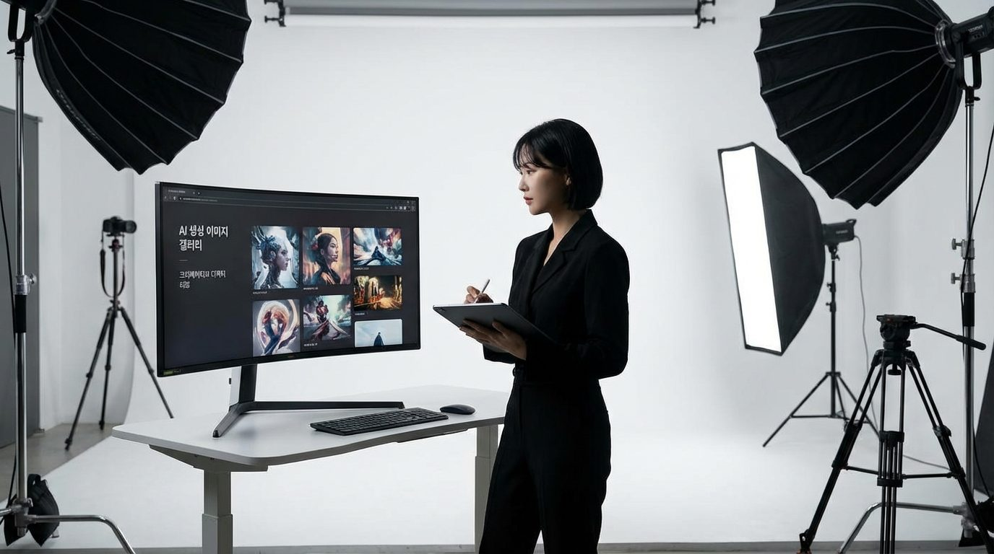
Gen AI
[수려한 이미지 만들기]
이미지 생성 AI 공통 원리와 도구별 메모
프롬프트 디자인 & 수익화 전략
AI 이미지 생성 마스터 강의 : 실패 없는 고퀄리티 공식
목표 : 5요소 공식, 13가지 구도 정복
기대 성과 : 실패율↓ 비용↓ 퀄리티↑
이애본
(aebon@dreamitbiz.com)
드림아이티비즈(DreamIT Biz)
강사
Prompt: cinematic studio lighting, minimal photo studio, clean white backdrop, a stylish creative director in black outfit reviewing AI-generated images on a large monitor...
© 2026 이애본 · 홍문원(洪文院) 발행 · CC BY-NC-ND 4.0 · useful-ai.dreamitbiz.com

Slide 4
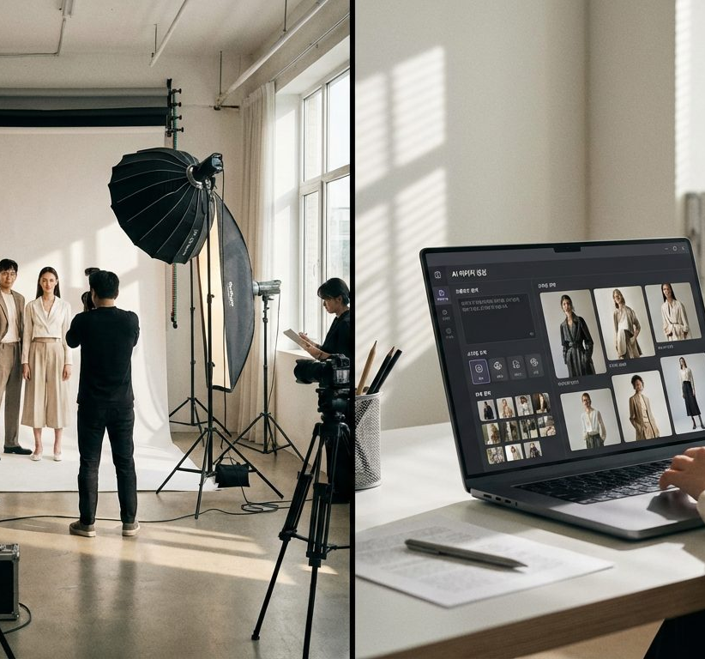
AI 이미지 생성의 혁명 :
비용 · 시간 · 퀄리티
AI REVOLUTION
비용 절감
모델·스튜디오가 필요한 촬영보다 AI 생성 비용이 훨씬 적습니다.
장당 요금은 도구마다 달라 공식 안내 참조(2026-10 기준).
즉각적인 결과 확인 (1일 vs 5분)
기획부터 섭외, 촬영, 보정까지 최소 하루 이상 걸리던 작업 프로세스가
이제 프롬프트 입력 후 5분 내에 생성과 수정까지 완료됩니다.
한계를 넘는 퀄리티 제어
재촬영의 부담 없이 조명, 구도, 스타일을 정밀하게 제어하여
전문가급의 고퀄리티 결과물을 즉시 얻을 수 있습니다.
© 2026 이애본 · 홍문원(洪文院) 발행 · CC BY-NC-ND 4.0 · useful-ai.dreamitbiz.com

Slide 5
1
한 번에 완벽 결과를 기대함
한 번의 프롬프트로 완벽한 이미지는 불가능합니다.
짧은 반복 테스트와 수정이 핵심입니다.
초보자가
빠지는
5가지 착각
2
프롬프트를 두루뭉술하게 작성
AI는 명확한 지시를 원합니다.
스타일, 조명, 구도 등 요소별로 구체화가 필요합니다.
3
구도, 시선, 매체 무시
기본적인 사진 이론 없이 생성하면 결과물의 일관성이 붕괴되어 상업적 사용이 어렵습니다.
4
한 가지 툴만 고집
AI 이미지 생성에서
흔히 범하는 실수들을
피해야 실력이 늡니다.
AI 툴마다 장단점이 다릅니다.
생성, 합성, 후보정을 연결하는 파이프라인 설계가 필요합니다.
5
모든 걸 처음부터 생성하려고 함
처음부터 완벽하게 만들려 하지 마세요.
기존 소스를 재활용하고 리믹스하는 전략이 효율적입니다.
© 2026 이애본 · 홍문원(洪文院) 발행 · CC BY-NC-ND 4.0 · useful-ai.dreamitbiz.com

Slide 6






좋은 AI 이미지를 만드는 5요소 공식
실패 없는 프롬프트 작성을 위해 반드시 정의해야 할 핵심 구조
01
02
03
스타일 (Style)
구도 (Composition)
매체 (Media)
이미지의 분위기, 톤, 감성을 결정합니다.
예: 지브리, 사이버펑크, 미니멀리즘
시선의 흐름과 피사체의 배치를 결정합니다.
예: 탑뷰, 로우앵글, 클로즈업
이미지의 질감과 표현 방식을 결정합니다.
예: 사진, 3D 렌더링, 수채화, 유화
04
05
주제 (Subject)
환경 (Environment)
핵심 피사체와 그들의 행동, 의상을 묘사합니다.
예: 20대 여성 모델, 검정 수트, 걷는 포즈
피사체가 놓인 배경, 조명, 시간을 설정합니다.
예: 모던 오피스, 자연광, 골든아워
[스타일]
[구도]
[매체]
[주제]
[환경]
© 2026 이애본 · 홍문원(洪文院) 발행 · CC BY-NC-ND 4.0 · useful-ai.dreamitbiz.com

Slide 7
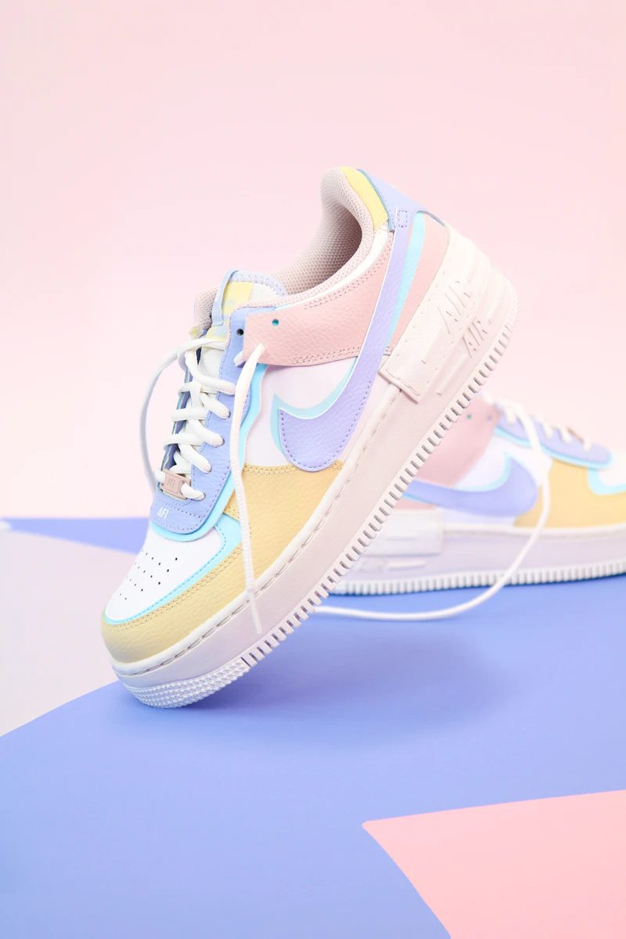

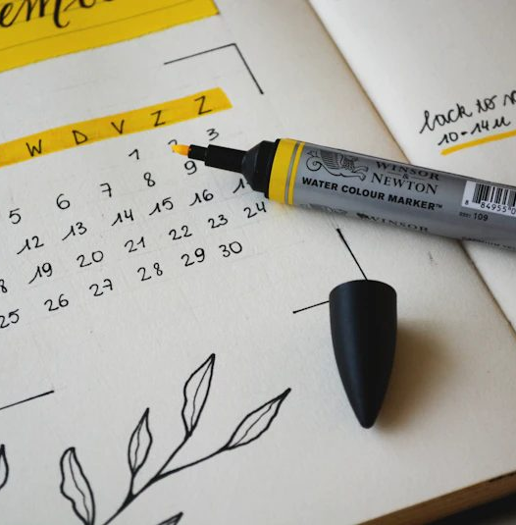

구도
완전 정복 Part 1
01
프론트 뷰
정면 시점. 인물이나 제품을 직관적으로 보여주며 신뢰감 전달.
02
탑뷰
위에서 수직으로 내려다보는 시점. 전체 배치와 구성 파악 용이.
03
하이앵글
위에서 아래로. 피사체를 작게 표현하거나 정보 구조 요약.
AI IMAGE MASTER CLASS
04
로우앵글
아래에서 위로. 피사체를 웅장하게 만들어 권위와 힘 강조.
Front View Example
05
클로즈업
근접 촬영. 질감, 표정 등 디테일과 감성적 요소 강조.
06
POV
1인칭 시점. 관객에게 현장감과 몰입감을 제공.
07
미디엄 샷
상반신 위주. 인물과 배경의 균형을 맞추는 안정적 구도.
Top View Example
© 2026 이애본 · 홍문원(洪文院) 발행 · CC BY-NC-ND 4.0 · useful-ai.dreamitbiz.com

Slide 8
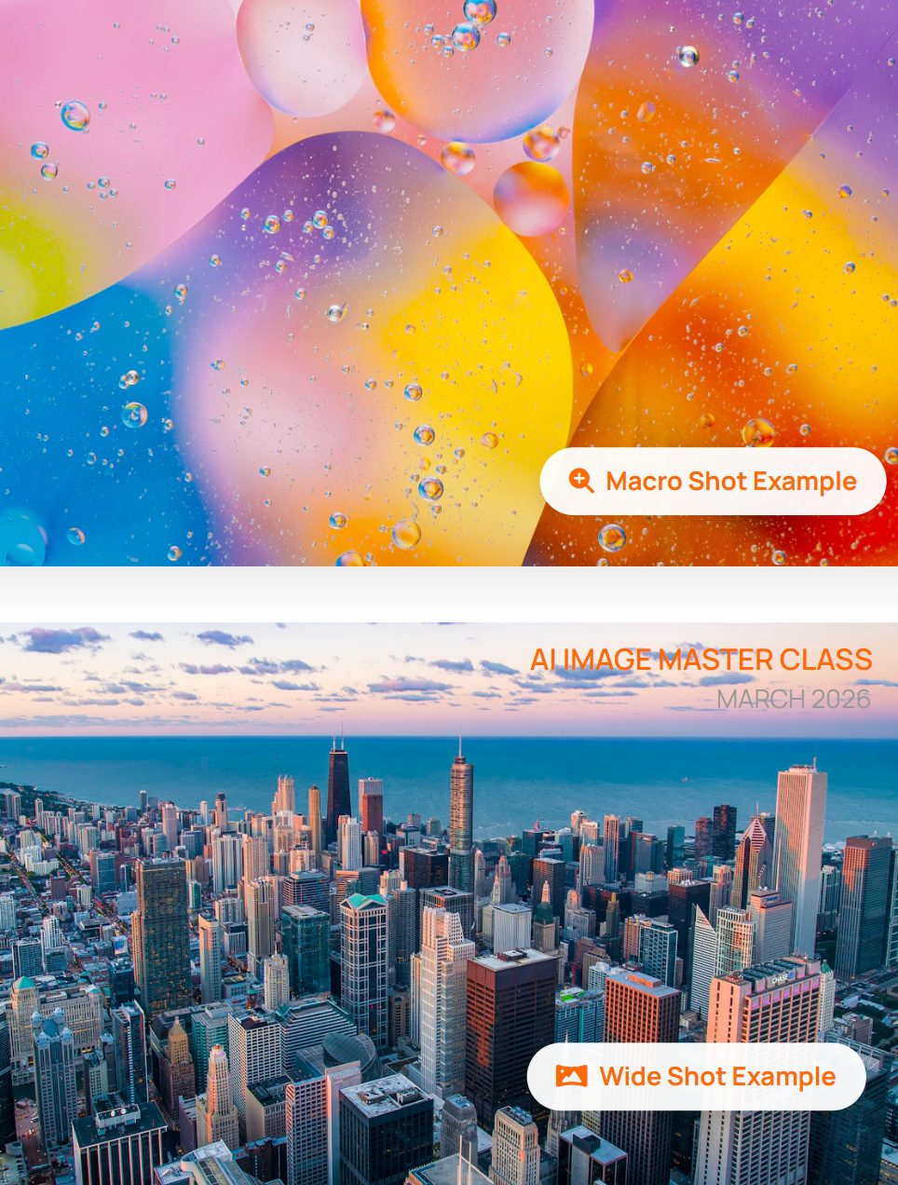
구도
완전 정복
Part 2
01
매크로 샷
초근접 촬영. 눈으로 볼 수 없는 미세한 디테일과 질감을 포착.
02
롱샷
원거리 촬영. 피사체와 배경의 관계를 보여주며 위치나 상황 설명.
03
와이드샷
넓은 화각. 인물보다는 광활한 공간감과 전체적인 분위기 강조.
04
미디엄 클로즈업
가슴 위~머리. 표정과 제스처를 동시에 담아 감정 전달에 효과적.
05
미디엄 롱샷
무릎 위~머리. 인물의 움직임과 신체 언어를 잘 보여주는 구도.
06
스플릿 스크린
화면 분할. 서로 다른 시점이나 장면을 동시에 보여주어 서사 강화.
© 2026 이애본 · 홍문원(洪文院) 발행 · CC BY-NC-ND 4.0 · useful-ai.dreamitbiz.com

Slide 9
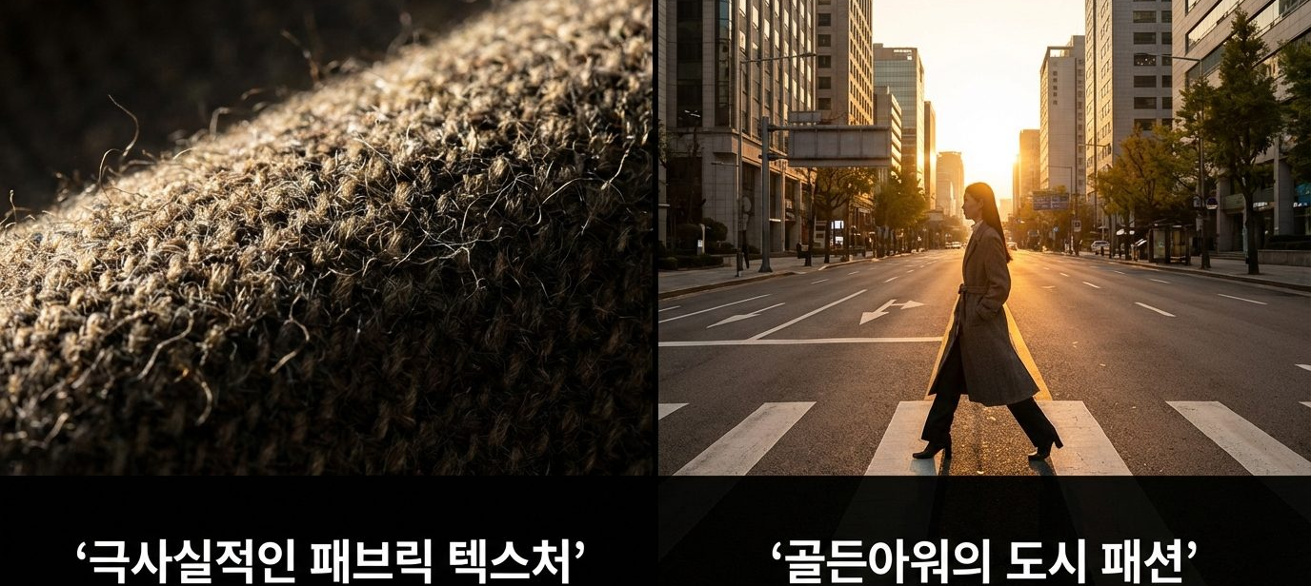
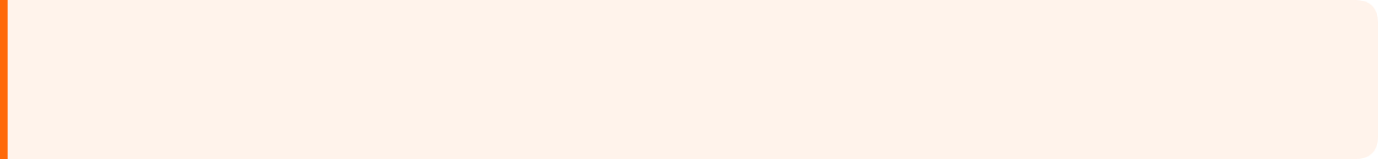
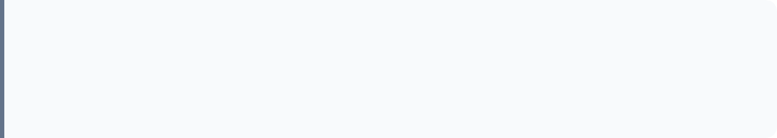
STRUCTURED
PROMPT
장문 서술 대신 '블록'으로 분해하라
AI가 인식하기 쉬운 순서대로 요소를 나열하는 것이 핵심입니다.
챗GPT의 복잡한 문장 대신, 명확한 [키워드 블록] 형식을 사용하여 제어력을 높이세요.
기본 템플릿 구조
[스타일] [구도] [매체] [주제: 헤어/의상/표정/포즈/소품] [환경: 장소/조명/색감] [카메라 세팅]
실전 작성 예시
[스타일] Cinematic, Photorealistic [구도] Low-angle, Medium Shot [주제] Professional woman, Short black hair, Black suit, Confident smile [환경] Glass wall office, Soft sunlight, Neutral tones [카메라] 50mm, f/2.8
© 2026 이애본 · 홍문원(洪文院) 발행 · CC BY-NC-ND 4.0 · useful-ai.dreamitbiz.com

Slide 10
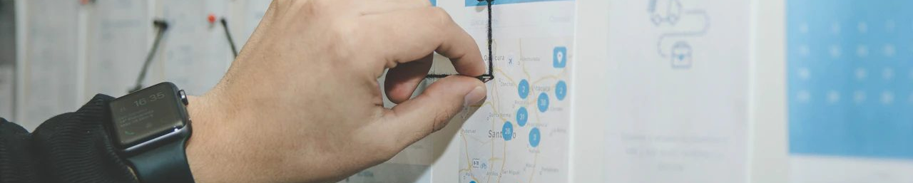
ROADMAP
AI+디자인 수익화 로드맵
01
02
03
04
AI+디자인의 본질
유튜브의 본질
AI 영상의 본질
판매의 본질
AI 결과물 90점에
디자인 10% 리터치를 더해
100점짜리 상업 퀄리티 완성
쇼츠 및 테마 시리즈로
지속 가능한 트래픽
파이프라인 확보 전략
포맷 표준화와 에피소드 확장,
협찬 및 광고와 연계된
수익 모델 구축
브랜드 가이드 준수 및
패키지, 템플릿, 프리셋화로
디지털 상품 판매
© 2026 이애본 · 홍문원(洪文院) 발행 · CC BY-NC-ND 4.0 · useful-ai.dreamitbiz.com

Slide 11

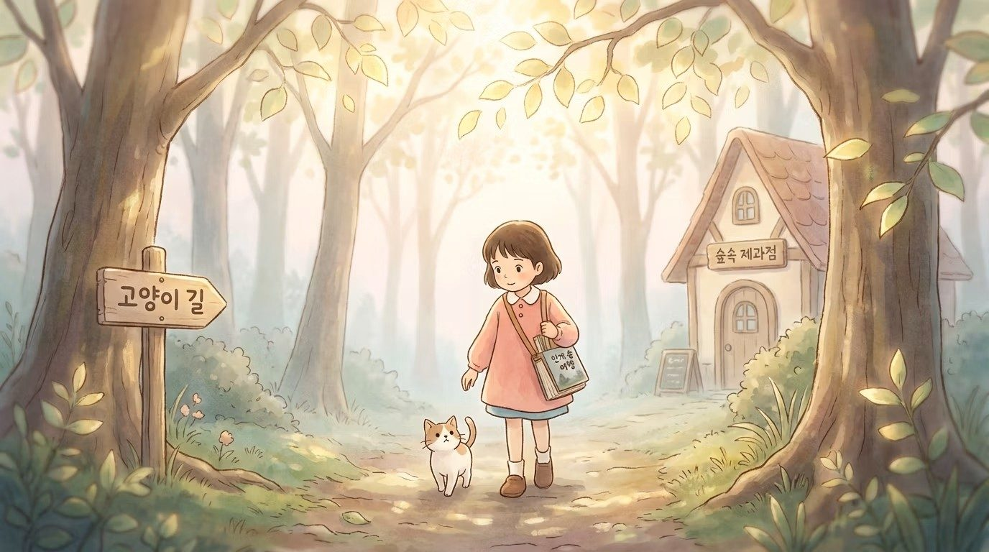




STYLE MASTER 01
지브리 스타일
AI Generated Result
Ghibli Animation Style
따뜻한 톤과 수채화 질감, 동화적인 배경 묘사가 특징입니다.
낮은 대비와 부드러운 빛 처리를 통해 평온하고 몽환적인 분위기를 연출합니다.
REPRESENTATIVE PROMPT
[스타일]
지브리, 수채화, 파스텔 톤
[구도]
미디엄 샷 (Medium Shot)
[매체]
일러스트레이션
[주제]
숲길을 걷는 소녀와 작은 고양이
[환경]
안개 낀 숲, 부드러운 역광
[카메라]
50mm 느낌, 얕은 심도
Tip:
FULL PROMPT (KOREAN)
배경을 '바닷가 마을'이나 '오래된 시계탑'으로 바꾸고, [색감]을 '청량한 여름'으로 변경하면 마녀 배달부 키키 같은 분위기를 낼 수 있습니다.
지브리 애니메이션 스타일. 안개 낀 숲길을 걷는 소녀와 작은 고양이, 따뜻한 파스텔 색조, 수채화 질감, 부드러운 역광, 동화적인 분위기, 나뭇잎이 햇빛을 투과하며 빛나는 장면, 50mm 렌즈 느낌, 얕은 심도. 이미지 내 모든 텍스트는 한국어로 표시되어야 합니다.
© 2026 이애본 · 홍문원(洪文院) 발행 · CC BY-NC-ND 4.0 · useful-ai.dreamitbiz.com

Slide 12

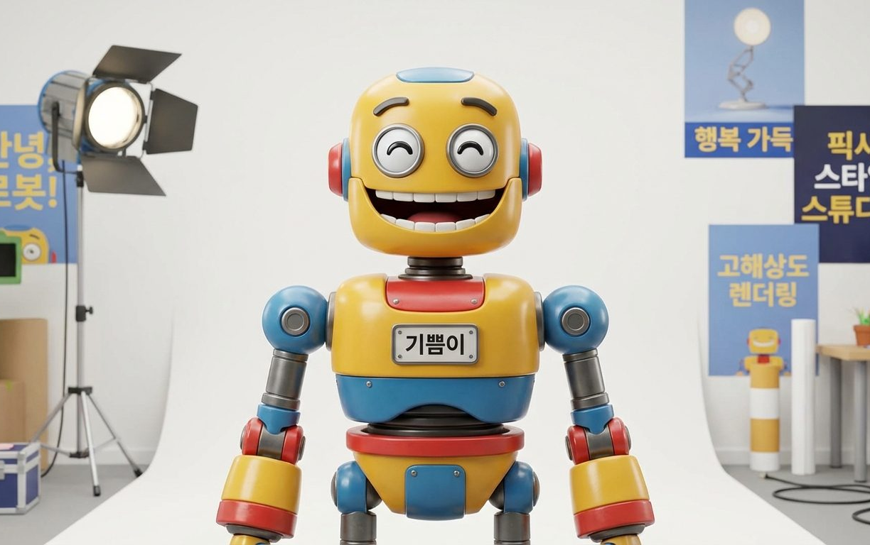

AI Generated Result
STYLE MASTER 02
픽사 스타일
Pixar 3D Animation Style
선명한 색감과 매끄러운 반광택 질감, 캐릭터의 풍부한 표정이 특징입니다. 완벽한 글로벌 일루미네이션 조명을 통해 생동감 넘치는 3D 애니메이션 룩을 구현합니다.
REPRESENTATIVE PROMPT
[스타일]
픽사, 3D 렌더, 반광택 질감
[구도]
프론트 뷰 (Front View)
[매체]
3D CGI 렌더링
[주제]
웃는 로봇 캐릭터 (풍부한 표정)
[환경]
밝은 스튜디오, 글로벌 일루미네이션
[카메라]
85mm, 얕은 심도
FULL PROMPT (KOREAN)
Tip:
픽사 애니메이션 스타일. 밝은 스튜디오 조명 아래 서 있는 귀여운 웃는 로봇 캐릭터, 매끄러운 반광택 재질감, 생동감 넘치는 표정, 3D CGI 렌더링, 8K 고해상도, 옥테인 렌더 느낌, 글로벌 일루미네이션. 이미지 내 모든 텍스트는 한국어로 표시되어야 합니다.
조명을 'Softbox Lighting'이나 'Rim Light’로
설정하면 캐릭터의 입체감과 볼륨감이 더욱 살아납니다.
© 2026 이애본 · 홍문원(洪文院) 발행 · CC BY-NC-ND 4.0 · useful-ai.dreamitbiz.com

Slide 13
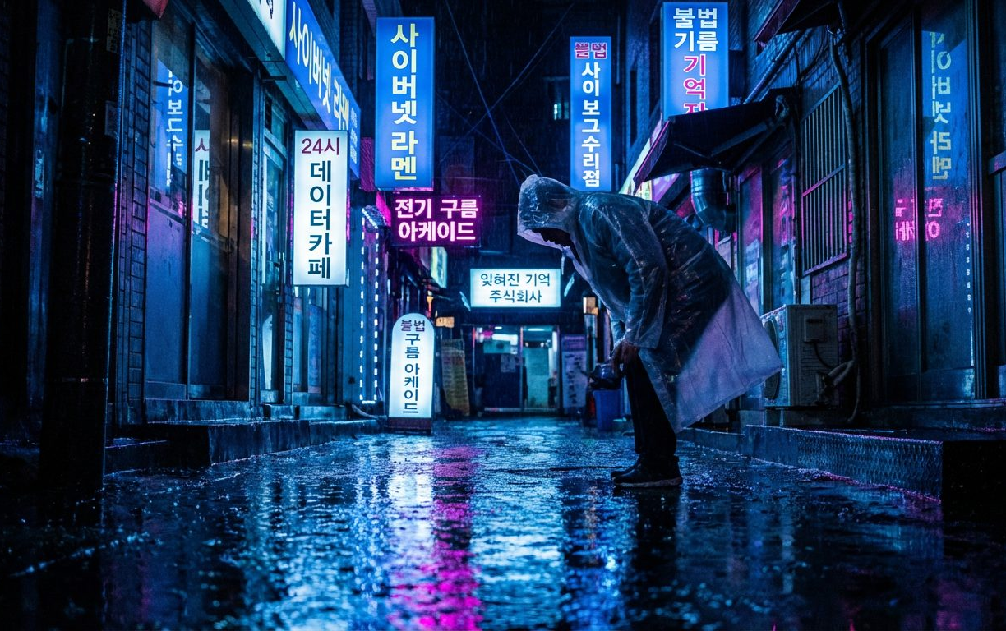
AI Generated Result
STYLE MASTER 03
사이버펑크 스타일
Cyberpunk Style
네온 조명, 비 오는 밤거리, 하이테크와 로우라이프의 조화가 특징입니다. 강렬한 대비와 인공적인 색감으로 미래지향적인 분위기를 연출합니다.
REPRESENTATIVE PROMPT
[스타일]
사이버펑크, 네온, 하이 콘트라스트
[구도]
로우앵글 (Low-Angle Shot)
[매체]
사진 (Photography)
[주제]
레인코트 입은 인물, 뒷모습
[환경]
비 오는 밤 골목, 네온사인 반사
[카메라]
35mm, f/1.8, ISO 800
FULL PROMPT (KOREAN)
Tip:
사이버펑크 스타일. 비 오는 밤의 네온사인이 반사되는 젖은 아스팔트 거리, 레인코트를 입은 인물의 뒷모습, 하이 콘트라스트 조명, 자욱한 안개, 시네마틱 로우 앵글, 35mm 렌즈, 미래지향적 분위기. 이미지 내 모든 텍스트는 한국어로 표시되어야 합니다.
[네온 컬러 팔레트]를 '블루/마젠타’에서
'그린/오렌지’로 변경하면 완전히 다른 분위기의
도시를 연출할 수 있습니다.
© 2026 이애본 · 홍문원(洪文院) 발행 · CC BY-NC-ND 4.0 · useful-ai.dreamitbiz.com

Slide 14
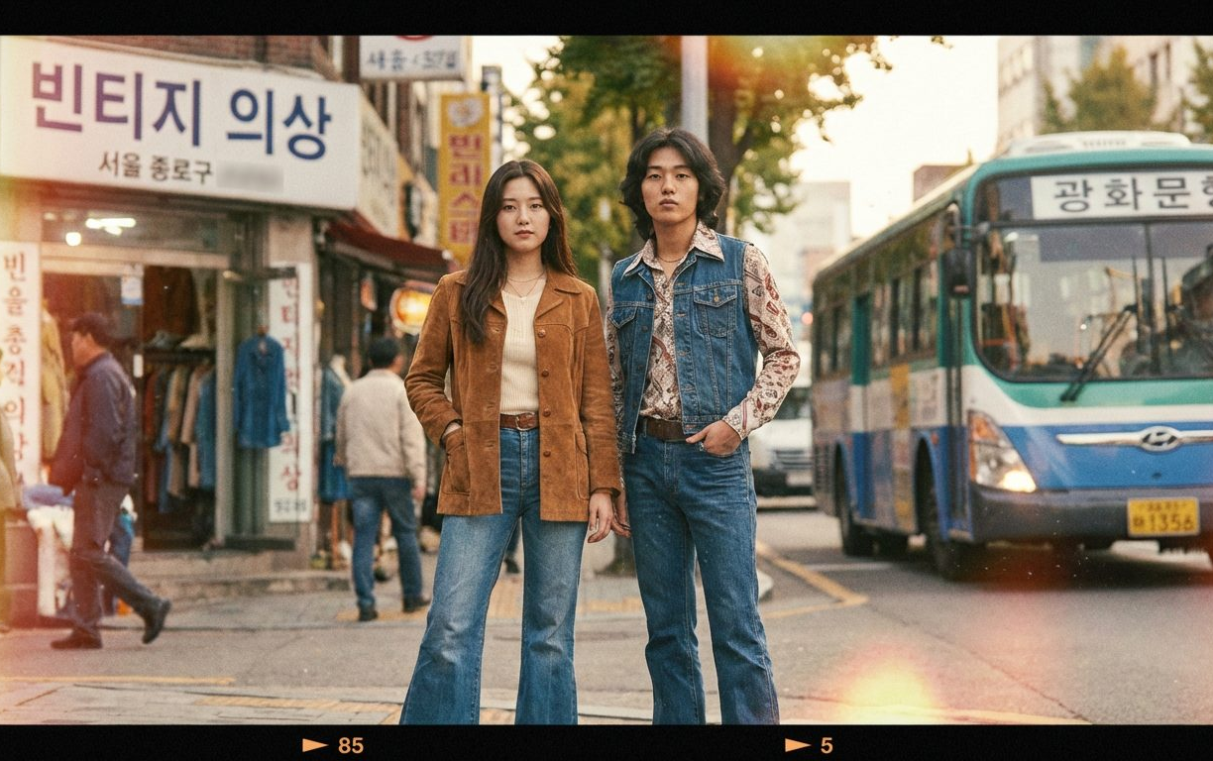

STYLE MASTER 04
AI Generated Result
빈티지 필름
Vintage Film Style
필름 특유의 그레인(Grain)과 빛바랜 색감(Faded Color), 자연스러운 광학 플레어가 특징입니다. 디지털의 선명함 대신 아날로그의 감성과 질감을 강조하여 향수를 자극합니다.
REPRESENTATIVE PROMPT
[스타일]
빈티지 필름, 1970s 레트로
[구도]
미디엄 클로즈업 (Medium CU)
[매체]
아날로그 사진 (Analog Photo)
[주제]
70년대 스트리트 패션, 선글라스
[카메라]
85mm, f/2.0, 광학 플레어
[필름]
Kodak Portra 400 느낌, 그레인
Tip:
FULL PROMPT (KOREAN)
[그레인 강도]와 [페이드 정도]를 조절하여 시대감을
60년대나 80년대로 변경할 수 있습니다.
'빛샘(Light Leak)' 키워드를 추가하면 더 드라마틱해집니다.
빈티지 필름 스타일. 1970년대 레트로 감성의 스트리트 패션, 선글라스를 쓴 인물, 미디엄 클로즈업, 아날로그 사진 질감, 85mm f/2.0 렌즈, 자연스러운 광학 플레어 효과, 코닥 포트라 400 필름 느낌, 그레인과 페이드 컬러. 이미지 내 모든 텍스트는 한국어로 표시되어야 합니다.
© 2026 이애본 · 홍문원(洪文院) 발행 · CC BY-NC-ND 4.0 · useful-ai.dreamitbiz.com

Slide 15

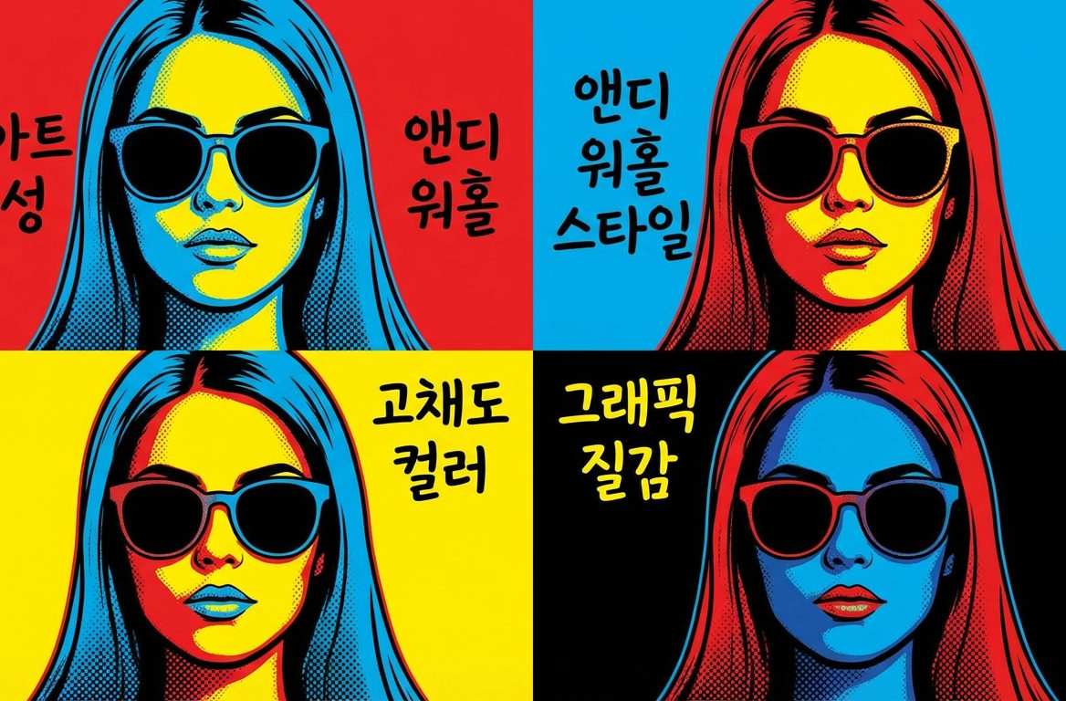

AI Generated Result
STYLE MASTER 05
팝 아트 스타일
Pop Art Style
높은 채도와 굵은 검은색 윤곽선, 그래픽적인 질감이 특징입니다. 앤디 워홀이나 리히텐슈타인 스타일처럼 대중문화적 요소와 강렬한 색채 대비를 강조합니다.
REPRESENTATIVE PROMPT
[스타일]
팝 아트, 하이채도, 볼드 라인
[구도]
프론트 뷰 (Front View)
[매체]
벡터 아트 / 일러스트레이션
[주제]
선글라스를 쓴 여성의 정면 초상
[환경]
단색 배경 (Solid Color)
[특징]
4색 분할 효과 (빨/파/노/검)
Tip:
FULL PROMPT (KOREAN)
브랜드 컬러 3~4가지만 사용하여 팔레트를 제한하면
더욱 상징적이고 일관된 브랜드 이미지를 만들 수 있습니다.
팝 아트 스타일. 선글라스를 쓴 여성의 전면 초상, 앤디 워홀 스타일, 고채도 4색 분할, 굵은 검은색 윤곽선, 벡터 아트 느낌, 단색 배경, 강렬한 색채 대비. 이미지 내 모든 텍스트는 한국어로 표시되어야 합니다.
© 2026 이애본 · 홍문원(洪文院) 발행 · CC BY-NC-ND 4.0 · useful-ai.dreamitbiz.com

Slide 16
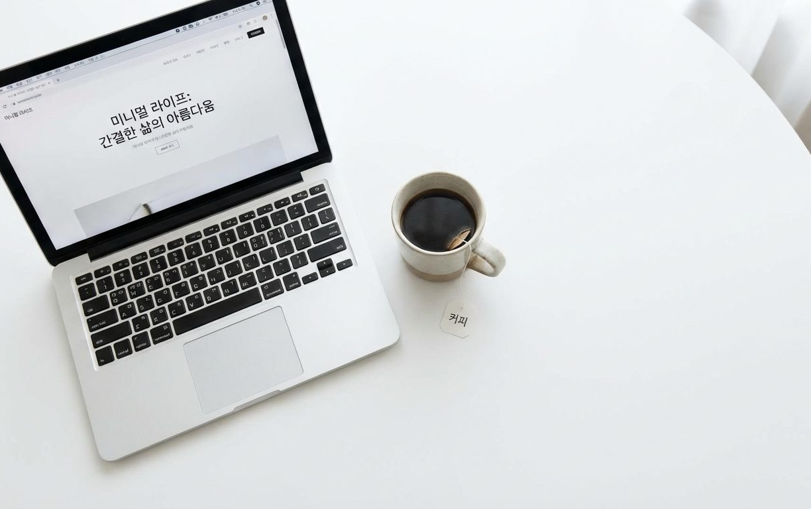
AI Generated Result
STYLE MASTER 06
미니멀리즘 스타일
Minimalism Style
여백의 미를 살리고 단순한 형태와 제한된 색상을 사용하여 깔끔하고 현대적인 느낌을 줍니다. 복잡한 요소를 배제하고 본질에 집중하는 스타일입니다.
REPRESENTATIVE PROMPT
[스타일]
미니멀리즘, 클린, 심플
[구도]
탑뷰 (Top View) 또는 정면
[매체]
사진, 3D 렌더링
[주제]
화이트 데스크, 노트북, 커피잔
[환경]
확산광(Soft Light), 깨끗한 여백
[색감]
중립적인 색조 (화이트/베이지)
FULL PROMPT (KOREAN)
Tip:
미니멀리즘 스타일. 흰색 책상 위의 심플한 작업 공간, 노트북 한 대, 화분 하나, 커피잔, 깨끗한 구성, 중립적인 색조 (흰색/베이지/회색), 부드러운 그림자, 탑뷰 구도, 자연광, 여백의 미, 스칸디나비안 디자인 감성. 이미지 내 모든 텍스트는 한국어로 표시되어야 합니다.
오브제의 개수를 3개 이하로 제한하여 시선의 분산을 막고, 그림자를 부드럽게 처리하여 정적인 느낌을 강조하세요.
© 2026 이애본 · 홍문원(洪文院) 발행 · CC BY-NC-ND 4.0 · useful-ai.dreamitbiz.com

Slide 17
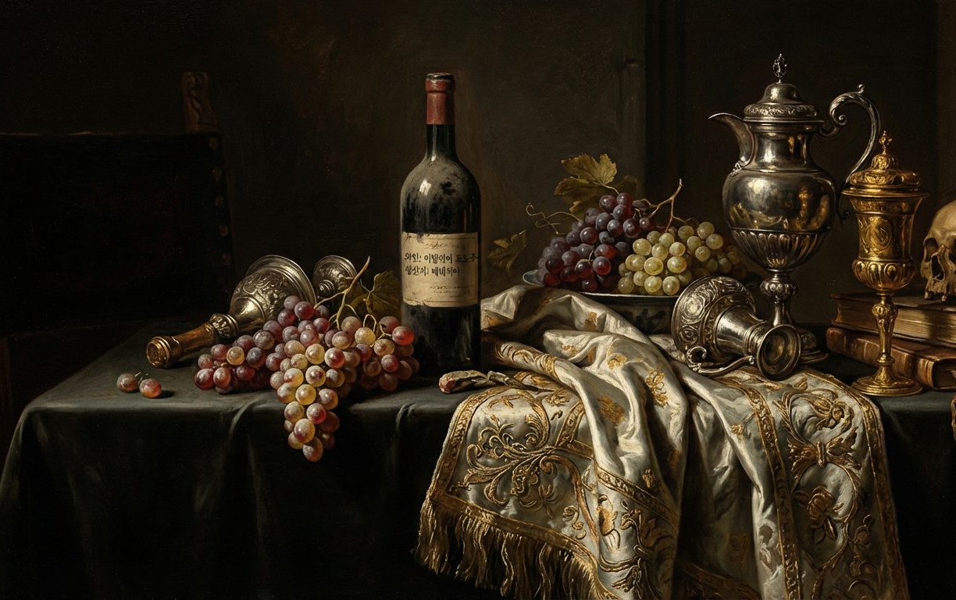
STYLE MASTER 07
AI Generated Result
바로크 스타일
Baroque Style
풍부한 장식과 깊은 그림자, 드라마틱한 명암 대비가 특징입니다. 카라바조의 조명 기법(Chiaroscuro)을 활용하여 피사체의 입체감을 극대화하고 웅장한 분위기를 연출합니다.
REPRESENTATIVE PROMPT
[스타일]
바로크, 카라바조 라이팅, 유화풍
[구도]
미디엄 롱샷 (Medium Long Shot)
[매체]
유화풍 3D 렌더링
[주제]
와인병, 포도, 흐르는 실크 천
[조명]
하드 사이드 라이팅, 드라마틱 섀도우
[배경]
어두운 실내, 풍부한 장식
변형 팁:
FULL PROMPT (KOREAN)
'금속 촛대'나 '오래된 책' 같은 고전적인 소품을 추가하고, [텍스처]를 '거친 캔버스'로 설정하면 명화 같은 느낌을 더할 수 있습니다.
바로크 미술 스타일. 카라바조의 키아로스쿠로 조명 기법을 활용한 정물화 구성, 어둠 속에서 빛나는 와인병과 포도, 부드러운 실크 천의 질감, 깊은 그림자와 극적인 명암 대비, 유화 텍스처, 웅장하고 고전적인 분위기. 이미지 내 모든 텍스트는 한국어로 표시되어야 합니다.
© 2026 이애본 · 홍문원(洪文院) 발행 · CC BY-NC-ND 4.0 · useful-ai.dreamitbiz.com

Slide 18
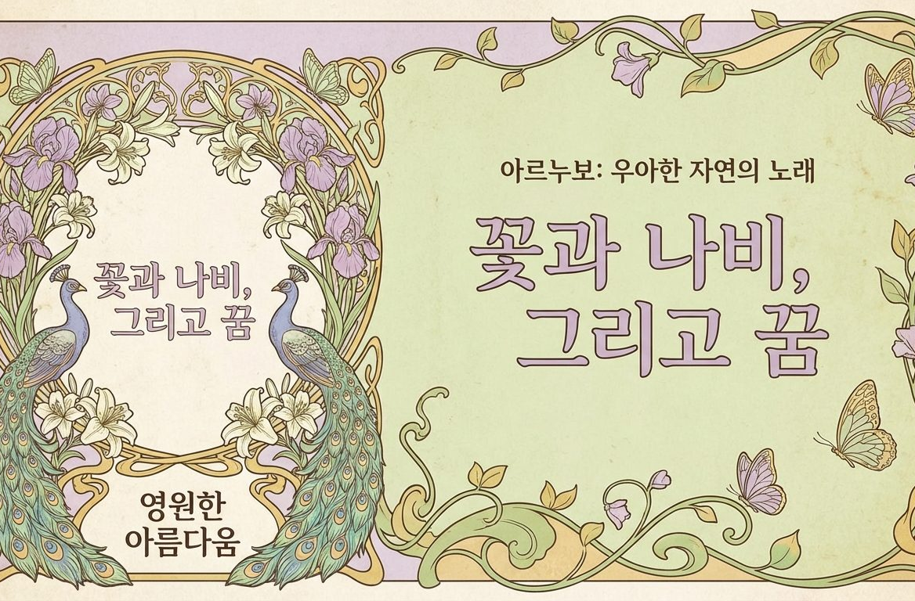
STYLE MASTER 08
AI Generated Result
아르누보 스타일
Art Nouveau Style
유기적인 곡선과 자연물(꽃, 덩굴, 나비)에서 영감을 받은 장식적인 양식이 특징입니다. 알폰스 무하 스타일의 우아한 선과 파스텔 톤 색감이 돋보입니다.
REPRESENTATIVE PROMPT
[스타일]
아르누보 포스터, 알폰스 무하, 유기적 곡선
[구도]
프론트 뷰 (Front View), 장식적 프레임
[매체]
일러스트레이션, 아트 포스터
[주제]
향수 광고 보틀, 꽃 장식
[색감]
파스텔 색조 (연보라/연두/황금)
[디테일]
섬세한 라인 워크, 덩굴 무늬
변형 팁:
프롬프트에 'Decorative Frame'이나 'Floral Border'를 추가하면 아르누보 특유의 액자 구성을 더 쉽게 구현할 수 있습니다.
FULL PROMPT (KOREAN)
아르누보 스타일. 우아한 곡선 장식과 꽃 모티브, 나비와 덩굴 무늬, 유기적인 선, 파스텔 색조(연보라/연두/황금), 아트 포스터 느낌, 장식적인 프레임, 클래식한 우아함, 섬세한 디테일. 이미지 내 모든 텍스트는 한국어로 표시되어야 합니다.
© 2026 이애본 · 홍문원(洪文院) 발행 · CC BY-NC-ND 4.0 · useful-ai.dreamitbiz.com

Slide 19
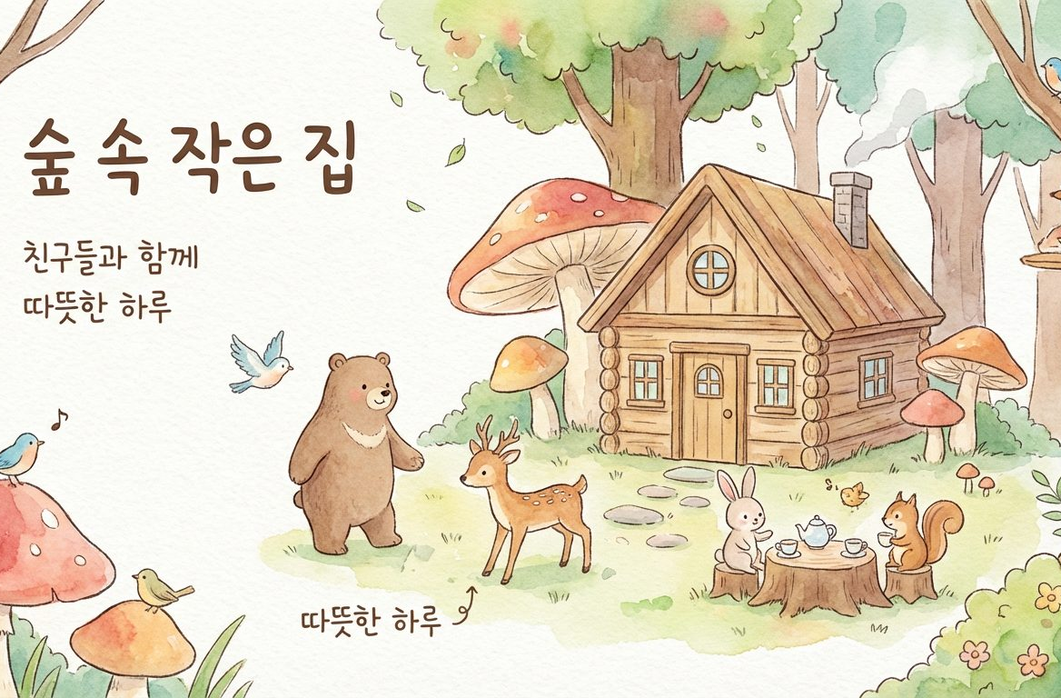

STYLE MASTER 09
AI Generated Result
수채화 동화 스타일
Watercolor Fairy Tale Style
물감이 종이에 번지는 듯한 자연스러운 효과와 부드러운 가장자리 처리가 특징입니다. 따뜻하고 몽환적인 감성을 자아내며 동화책 삽화와 같은 느낌을 연출합니다.
REPRESENTATIVE PROMPT
[스타일]
수채 동화, 물감 번짐 효과, 파스텔 톤
[구도]
롱샷 (Long Shot)
[매체]
수채화 (Watercolor)
[주제]
숲 속 오두막과 동물 친구들
[환경]
따뜻한 햇살, 부드러운 그림자
[질감]
거친 종이 텍스처 (Paper Texture)
Tip:
프롬프트에 'wet-on-wet' 기법을 추가하여 번짐 효과를 극대화하거나, 'pen and wash'를 추가해 펜 선의 디테일을 살릴 수 있습니다.
FULL PROMPT (KOREAN)
수채화 동화 스타일. 숲 속 작은 오두막과 동물 친구들, 부드러운 색감, 물감이 번지는 효과, 종이 질감, 따뜻한 파스텔 톤, 동화책 일러스트레이션, 어린이 감성, 손그림 느낌, 부드러운 윤곽선. 이미지 내 모든 텍스트는 한국어로 표시되어야 합니다.
© 2026 이애본 · 홍문원(洪文院) 발행 · CC BY-NC-ND 4.0 · useful-ai.dreamitbiz.com

Slide 20
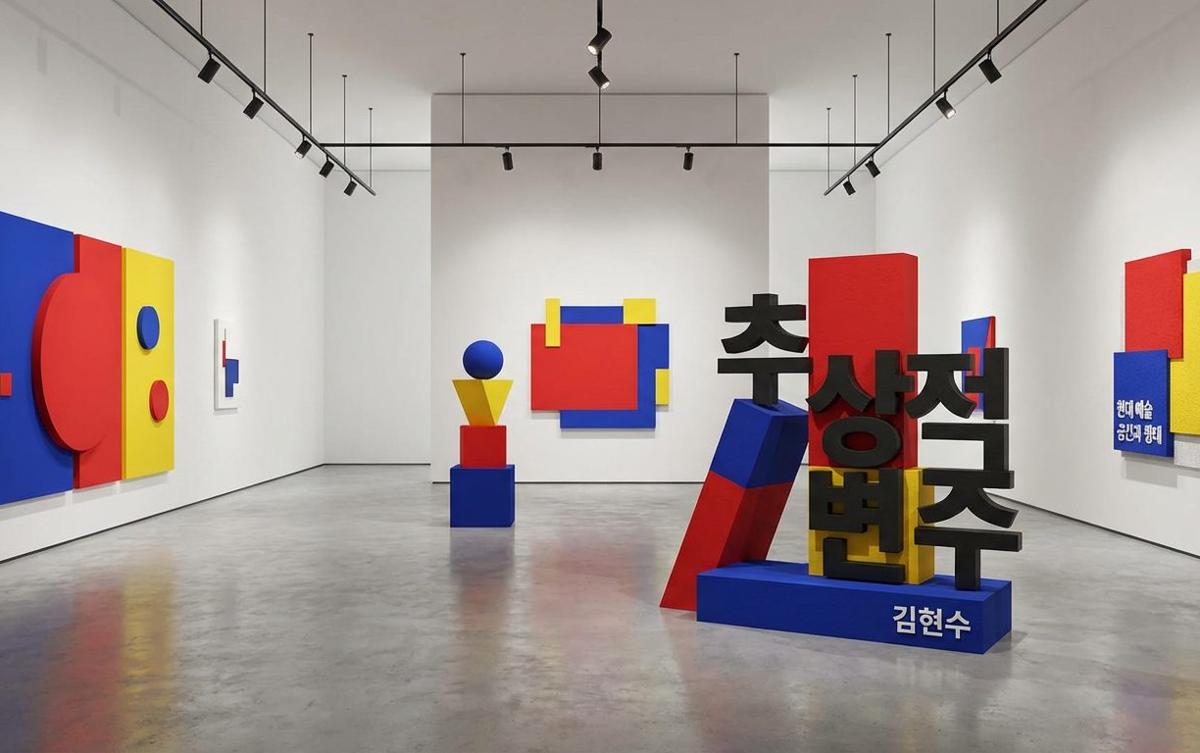
AI Generated Result
STYLE MASTER 10
컨템포러리 아트
Contemporary Art Style
현대적인 감각의 추상적 기하학 도형과 대담한 색상 블록이 특징입니다. 갤러리 조명과 미니멀한 구성을 통해 세련되고 도시적인 분위기를 연출합니다.
REPRESENTATIVE PROMPT
[스타일]
컨템포러리 에디토리얼, 모던 아트
[구도]
와이드 샷 (Wide Shot)
[매체]
사진 / 3D 렌더링 믹스
[주제]
추상적 기하학 도형, 미술관 공간
[환경]
갤러리 조명, 대담한 색상 블록
[카메라]
선명한 초점, 하이 콘트라스트
FULL PROMPT (KOREAN)
Tip:
컨템포러리 아트 스타일. 추상적 기하학 도형과 현대 미술관 공간을 담은 와이드 샷, 대담한 색상 블록(Red/ Blue/ Yellow)과 갤러리 조명, 사진과 3D 렌더링이 혼합된 에디토리얼 느낌, 선명한 초점과 하이 콘트라스트. 이미지 내 모든 텍스트는 한국어로 표시되어야 합니다.
브랜드 고유의 컬러 팔레트나 타이포그래피를 결합하면 세련된 브랜드 포스터나 광고 비주얼로 활용하기 좋습니다.
© 2026 이애본 · 홍문원(洪文院) 발행 · CC BY-NC-ND 4.0 · useful-ai.dreamitbiz.com

Slide 21
작가·스튜디오 이름을 프롬프트에 쓰는 것 :
법과 윤리
LAW & ETHICS
나라마다 결론이 다르고, 소송이 진행 중입니다
특정 작가·스튜디오의 화풍을 흉내 내도록 이름을 넣어 생성하는 것이 저작권·인격권 침해인지는 나라마다 법과 판단이 다릅니다.
미국에서는 작가들이 이미지 생성 AI 회사를 상대로 낸 소송(Andersen v. Stability AI)이 진행 중이고, 영국 고등법원은 Getty Images v. Stability AI 사건에서 저작권 주장 대부분을 받아들이지 않았습니다(2025).
교육·실습에서는 이름 대신 특징을 말로 씁니다
생존 작가·현존 스튜디오의 이름 대신 '수채 애니메이션 풍', '굵은 붓 터치의 후기 인상주의 풍'처럼 화풍의 특징을 말로 풀어 쓰거나,
공개 라이선스(CC0·퍼블릭 도메인) 작품을 참고 자료로 쓰는 것을 권합니다.
생성 이미지는 도구의 이용 약관을 따릅니다
생성한 이미지를 상업적으로 쓰거나 출판할 수 있는지는 사용한 도구의 이용 약관이 정합니다.
사람의 창작적 개입 없이 AI가 만든 결과물은 저작권 등록이 어렵다는 것이 국내 정부 안내입니다(문화체육관광부·한국저작권위원회, 2023).
© 2026 이애본 · 홍문원(洪文院) 발행 · CC BY-NC-ND 4.0 · useful-ai.dreamitbiz.com
Andersen v. Stability AI, No. 3:23-cv-00201 (N.D. Cal., 진행 중) · Getty Images v. Stability AI [2025] EWHC 2863 (Ch) · 문체부·한국저작권위원회 「생성형 AI 저작권 안내서」(2023.12)

Slide 22
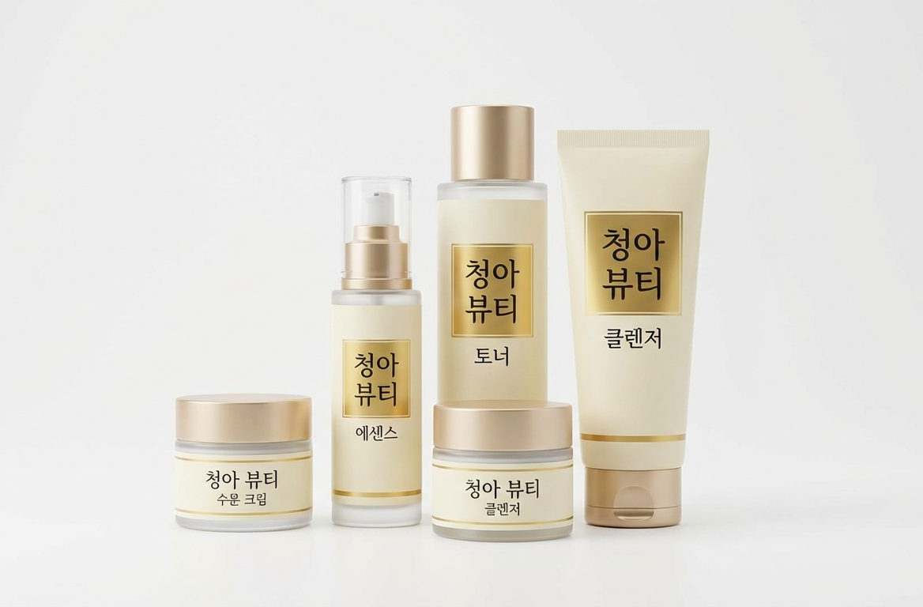

AI Generated Result
COMPOSITION MASTER 01
프론트 뷰 구도
Front View Composition
피사체를 정면에서 바라보는 가장 직관적인 구도입니다. 제품의 형태를 왜곡 없이 보여주어 신뢰감과 정직함을 전달할 때, 혹은 인물의 증명사진처럼 명확성이 필요할 때 주로 사용됩니다.
REPRESENTATIVE PROMPT
[구도]
프론트 뷰 (Front View), 수평 앵글
[주제]
화장품 제품 정면 배치
[조명]
소프트박스 2점 (좌우 대칭), 부드러운 빛
[배경]
심플 그라운드, 흰색 배경 (Clean White)
[카메라]
50mm (표준 화각), 왜곡 없음
실습 팁:
정면 샷과 45도 측면 샷을 생성하여 비교해보세요.
정면 샷은 '정보 전달'에 강하고,
측면 샷은 '입체감' 표현에 더 유리합니다.
FULL PROMPT (KOREAN)
프론트 뷰 구도. 화장품 제품 정면 배치, 수평 앵글, 소프트박스 2점 조명 (좌우 대칭), 부드러운 빛, 심플 그라운드, 깨끗한 흰색 배경, 50mm 표준 화각 렌즈, 왜곡 없음, 고해상도 제품 사진. 이미지 내 모든 텍스트는 한국어로 표시되어야 합니다.
© 2026 이애본 · 홍문원(洪文院) 발행 · CC BY-NC-ND 4.0 · useful-ai.dreamitbiz.com

Slide 23
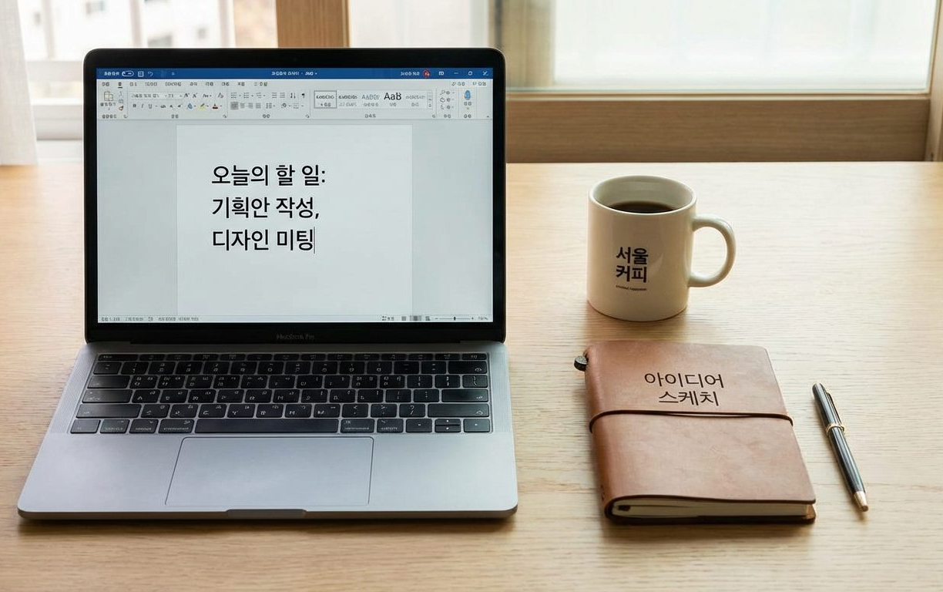

COMPOSITION MASTER 02
AI Generated Result
탑뷰 (Top View)
Overhead / Flat Lay Shot
피사체를 수직 위에서 내려다보는 시점으로, 전체적인 배치와 구성을 한눈에 파악할 수 있습니다. 제품 정리컷(Knolling)이나 요리, 책상 셋업 등에 자주 사용됩니다.
REPRESENTATIVE PROMPT
[구도]
탑뷰 (Top View), 플랫레이
[주제]
노트북, 커피, 노트, 펜
[배치]
그리드 정렬 (Grid Alignment)
[스타일]
미니멀리즘, 인스타그램 감성
[조명]
부드러운 자연광
[앵글]
90도 수직 촬영
Tip:
FULL PROMPT (KOREAN)
소품들을 직각으로 반듯하게 나열하는 '놀링(Knolling)' 키워드를 프롬프트에 추가하면 더욱 정리되고 기하학적인 이미지를 얻을 수 있습니다.
탑뷰(Top View) 구도의 플랫레이 샷. 책상 위에 노트북, 커피, 노트, 펜이 그리드 형태로 깔끔하게 정렬된 데스크 셋업. 미니멀리즘과 인스타그램 감성을 담아 90도 수직에서 촬영, 부드러운 자연광 조명. 이미지 내 모든 텍스트는 한국어로 표시되어야 합니다.
© 2026 이애본 · 홍문원(洪文院) 발행 · CC BY-NC-ND 4.0 · useful-ai.dreamitbiz.com

Slide 24
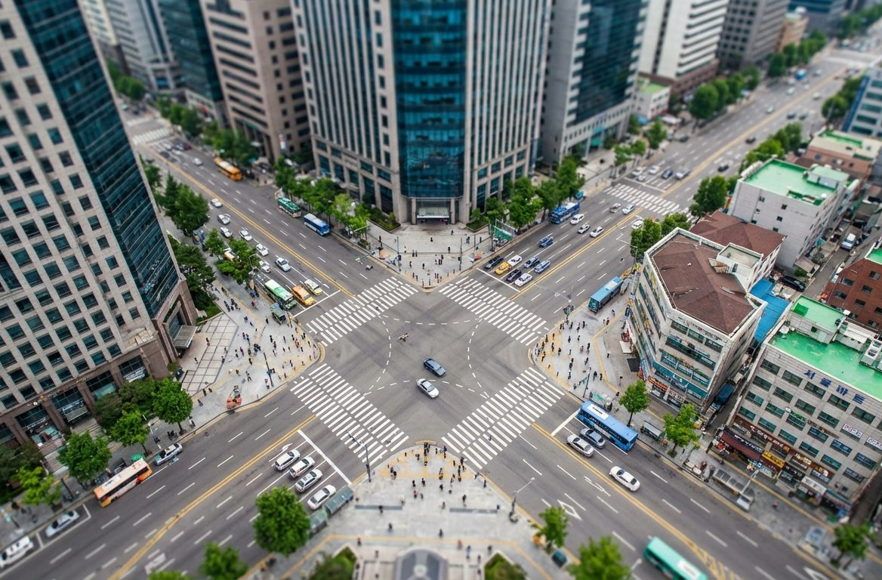
COMPOSITION MASTER 03
AI Generated Result
하이 앵글 샷
High-Angle Shot
위에서 아래로 내려다보는 부감 시점입니다. 피사체를 작고 왜소하게 표현하여 심리적 위축감을 주거나, 넓은 공간의 전체적인 배치와 맥락을 한눈에 파악하는 정보 전달 목적으로 사용됩니다.
REPRESENTATIVE PROMPT
[구도]
하이 앵글 (High-Angle), 부감
[주제]
도심 거리와 횡단보도를 건너는 사람들
[환경]
고층 빌딩 숲 사이, 바쁜 출근길
[조명]
아침 햇살, 긴 그림자
[스타일]
도시 풍경, 미니어처 효과 (Tilt-shift)
[렌즈]
광각 렌즈 (Wide Angle)
Tip:
FULL PROMPT (KOREAN)
건축물의 기하학적 패턴이나 군중의 움직임(Flow)을 강조할 때 효과적입니다. 'Tilt-shift' 키워드를 더하면 장난감 세상 같은 독특한 느낌을 낼 수 있습니다.
하이 앵글 샷. 높은 곳에서 내려다본 도시 거리와 사람들, 부감 시점, 미니어처 효과, 패턴과 움직임이
보이는 구성, 와이드 앵글, 건축적인 구도, 도시 풍경. 이미지 내 모든 텍스트는 한국어로 표시되어야 합니다.
© 2026 이애본 · 홍문원(洪文院) 발행 · CC BY-NC-ND 4.0 · useful-ai.dreamitbiz.com

Slide 25
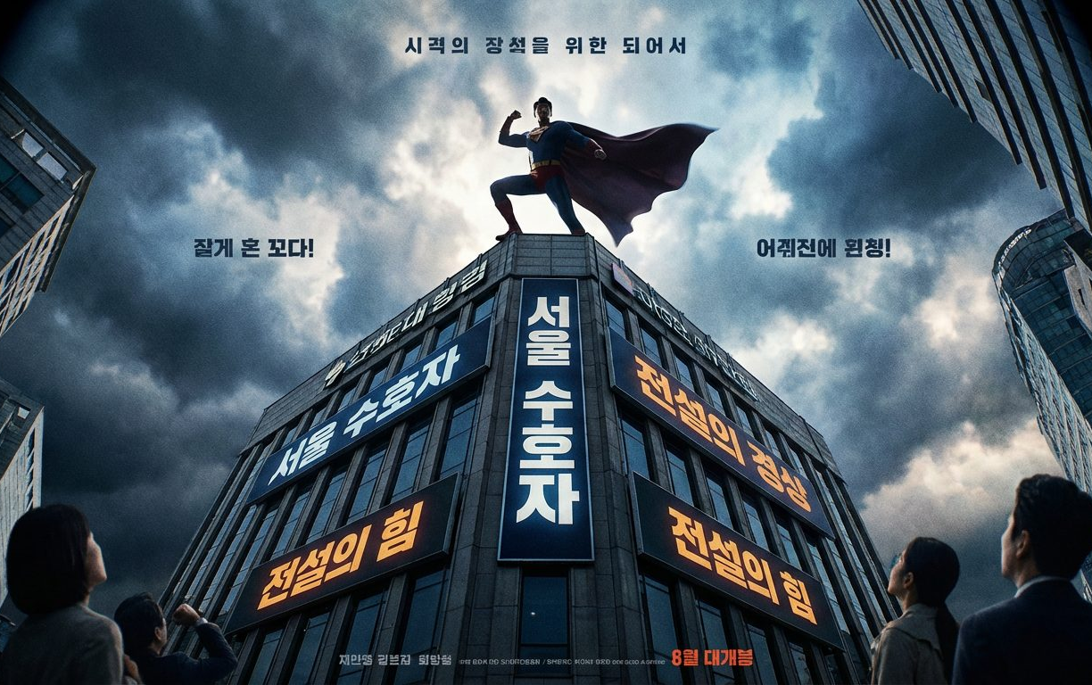
AI Generated Result
COMPOSITION MASTER 04
로우 앵글 샷
Low-Angle Shot
피사체를 아래에서 위로 올려다보는 시점입니다. 인물이나 건물을 더 크고 웅장하게 보이게 하여 권위와 힘을 강조할 때 사용됩니다.
REPRESENTATIVE PROMPT
[구도]
로우 앵글 (Low-Angle), 와이드 앵글 렌즈
[주제]
히어로 포즈를 취한 인물, 고층 빌딩
[환경]
드라마틱한 하늘 배경, 도시 스카이라인
[조명]
역광 (Backlight) 또는 강한 대비
[시간]
골든아워 (Golden Hour)
실습 팁:
FULL PROMPT (KOREAN)
프레임에서 하늘의 비율을 조절해보세요. 하늘을 더 많이 포함시키면 개방감과 함께 피사체의 웅장함이 더욱 강조됩니다.
로우 앵글 샷. 히어로 포즈를 취한 인물과 뒤로 보이는 고층 빌딩, 드라마틱한 하늘 배경, 도시 스카이라인, 역광 또는 강한 대비, 골든아워의 따뜻한 빛, 웅장하고 압도적인 분위기, 와이드 앵글 렌즈. 이미지 내 모든 텍스트는 한국어로 표시되어야 합니다.
© 2026 이애본 · 홍문원(洪文院) 발행 · CC BY-NC-ND 4.0 · useful-ai.dreamitbiz.com

Slide 26
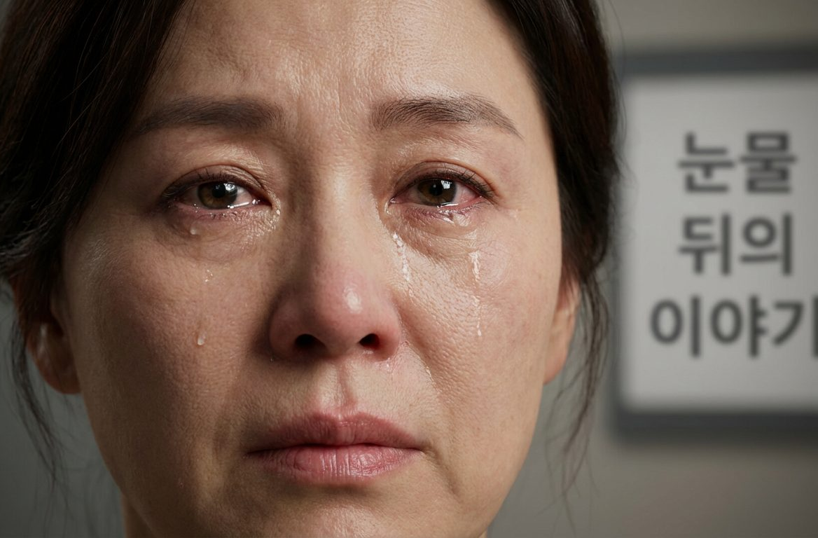
AI Generated Result
COMPOSITION MASTER 05
클로즈업 샷
Close-up Shot
피사체를 프레임에 가득 차게 담아 미세한 질감이나 인물의 미묘한 표정 변화를 강조하는 구도입니다. 배경을 배제하여 시선을 오직 주제에만 집중시킵니다.
REPRESENTATIVE PROMPT
[구도]
클로즈업 (Close-up Shot)
[주제]
얼굴의 감정 표현 (눈물, 눈빛)
[스타일]
극사실적 초상화 (Hyper-realistic)
[조명]
부드러운 스튜디오 조명
[카메라]
85mm, 얕은 심도 (Bokeh)
Tip:
조명의 성격(Hard vs Soft)에 따라 질감 표현이 달라집니다. 거친 질감은 하드 라이팅, 부드러운 피부는 소프트 라이팅을 사용해 비교해보세요.
FULL PROMPT (KOREAN)
극사실적 초상화 스타일. 얼굴의 미묘한 감정 표현(눈물, 눈빛)을 강조하는 클로즈업 샷, 85mm 렌즈의 얕은 심도 효과, 부드러운 스튜디오 조명, 배경 흐림 처리(보케). 이미지 내 모든 텍스트는 한국어로 표시되어야 합니다.
© 2026 이애본 · 홍문원(洪文院) 발행 · CC BY-NC-ND 4.0 · useful-ai.dreamitbiz.com

Slide 27
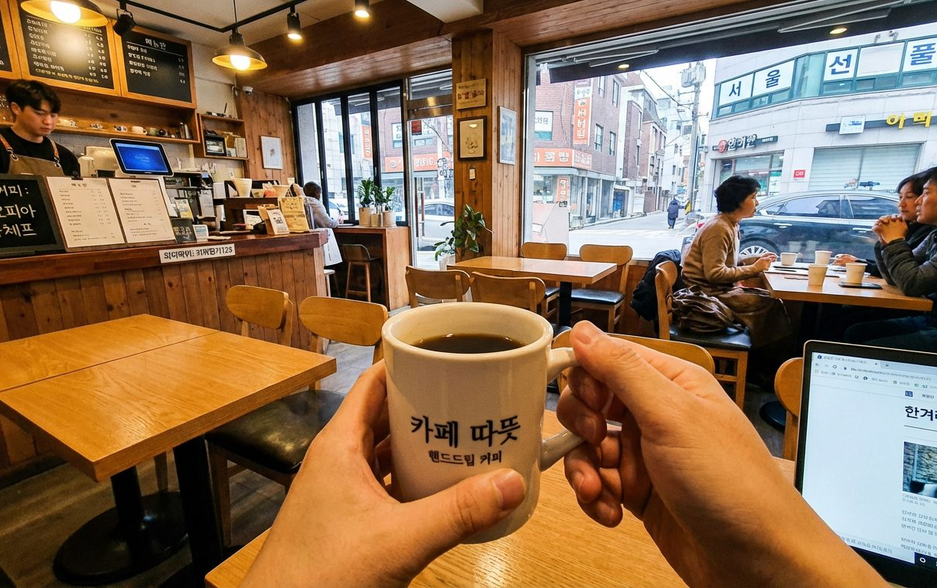

AI Generated Result
COMPOSITION MASTER 06
POV 샷
Point of View Shot (1인칭 시점)
관객이 마치 현장에 있는 것처럼 느끼게 하는 주관적 시점입니다. 손이나 발, 들고 있는 도구가 프레임 안에 들어와 몰입감을 극대화하며, 체험형 콘텐츠에 효과적입니다.
REPRESENTATIVE PROMPT
[구도]
POV Shot (1인칭), 몰입형 구도
[주제]
커피잔을 들고 있는 손과 카페 풍경
[매체]
사진 (Photography)
[환경]
창가 테이블, 거리 풍경이 보이는 배경
[디테일]
자연스러운 손 포즈, 따뜻한 조명
Tip:
FULL PROMPT (KOREAN)
카메라 높이를 사람의 눈높이와 일치시키고, 손이나 소품을 프레임 하단이나 측면에 배치하여 '내가 보고 있다'는 느낌을 강조하세요.
POV 샷 (1인칭 시점). 1인칭 시점으로 바라본 카페 풍경, 손에 들고 있는 따뜻한 커피잔, 창가 테이블 너머로 보이는 거리 풍경, 자연스러운 손의 포즈, 따뜻하고 아늑한 조명, 사진(Photography) 스타일, 몰입감 있는 구도. 이미지 내 모든 텍스트는 한국어로 표시되어야 합니다.
© 2026 이애본 · 홍문원(洪文院) 발행 · CC BY-NC-ND 4.0 · useful-ai.dreamitbiz.com

Slide 28
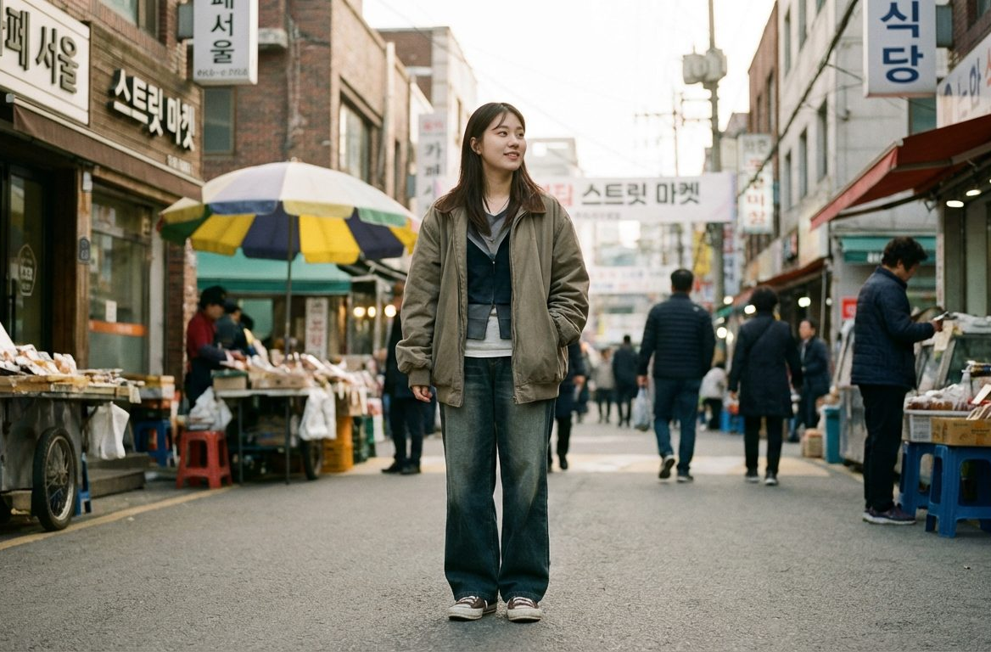

COMPOSITION MASTER 07
AI Generated Result
미디엄 샷
Medium Shot
인물의 허리부터 머리까지를 담는 구도로, 인물의 표정과 제스처를 균형 있게 보여줍니다. 인물과 배경의 적절한 조화를 통해 안정감을 주며, 인터뷰나 프로필 촬영에 가장 많이 사용됩니다.
REPRESENTATIVE PROMPT
[구도]
미디엄 샷 (Medium Shot), 허리 위
[스타일]
패션 룩북 (Fashion Lookbook)
[주제]
스트리트 패션 인물, 자연스러운 포즈
[배경]
거리 풍경 (Street Context)
[조명]
부드러운 자연광 (Soft Natural Light)
[렌즈]
50mm 렌즈 느낌
Tip:
FULL PROMPT (KOREAN)
배경 심도(Depth of Field)를 조절해보세요. 배경을 흐리게 하면 인물에 집중도가 높아지고, 선명하게 하면 장소의 분위기를 함께 전달할 수 있습니다.
미디엄 샷. 허리부터 위를 담은 인물 구성, 패션 룩북 스타일, 자연스러운 포즈, 배경과 인물의 균형, 스트리트 패션 컨텍스트, 부드러운 자연광, 50mm 렌즈 느낌. 이미지 내 모든 텍스트는 한국어로 표시되어야 합니다.
© 2026 이애본 · 홍문원(洪文院) 발행 · CC BY-NC-ND 4.0 · useful-ai.dreamitbiz.com

Slide 29
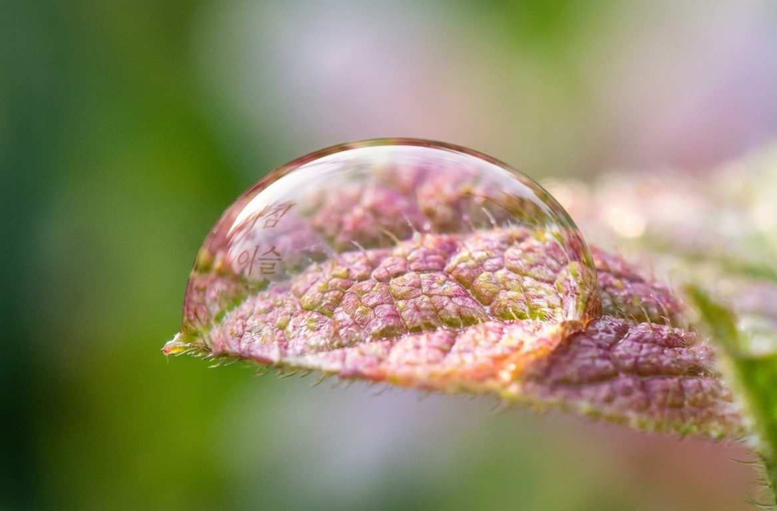

COMPOSITION MASTER 08
AI Generated Result
매크로 샷
Macro Shot
피사체에 극도로 접근하여 육안으로 보기 힘든 미세한 디테일과 질감을 포착합니다. 자연물의 패턴, 재질의 특성, 작은 소품의 정교함을 표현할 때 사용됩니다.
REPRESENTATIVE PROMPT
[구도]
매크로 샷, 초근접 촬영
[주제]
꽃잎 위의 물방울, 섬유 조직
[조명]
부드러운 아침 빛, 확산광
[카메라]
100mm 매크로 렌즈
[초점]
극한의 얕은 심도 (Bokeh)
[디테일]
미세한 텍스처 강조
실습 포인트:
패브릭, 가죽, 식물 등 서로 다른 3가지 재질의 텍스처를 매크로 샷으로 생성하여 질감 표현의 차이를 비교해보세요.
FULL PROMPT (KOREAN)
매크로 샷. 꽃잎의 물방울 초근접 촬영, 미세한 디테일과 텍스처, 100mm 매크로 렌즈 효과, 극한의 얕은 피사계 심도, 배경 완전 흐림, 부드러운 아침 빛, 생명력 있는 색감. 이미지 내 모든 텍스트는 한국어로 표시되어야 합니다.
© 2026 이애본 · 홍문원(洪文院) 발행 · CC BY-NC-ND 4.0 · useful-ai.dreamitbiz.com

Slide 30
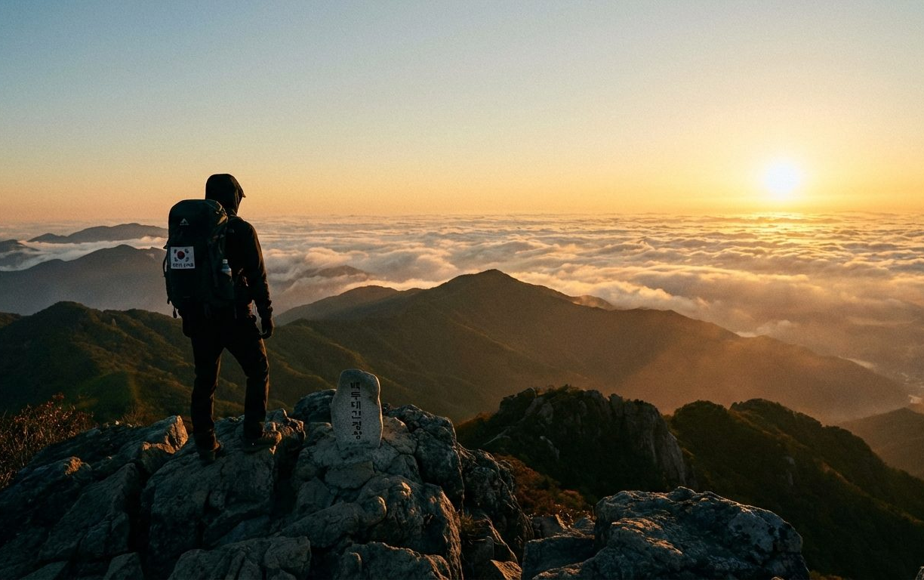

AI Generated Result
COMPOSITION MASTER 09
롱 샷
Long Shot
인물과 주변 환경의 관계를 보여주는 구도입니다. 피사체가 어디에 위치해 있는지, 어떤 상황에 처해 있는지 '맥락(Context)'을 설명하거나 장소의 분위기를 강조할 때 효과적입니다.
REPRESENTATIVE PROMPT
[구도]
롱 샷, 와이드 앵글
[주제]
산 정상의 등산객 실루엣
[환경]
웅장한 산맥, 구름, 광활한 자연
[조명]
골든아워, 따뜻한 빛
[스타일]
시네마틱, 여행 사진, 에픽 무드
Tip:
FULL PROMPT (KOREAN)
피사체를 화면의 1/3 지점이나 중앙에 작게 배치하여 배경의 압도적인 스케일감을 강조하세요. '고독함', '자유', '여정' 같은 스토리텔링에 적합합니다.
롱 샷(Long Shot) 구도. 웅장한 산맥과 구름이 펼쳐진 광활한 자연 풍경 속 산 정상에 서 있는 등산객의 실루엣, 인물과 배경의 압도적인 스케일감 대비, 골든아워의 따뜻한 빛, 시네마틱한 여행 사진 스타일, 에픽 무드. 이미지 내 모든 텍스트는 한국어로 표시되어야 합니다.
© 2026 이애본 · 홍문원(洪文院) 발행 · CC BY-NC-ND 4.0 · useful-ai.dreamitbiz.com

Slide 31
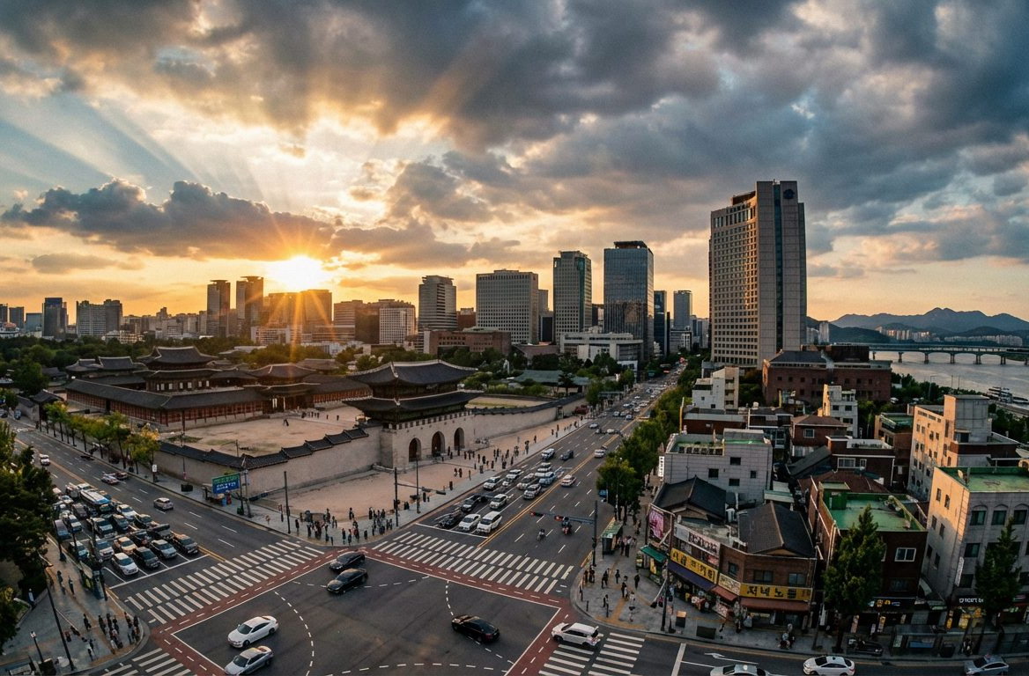
AI Generated Result
COMPOSITION MASTER 10
와이드 샷
Wide Shot
넓은 화각으로 인물보다는 광활한 공간감과 전체적인 분위기를 강조하는 구도입니다. 도시 풍경이나 자연의 웅장함을 담아낼 때 효과적입니다.
REPRESENTATIVE PROMPT
[구도]
와이드 샷 (Wide Shot)
[주제]
도시 거리의 파노라마
[렌즈]
광각 렌즈 (16-24mm)
[환경]
드라마틱한 하늘, 수평선 강조
[비율]
시네마틱 비율 (2.35:1 느낌)
Tip:
도로나 건물의 선을 활용한 '리딩 라인(Leading Lines)'을 구성하면 시선을 자연스럽게 이끌어 깊이감을 더할 수 있습니다.
FULL PROMPT (KOREAN)
와이드 샷 구도. 광각 렌즈(16-24mm)로 담은 도시 거리의 파노라마, 드라마틱한 하늘과 수평선이 강조된 웅장한 풍경, 인물보다는 공간감과 분위기 강조, 시네마틱 2.35:1 비율 느낌. 이미지 내 모든 텍스트는 한국어로 표시되어야 합니다.
© 2026 이애본 · 홍문원(洪文院) 발행 · CC BY-NC-ND 4.0 · useful-ai.dreamitbiz.com

Slide 32
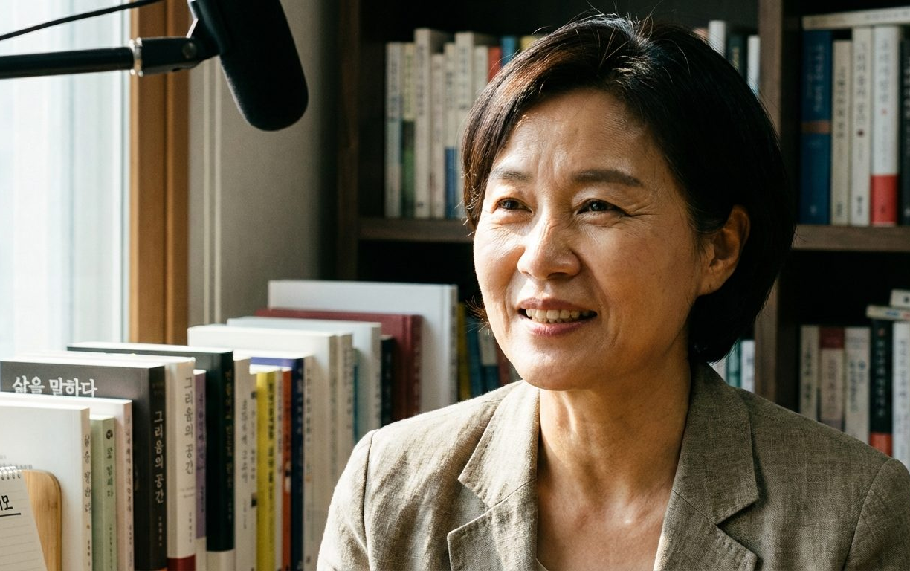
COMPOSITION MASTER 11
AI Generated Result
미디엄 클로즈업
Medium Close-up (MCU)
가슴 위쪽부터 머리까지를 담는 구도로, 얼굴 표정이 잘 드러나면서도 어깨와 상체의 움직임을 함께 보여줄 수 있습니다. 감정 전달과 상황 설명의 균형이 좋아 인터뷰나 대화 장면에 자주 사용됩니다.
REPRESENTATIVE PROMPT
[구도]
Medium Close-up Shot (MCU)
[주제]
어깨 위 인물 구도, 섬세한 표정
[조명]
소프트 라이팅, 렘브란트 조명
[배경]
자연스러운 흐림 (Bokeh Effect)
[스타일]
인터뷰, 포토리얼리즘 초상화
[초점]
눈에 맞춘 선명한 포커스
FULL PROMPT (KOREAN)
Tip:
미디엄 클로즈업 샷. 가슴 위부터 머리까지 담는 구도, 섬세한 표정 묘사, 부드러운 소프트 라이팅, 렘브란트 조명, 자연스러운 보케 배경, 인터뷰 스타일, 포토리얼리즘 초상화, 눈에 맞춘 선명한 초점. 이미지 내 모든 텍스트는 한국어로 표시되어야 합니다.
시선 처리가 중요합니다. 렌즈를 정면으로 응시하면 관객과의 소통을, 측면을 보면 자연스러운 인터뷰 느낌을 줍니다.
© 2026 이애본 · 홍문원(洪文院) 발행 · CC BY-NC-ND 4.0 · useful-ai.dreamitbiz.com

Slide 33
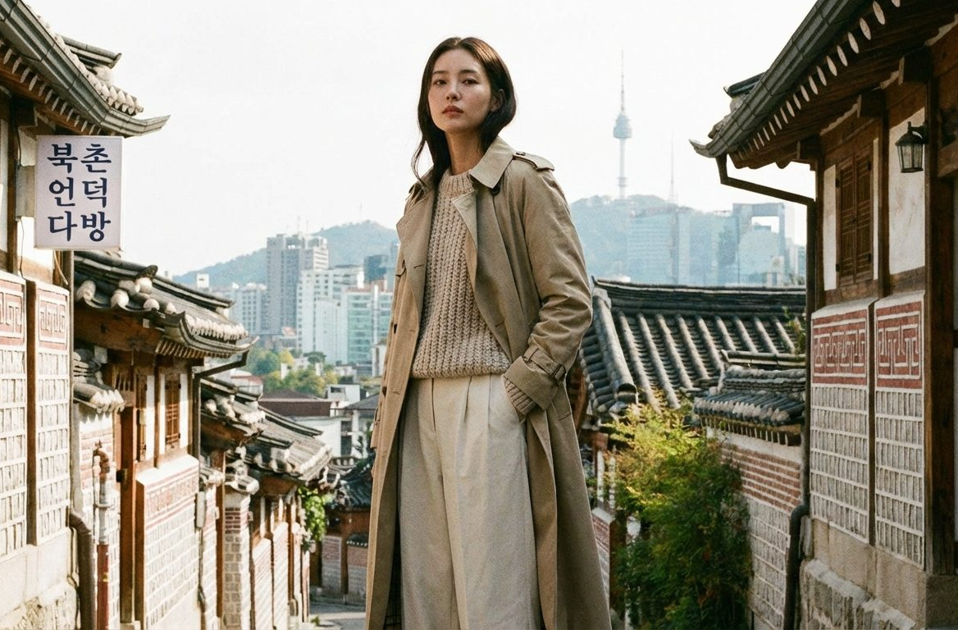
AI Generated Result
COMPOSITION MASTER 12
미디엄 롱 샷
Medium Long Shot (MLS)
무릎 위부터 머리까지(Knees up) 담는 구도로, 인물의 움직임과 신체 언어를 잘 보여주면서도 배경의 맥락을 함께 전달하여 패션 화보나 역동적인 장면에 적합합니다.
REPRESENTATIVE PROMPT
[구도]
미디엄 롱 샷, 무릎 위 프레이밍
[주제]
패션 모델의 워킹, 자연스러운 포즈
[환경]
도심 스트리트, 배경 컨텍스트 포함
[조명]
자연광, 부드러운 그림자
[스타일]
패션 화보, 현대적인 감각
Tip:
셔터 스피드를 조절하여 배경에 약간의 모션 블러를 주거나, 인물의 옷자락이 휘날리는 순간을 포착하면 더욱 역동적인 느낌을 연출할 수 있습니다.
FULL PROMPT (KOREAN)
미디엄 롱 샷, 무릎 위 프레이밍, 인물과 환경의 조화, 패션 사진 스타일, 자연스러운 포즈, 배경 컨텍스트 포함, 균형 잡힌 구도. 이미지 내 모든 텍스트는 한국어로 표시되어야 합니다.
© 2026 이애본 · 홍문원(洪文院) 발행 · CC BY-NC-ND 4.0 · useful-ai.dreamitbiz.com

Slide 34
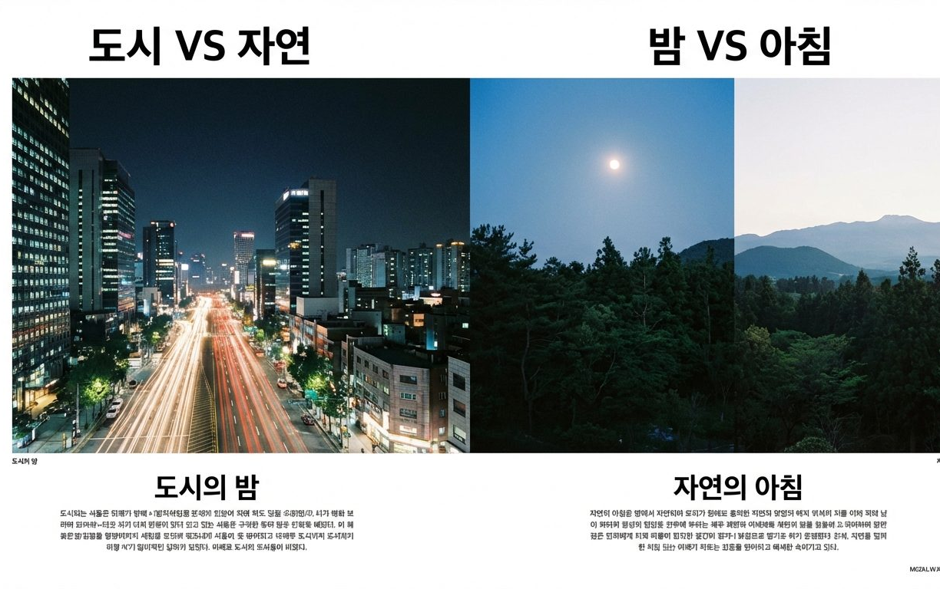

COMPOSITION MASTER 13
AI Generated Result
스플릿 스크린
Split Screen Shot
화면을 분할하여 서로 다른 시점이나 장면을 동시에 보여주는 기법입니다. 비교, 대조 또는 동시 다발적인 상황을 서사적으로 전달할 때 효과적입니다.
REPRESENTATIVE PROMPT
[구도]
스플릿 스크린 (Split Screen)
[구성]
좌우 2분할, 대칭적 배치
[주제]
대비되는 두 장면 (도시 vs 자연)
[조명]
각 장면에 맞는 대비 조명
[스타일]
현대적인 에디토리얼, 시네마틱
[효과]
시각적 비교, 병렬 내러티브
Tip:
FULL PROMPT (KOREAN)
분할 비율을 50:50에서 30:70으로 변경하거나, 'Split Screen 3'와 같이 숫자를 넣어 다양한 레이아웃을 실험해보세요.
스플릿 스크린 구도. 화면을 좌우로 분할하여 대비되는 두 장면(현대적인 도시의 밤과 평화로운 자연의 낮)을 동시에 보여주는 구성, 대칭적인 레이아웃, 모던 에디토리얼 스타일, 시각적 대비 효과. 이미지 내 모든 텍스트는 한국어로 표시되어야 합니다.
© 2026 이애본 · 홍문원(洪文院) 발행 · CC BY-NC-ND 4.0 · useful-ai.dreamitbiz.com

Slide 35
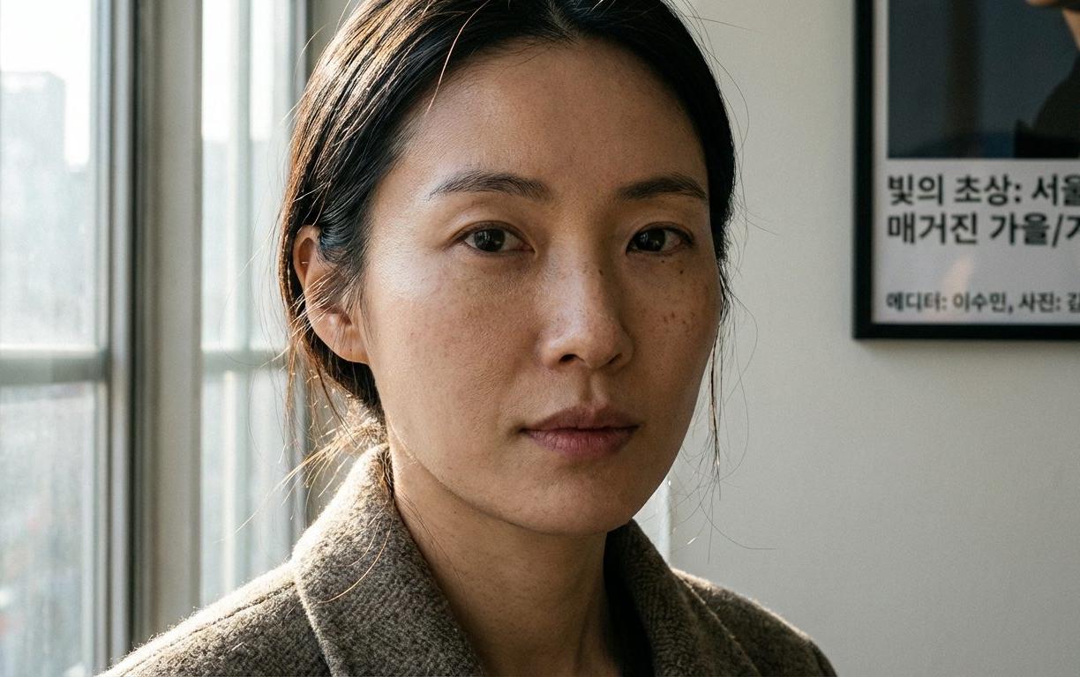
MEDIA MASTER 01
AI Generated Result
포토리얼리즘
Photorealism Style
실제 사진과 구별할 수 없을 정도의 극사실적인 묘사 방식입니다. 피부의 미세한 질감, 빛의 반사, 물리 기반의 조명을 정밀하게 구현합니다.
REPRESENTATIVE PROMPT
[매체]
사진, 포토리얼리스틱
[주제]
패션 모델 초상화
[디테일]
피부 텍스처, 솜털, 머리카락
[조명]
자연광, 3점 조명
[카메라]
DSLR, 85mm 렌즈, 8K UHD
[후보정]
샤프니스 증가, RAW 느낌
Tip:
FULL PROMPT (KOREAN)
'Unreal Engine 5', 'Octane Render' 키워드는 디지털 아트 느낌을 줄 수 있습니다. 순수 사진 느낌을 원한다면 'Fujifilm', 'Kodak' 같은 필름 브랜드를 명시하세요.
포토리얼리즘 스타일. 패션 모델의 초상화, 극사실적인 피부 질감과 솜털 디테일, 자연스러운 모공, 눈동자의 반사, 85mm 인물 렌즈, 자연광 조명, DSLR 촬영, 8K 고해상도, RAW 사진 느낌. 이미지 내 모든 텍스트는 한국어로 표시되어야 합니다.
© 2026 이애본 · 홍문원(洪文院) 발행 · CC BY-NC-ND 4.0 · useful-ai.dreamitbiz.com

Slide 36
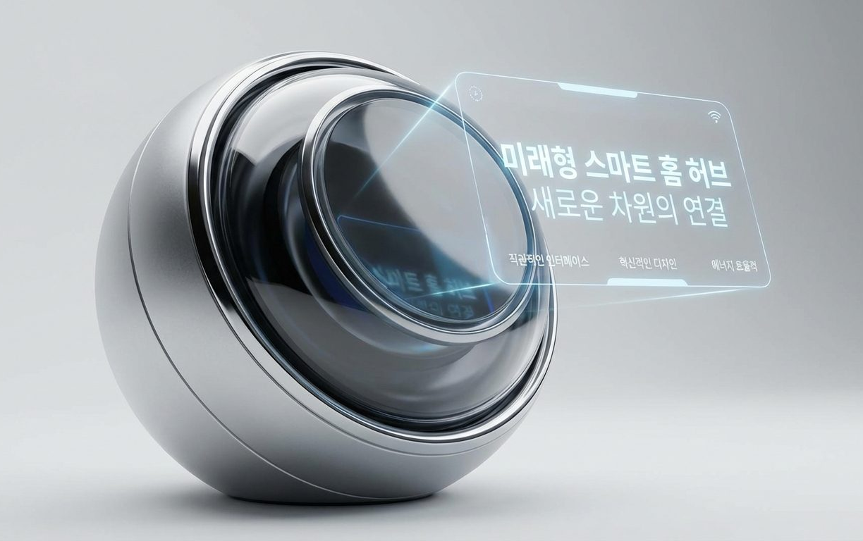
AI Generated Result
MEDIA MASTER 02
3D 렌더링
High-End Product Visualization
매끄러운 표면 질감과 정밀한 조명 계산이 특징인 디지털 아트 형식입니다. 물리 기반 렌더링(PBR)을 통해 금속, 유리 등의 재질을 사실적으로 표현하며 미래지향적인 분위기를 연출합니다.
REPRESENTATIVE PROMPT
[매체]
3D Render, Cinema 4D Style
[주제]
미래형 제품 디자인 (Modern Gadget)
[재질]
광택 있는 금속, 투명 유리
[조명]
스튜디오 조명, 림 라이트 (Rim Light)
[렌더]
Octane Render, 8K, Global Illumination
Tip:
FULL PROMPT (KOREAN)
HDRI 맵 환경을 적용하면 반사면에 주변 환경이 비치면서 더욱 사실적인 금속 질감을 얻을 수 있습니다. [배경]을 '추상적 도형'으로 설정하면 모션 그래픽 느낌을 줍니다.
3D 렌더링 스타일. 미래형 제품 디자인(Modern Gadget), 시네마 4D 스타일, 광택 있는 금속과 투명 유리 재질, 스튜디오 조명 및 림 라이트(Rim Light), 옥테인 렌더, 8K 고해상도, 글로벌 일루미네이션. 이미지 내 모든 텍스트는 한국어로 표시되어야 합니다.
© 2026 이애본 · 홍문원(洪文院) 발행 · CC BY-NC-ND 4.0 · useful-ai.dreamitbiz.com

Slide 37
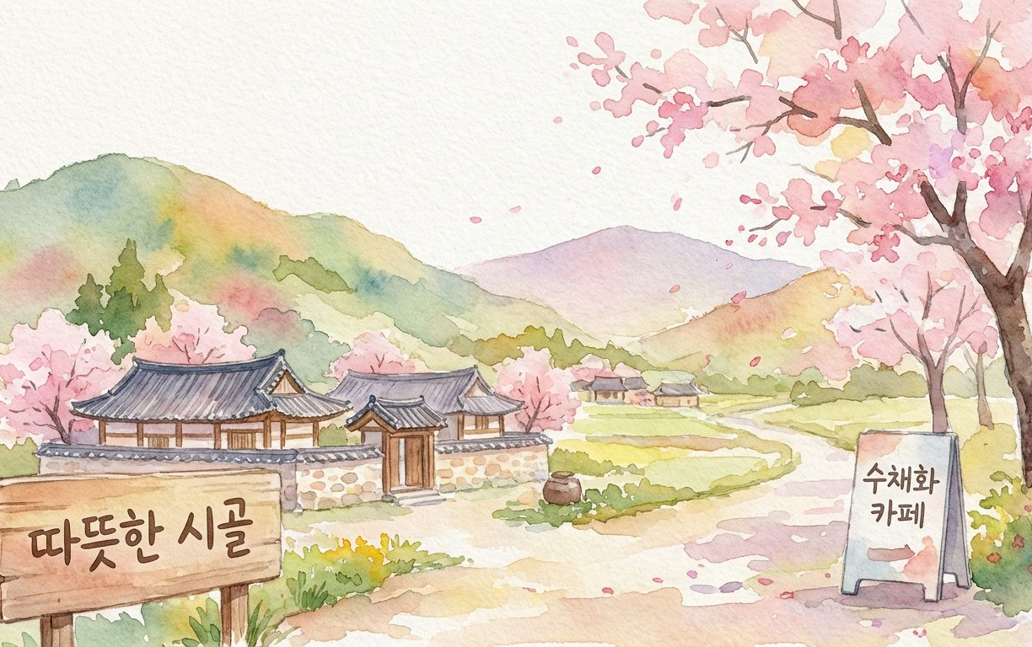
AI Generated Result
MEDIA MASTER 03
수채화
Watercolor Painting
물의 투명함과 안료의 자연스러운 번짐 효과를 통해 서정적이고 감성적인 분위기를 연출합니다. 종이의 질감과 브러시의 흔적이 디지털 이미지에 아날로그 감성을 더해줍니다.
REPRESENTATIVE PROMPT
[매체]
수채화 (Watercolor Art)
[기법]
물 번짐 (Wet-on-Wet)
[스타일]
파스텔 톤, 소프트, 핸드 드로잉
[텍스처]
거친 종이 질감 (Cold Press)
[분위기]
따뜻함, 가벼움, 몽환적
Tip:
FULL PROMPT (KOREAN)
프롬프트에 'Water stain(물 얼룩)'이나 'Paint splatter(물감 튐)' 키워드를 추가하면 수채화 특유의 우연한 효과를 극대화할 수 있습니다.
수채화 아트 스타일. 물의 투명함과 자연스러운 번짐 효과, 거친 종이 질감(Cold Press Paper Texture), 부드러운 파스텔 톤, 따뜻하고 몽환적인 분위기, 핸드 드로잉 감성, 예술적인 붓 터치, 물 얼룩 디테일. 이미지 내 모든 텍스트는 한국어로 표시되어야 합니다.
© 2026 이애본 · 홍문원(洪文院) 발행 · CC BY-NC-ND 4.0 · useful-ai.dreamitbiz.com

Slide 38
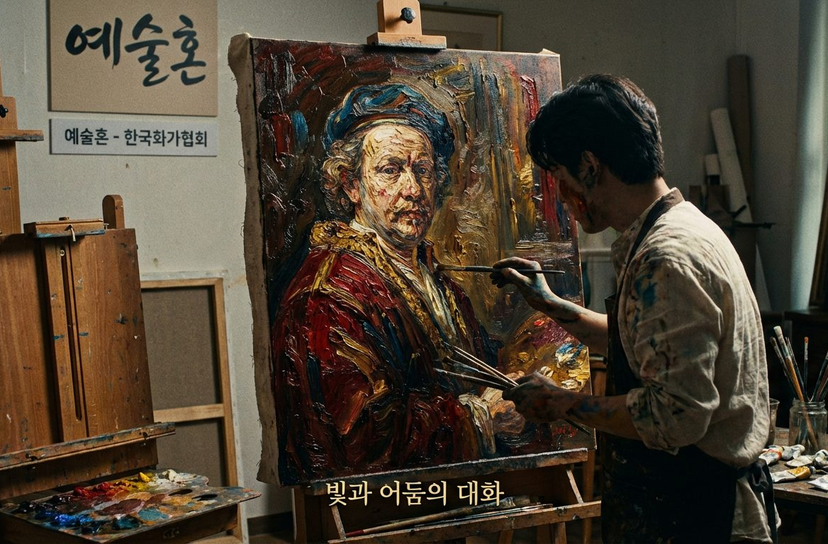
AI Generated Result
MEDIA MASTER 04
유화 매체
Oil Painting Style
물감의 두꺼운 질감(Materia)과 입체적인 붓터치를 강조하여, 디지털 이미지에 클래식한 회화의 깊이와 무게감을 부여합니다.
REPRESENTATIVE PROMPT
[매체]
유화 (Oil Painting), 임파스토
[주제]
거친 파도가 치는 바다 풍경
[스타일]
반 고흐 스타일, 두꺼운 붓터치
[색감]
쿨톤, 깊은 파란색
[조명]
드라마틱한 명암 대비
Tip:
'Palette Knife (팔레트 나이프)' 또는 'Heavy Impasto (헤비 임파스토)' 키워드를 추가하면 물감이 튀어나올 듯한 거친 질감을 더욱 극대화할 수 있습니다.
FULL PROMPT (KOREAN)
유화 스타일. 거친 파도가 치는 바다 풍경, 반 고흐 스타일의 두꺼운 붓터치와 임파스토 기법, 쿨톤의 깊은 파란색 색감, 드라마틱한 명암 대비. 이미지 내 모든 텍스트는 한국어로 표시되어야 합니다.
© 2026 이애본 · 홍문원(洪文院) 발행 · CC BY-NC-ND 4.0 · useful-ai.dreamitbiz.com

Slide 39
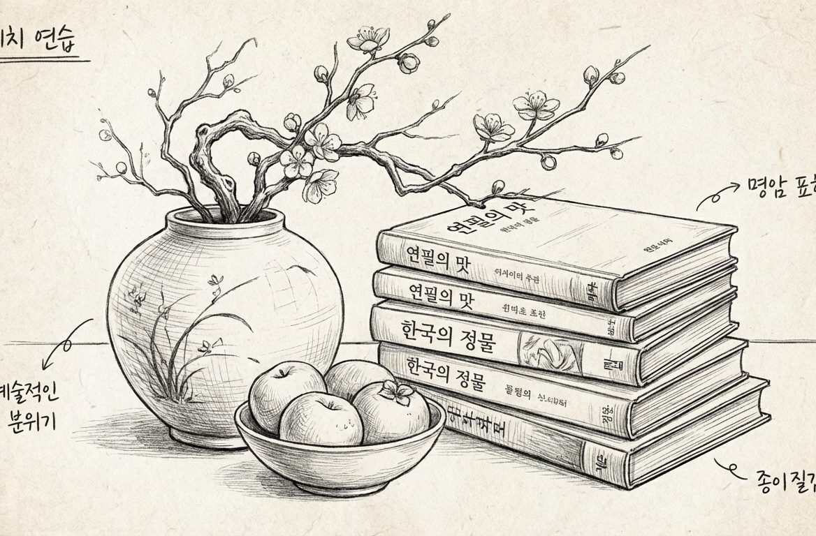

MEDIA MASTER 05
AI Generated Result
연필 드로잉
Pencil Sketch & Drawing
흑백의 명암과 선의 질감만으로 깊이감을 표현하는 고전적인 방식입니다. 해칭(Hatching)과 스머징(Smudging) 기법을 통해 아날로그적이고 예술적인 감성을 전달합니다.
REPRESENTATIVE PROMPT
[매체]
연필 드로잉, 흑연
[스타일]
핸드 드로잉, 모노크롬
[주제]
인물 초상화
[기법]
크로스 해칭, 섬세한 음영
[질감]
거친 종이 질감
[도구]
4B 연필, 목탄
Tip:
'스케치북 배경'이나 '연필 자국(Pencil Smudge)' 키워드를 추가하면 더욱 사실적이고 자연스러운 아날로그 느낌을 연출할 수 있습니다.
FULL PROMPT (KOREAN)
연필 드로잉 매체. 흑백 스케치, 연필 선의 질감, 음영 표현, 핸드 드로잉 느낌, 아티스틱한 분위기, 종이 텍스처, 섬세한 라인워크, 모노크롬. 이미지 내 모든 텍스트는 한국어로 표시되어야 합니다.
© 2026 이애본 · 홍문원(洪文院) 발행 · CC BY-NC-ND 4.0 · useful-ai.dreamitbiz.com

Slide 40
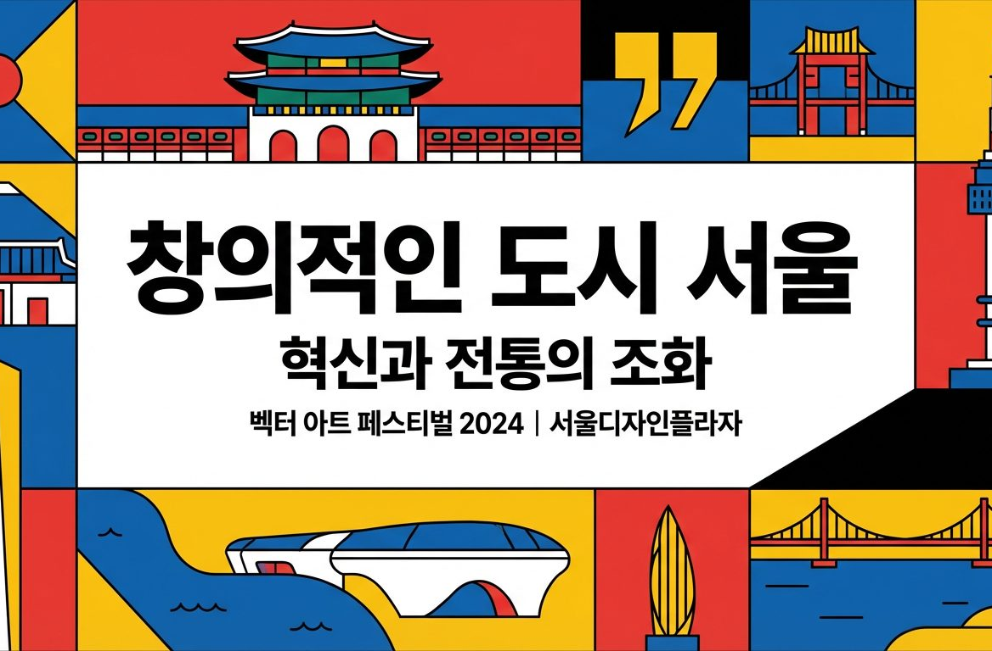

AI Generated Result
MEDIA MASTER 06
벡터 아트 스타일
Vector Art Style
깔끔한 윤곽선과 단색 면 분할이 특징인 그래픽 스타일입니다. 해상도에 구애받지 않는 플랫하고 단순화된 형태의 비주얼을 생성할 때 유용합니다.
REPRESENTATIVE PROMPT
[매체]
벡터 아트, 디지털 그래픽
[스타일]
플랫 디자인, 단순화된 형태
[주제]
앱 아이콘 세트, 그래픽 포스터
[색감]
단색 블록 색상, 선명한 대비
[구성]
기하학적 배치, 미니멀리즘
Tip:
'SVG', 'Sticker', 'Icon' 등의 키워드를 추가하면 배경이 투명하거나 흰색으로 깔끔하게 분리된 로고나 아이콘 소스를 얻기 쉽습니다.
FULL PROMPT (KOREAN)
벡터 아트 스타일. 깔끔한 윤곽선, 플랫 디자인, 단순화된 형태, 일러스트레이터 포스터 스타일, 단색 면 분할, 기하학적 구성. 이미지 내 모든 텍스트는 한국어로 표시되어야 합니다.
© 2026 이애본 · 홍문원(洪文院) 발행 · CC BY-NC-ND 4.0 · useful-ai.dreamitbiz.com

Slide 41
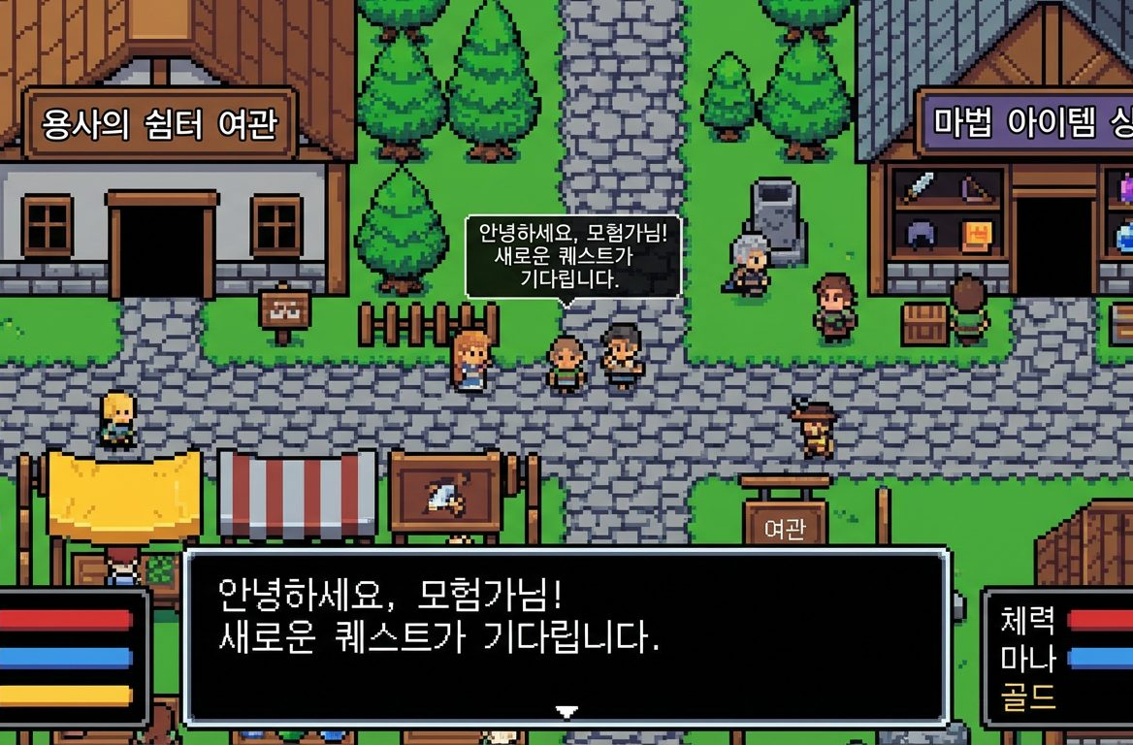

AI Generated Result
MEDIA MASTER 07
픽셀 아트
Pixel Art Style
해상도를 의도적으로 제한하여 만드는 디지털 아트의 고전입니다. 레트로 게임의 향수와 도트 그래픽 특유의 직관적이고 단순한 미학을 표현합니다.
REPRESENTATIVE PROMPT
[매체]
픽셀 아트, 8-bit / 16-bit
[해상도]
32x32 ~ 128x128 픽셀화
[주제]
레트로 게임 캐릭터 스프라이트
[스타일]
도트 그래픽, 레트로, 제한된 팔레트
[조명]
플랫 라이팅 (Flat Lighting)
Tip:
'Isometric view'를 추가하면 쿼터뷰 시점의 타이쿤 게임 같은 느낌을, 'Gameboy style'을 추가하면 녹색 계열의 4색 팔레트로 제한된 고전적인 느낌을 낼 수 있습니다.
FULL PROMPT (KOREAN)
픽셀 아트 레트로 게임 스타일. 8비트 질감의 도트 그래픽, 제한된 색상 팔레트, 레트로 게임 캐릭터 스프라이트, 플랫 라이팅, 32x32 픽셀화 느낌, 고전 게임의 향수. 이미지 내 모든 텍스트는 한국어로 표시되어야 합니다.
© 2026 이애본 · 홍문원(洪文院) 발행 · CC BY-NC-ND 4.0 · useful-ai.dreamitbiz.com

Slide 42
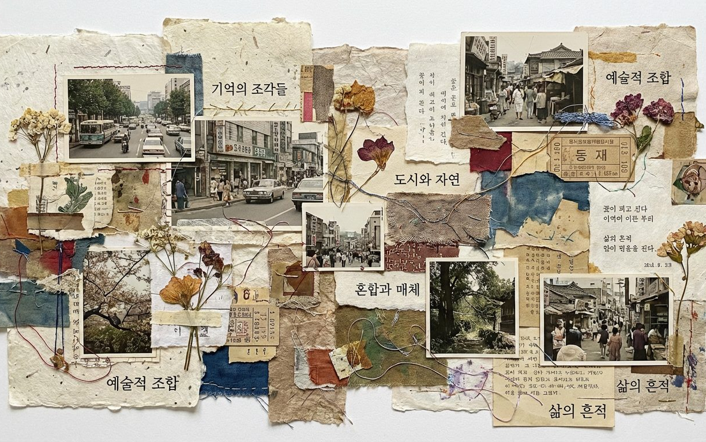

AI Generated Result
MEDIA MASTER 08
콜라주
Collage Art Style
서로 다른 재질의 종이, 사진, 텍스트 등을 오려 붙여 조합하는 기법입니다. 이질적인 요소들의 시각적 충돌과 조화를 통해 독창적이고 현대적인 예술 감성을 표현합니다.
REPRESENTATIVE PROMPT
[매체]
종이 콜라주, 믹스드 미디어
[주제]
잡지식 패션 보드, 인물과 자연
[스타일]
현대 미술, 다다이즘, 스크랩북
[디테일]
찢어진 가장자리, 텍스처 레이어
[조명]
탑 라이트 (Top Light)
변형 팁:
FULL PROMPT (KOREAN)
'스크랩북 스타일', '빈티지 엽서', '손글씨 메모', '테이프 자국' 등의 키워드를 추가하면 아날로그적인 감성과 밀도를 높일 수 있습니다.
콜라주 아트 스타일. 다양한 재질의 종이와 사진, 텍스트를 오려 붙인 구성, 잡지식 패션 보드 느낌, 인물과 자연의 독창적인 결합, 믹스드 미디어, 다다이즘적 현대 미술 감성, 찢어진 가장자리와 풍부한 텍스처, 탑 라이트 조명. 이미지 내 모든 텍스트는 한국어로 표시되어야 합니다.
© 2026 이애본 · 홍문원(洪文院) 발행 · CC BY-NC-ND 4.0 · useful-ai.dreamitbiz.com

Slide 43
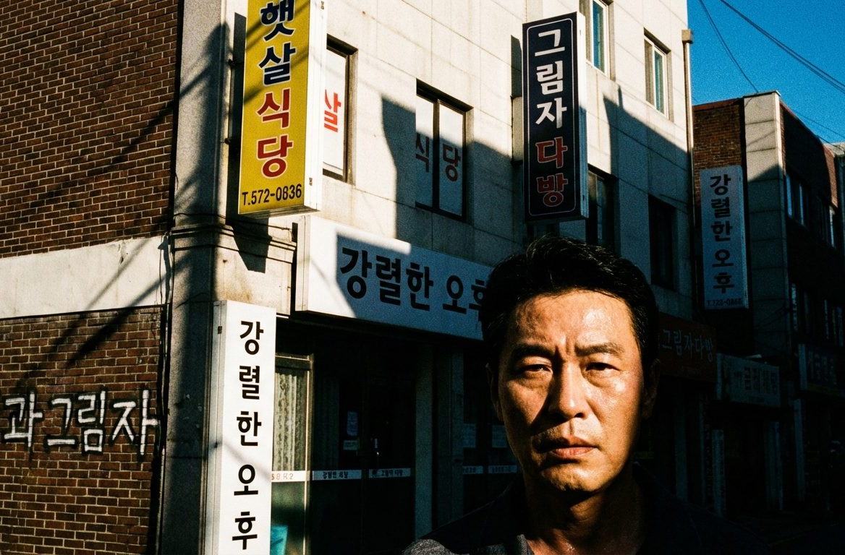

AI Generated Result
LIGHTING MASTER 01
하드 라이팅
Hard Lighting
강한 직사광선으로 명확한 그림자와 높은 대비를 만들어냅니다. 피사체의 질감과 윤곽을 강조하여 드라마틱하고 강렬한 인상을 줍니다.
REPRESENTATIVE PROMPT
[조명]
하드 사이드 라이팅, 스누트
[구도]
클로즈업 (Close-up)
[주제]
가죽 제품 또는 질감 오브제
[환경]
어두운 배경, 강한 명암 대비
[카메라]
50mm, f/8 (깊은 심도)
Tip:
남성적인 인물 사진이나 금속, 가죽, 돌과 같은 거친 질감의 제품 촬영에 효과적입니다. 그림자가 너무 짙다면 '필 라이트'로 조절하세요.
FULL PROMPT (KOREAN)
하드 라이팅. 강한 직사광선, 명확한 그림자, 높은 대비, 드라마틱한 분위기, 윤곽이 뚜렷한 조명, 햇빛이 강하게 비추는 여름날 오후 느낌. 이미지 내 모든 텍스트는 한국어로 표시되어야 합니다.
© 2026 이애본 · 홍문원(洪文院) 발행 · CC BY-NC-ND 4.0 · useful-ai.dreamitbiz.com

Slide 44
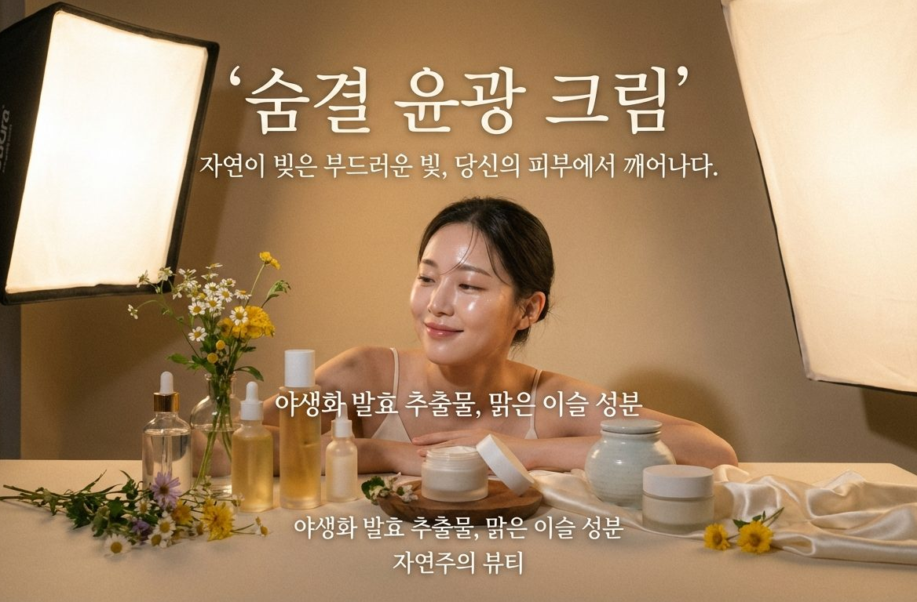
LIGHTING MASTER 02
AI Generated Result
소프트 라이팅
Soft Lighting
부드럽게 확산된 빛을 사용하여 그림자를 은은하게 만들고, 피사체의 질감을 부드럽게 표현하는 조명 기법입니다. 인물 사진이나 제품 촬영에 널리 사용됩니다.
REPRESENTATIVE PROMPT
[조명]
소프트 라이팅, 확산광
[구도]
클로즈업 또는 미디엄 샷
[매체]
사진 (Photography)
[주제]
뷰티 모델, 화장품 제품
[환경]
밝은 스튜디오, 라이트 그레이 배경
[분위기]
따뜻하고 평온함, 낮은 대비
Tip:
FULL PROMPT (KOREAN)
피부 톤을 깨끗하게 표현하거나 제품의 고급스러운 무광 질감을 강조할 때 효과적입니다. '디퓨저'나 '반사판' 키워드를 추가하여 빛을 더욱 부드럽게 만들 수 있습니다.
소프트 라이팅. 부드럽게 확산된 빛, 은은한 그림자, 낮은 대비, 따뜻하고 평온한 분위기, 디퓨저를 통한 빛, 스튜디오 소프트박스 느낌, 화장품 광고 스타일. 이미지 내 모든 텍스트는 한국어로 표시되어야 합니다.
© 2026 이애본 · 홍문원(洪文院) 발행 · CC BY-NC-ND 4.0 · useful-ai.dreamitbiz.com

Slide 45
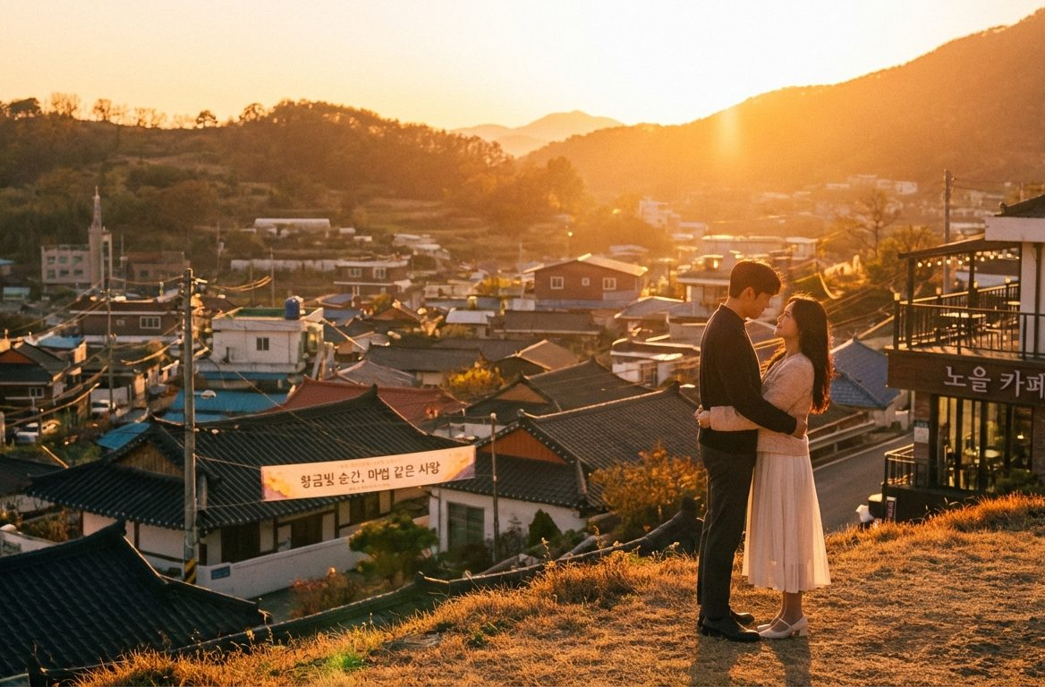

AI Generated Result
LIGHTING MASTER 03
골든아워
Golden Hour Lighting
일몰 직전의 태양이 만들어내는 황금빛 조명입니다. 낮은 태양 각도로 인해 긴 그림자와 따뜻한 톤이 형성되어, 피사체에 로맨틱하고 드라마틱한 깊이감을 부여합니다.
REPRESENTATIVE PROMPT
[시간]
Golden Hour, Sunset (일몰 직전)
[조명]
Warm Backlight, Rim Light
[주제]
스트리트 패션 인물
[색감]
Warm Tones (오렌지/골드)
[렌즈]
85mm f/1.8 (배경 압축 및 보케)
Tip:
태양을 피사체 바로 뒤에 두어 머리카락 끝이 빛나는 '림 라이트(Rim Light)' 효과를 만들면 인물이 배경에서 입체적으로 분리됩니다.
FULL PROMPT (KOREAN)
골든아워 조명. 일몰 직전 황금빛 따뜻한 햇살, 긴 그림자, 따뜻한 오렌지와 노란 톤, 로맨틱하고 시네마틱한 분위기, 부드러운 백라이트, 마법 같은 느낌. 이미지 내 모든 텍스트는 한국어로 표시되어야 합니다.
© 2026 이애본 · 홍문원(洪文院) 발행 · CC BY-NC-ND 4.0 · useful-ai.dreamitbiz.com

Slide 46
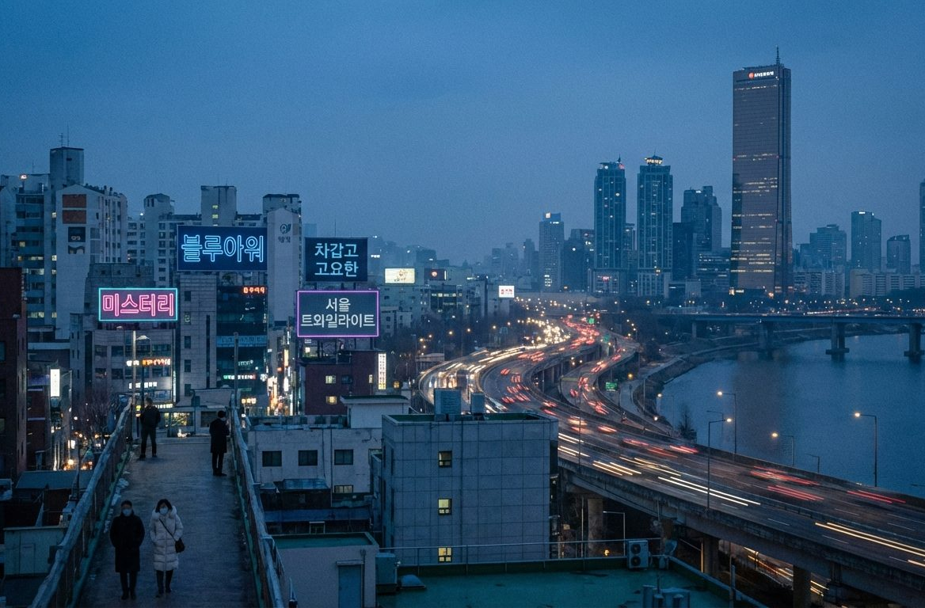

AI Generated Result
LIGHTING MASTER 04
블루아워 조명
Blue Hour Lighting
일몰 직후의 푸른 하늘 빛과 도시의 불빛이 공존하는 마법 같은 시간입니다. 차가운 쿨 톤과 고요하고 신비로운 분위기를 연출할 때 사용합니다.
REPRESENTATIVE PROMPT
[시간]
블루아워 (Blue Hour), 일몰 직후
[조명]
쿨 톤 자연광, 부드러운 산란광
[색감]
깊은 파란색, 오렌지 포인트
[주제]
도시 풍경, 가로등이 켜지는 거리
[분위기]
고요함, 차가움, 트와일라이트
Tip:
따뜻한 가로등 불빛이나 실내 조명(오렌지/옐로우)을 대비 요소로 추가하면 '차가움 vs 따뜻함'의 보색 대비 효과가 극대화됩니다.
FULL PROMPT (KOREAN)
블루아워 조명. 일몰 직후의 푸른 하늘 빛, 쿨 톤의 부드러운 자연광, 도시의 불빛이 켜지는 거리 풍경, 차갑고 고요한 트와일라이트 무드, 오렌지 빛 가로등과의 보색 대비. 이미지 내 모든 텍스트는 한국어로 표시되어야 합니다.
© 2026 이애본 · 홍문원(洪文院) 발행 · CC BY-NC-ND 4.0 · useful-ai.dreamitbiz.com

Slide 47
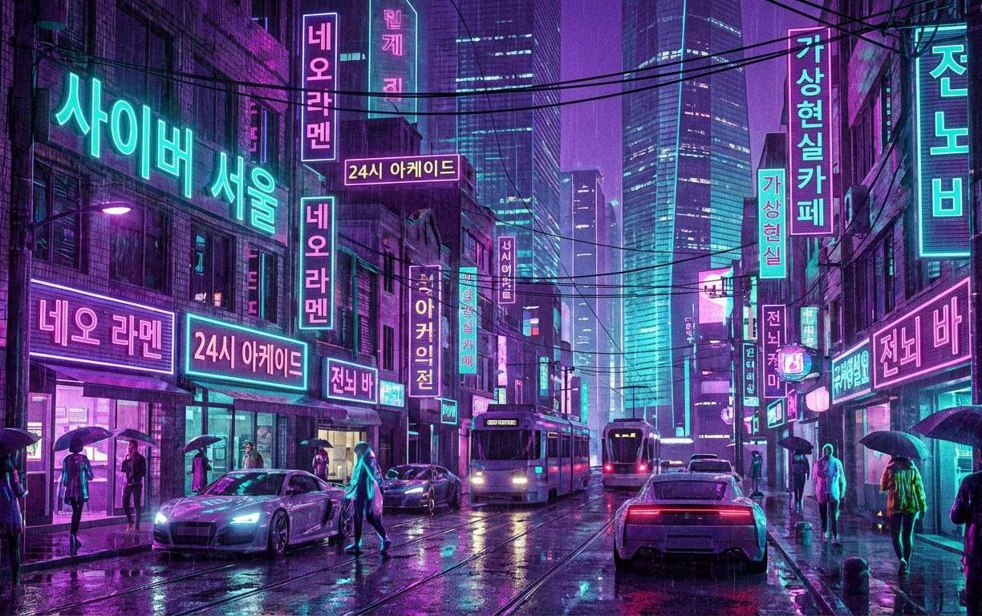
AI Generated Result
LIGHTING MASTER 05
네온 라이팅
Neon Lighting
밤거리의 형광 네온 사인과 인공 조명을 활용하여 미래지향적이고 감각적인 분위기를 연출합니다. 컬러 캐스트와 반사광이 핵심입니다.
REPRESENTATIVE PROMPT
[조명]
네온 라이팅, 인공 형광등
[주제]
비 오는 밤거리의 인물
[색감]
보라(Purple), 청록(Cyan), 핑크
[환경]
사이버펑크 도시, 젖은 바닥
[카메라]
35mm, f/1.8, 얕은 심도
Tip:
FULL PROMPT (KOREAN)
인물의 얼굴에 네온 컬러가 묻어나는 '컬러 캐스트(Color Cast)' 효과를 의도적으로 사용하여 무드를 강화하세요.
네온 라이팅. 비 오는 밤거리의 인물, 사이버펑크 도시 배경, 젖은 바닥의 반사, 보라(Purple)와 청록(Cyan) 및 핑크(Pink) 톤의 인공 형광등 조명, 35mm 렌즈, f/1.8 얕은 심도, 미래지향적이고 감각적인 분위기. 이미지 내 모든 텍스트는 한국어로 표시되어야 합니다.
© 2026 이애본 · 홍문원(洪文院) 발행 · CC BY-NC-ND 4.0 · useful-ai.dreamitbiz.com

Slide 48
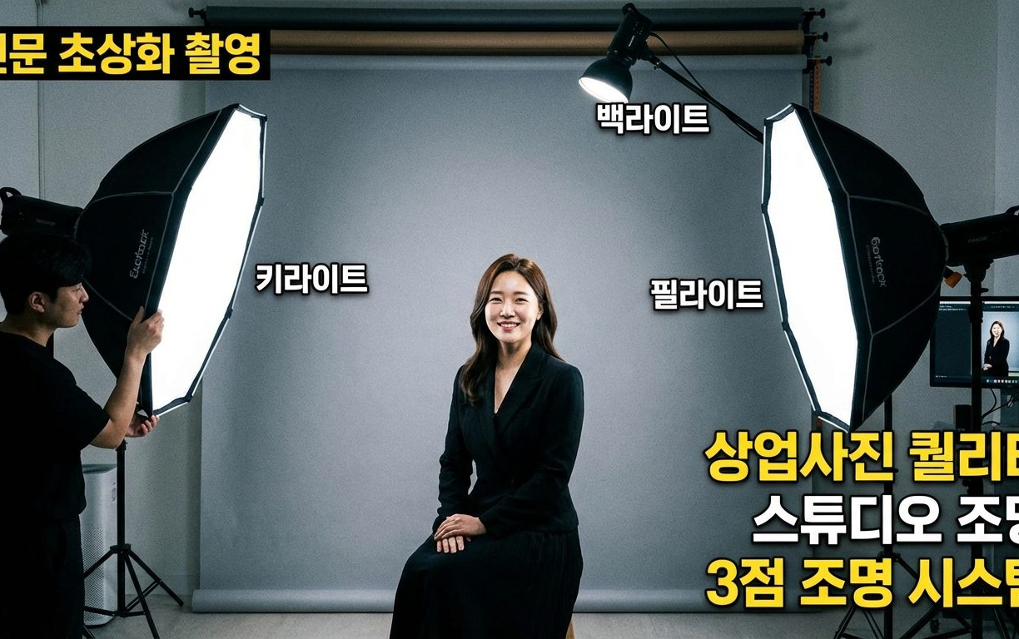
AI Generated Result
LIGHTING MASTER 06
스튜디오 조명
Studio Lighting
3점 조명(Key, Fill, Back) 시스템을 활용하여 피사체를 완벽하게 제어된 환경에서 표현합니다. 재현성이 높고 일관된 퀄리티를 보장하여 제품 및 인물 촬영의 표준이 됩니다.
REPRESENTATIVE PROMPT
[조명]
3점 조명 시스템 (Key+Fill+Back)
[구도]
프론트 뷰 (Front View)
[매체]
상업 사진, 포토리얼리즘
[주제]
인물 초상화 또는 제품
[환경]
깔끔한 스튜디오 배경
[카메라]
85mm, f/8 (선명한 초점)
FULL PROMPT (KOREAN)
Tip:
3점 조명 시스템을 활용한 스튜디오 촬영. 키라이트, 필라이트, 백라이트가 완벽하게 배치된 인물 또는 제품 사진, 깔끔한 배경, 전문적인 상업 사진 품질, 포토리얼리즘, 85mm 렌즈의 선명한 초점. 이미지 내 모든 텍스트는 한국어로 표시되어야 합니다.
키라이트를 45도 측면으로 이동하면 입체감이 살아나고, 필라이트 강도로 그림자 농도를 제어할 수 있습니다.
© 2026 이애본 · 홍문원(洪文院) 발행 · CC BY-NC-ND 4.0 · useful-ai.dreamitbiz.com

Slide 49
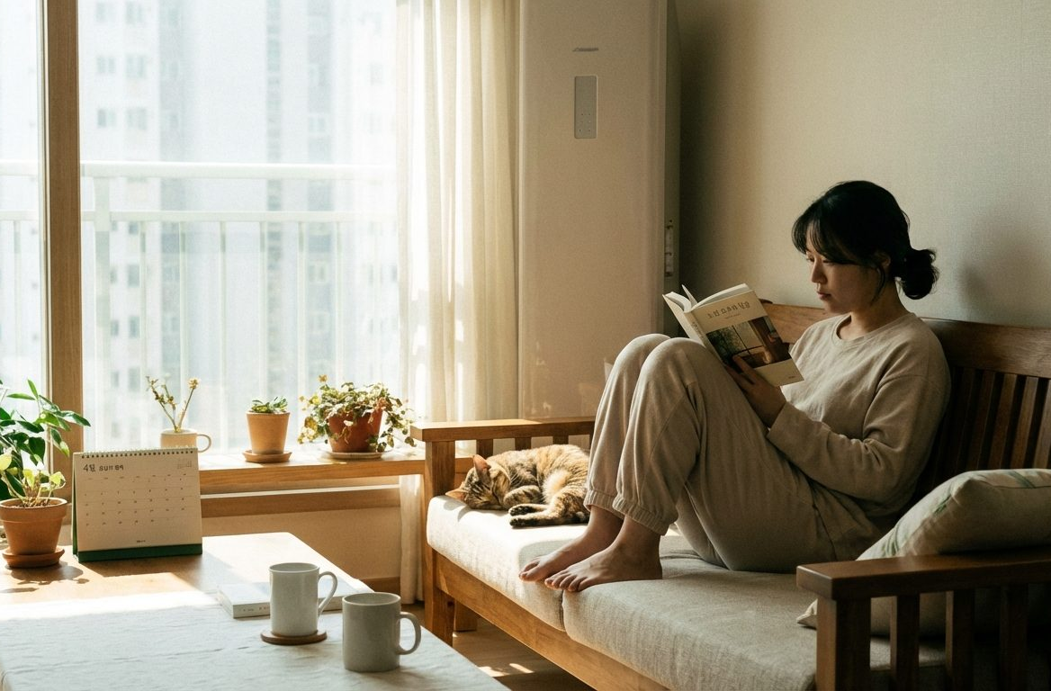
AI Generated Result
LIGHTING MASTER 07
자연광 조명
Natural Lighting
창문을 통해 들어오는 빛을 활용하여 인위적이지 않고 편안한 분위기를 연출합니다. 라이프스타일 컷이나 감성적인 인물 사진에 가장 적합하며, 비용 효율이 높은 기법입니다.
REPRESENTATIVE PROMPT
[조명]
창가 확산광 (Window Diffused Light)
[주제]
북카페에서 책을 읽는 인물
[시간]
오전 10시의 맑은 느낌
[분위기]
따뜻하고 편안한 (Warm & Cozy)
[환경]
밝고 쾌적한 실내 인테리어
Tip:
직사광선이 너무 강할 때는 '쉬폰 커튼(Sheer Curtain)' 키워드를 추가하여 빛을 한 번 걸러주면(Diffusing) 훨씬 부드러운 결과물을 얻을 수 있습니다.
FULL PROMPT (KOREAN)
자연광 조명. 창문을 통해 들어오는 부드러운 햇빛, 은은하고 자연스러운 그림자, 따뜻하고 편안한 분위기, 실내 인테리어나 라이프스타일 촬영 느낌, 밝고 쾌적한 공간. 이미지 내 모든 텍스트는 한국어로 표시되어야 합니다.
© 2026 이애본 · 홍문원(洪文院) 발행 · CC BY-NC-ND 4.0 · useful-ai.dreamitbiz.com

Slide 50
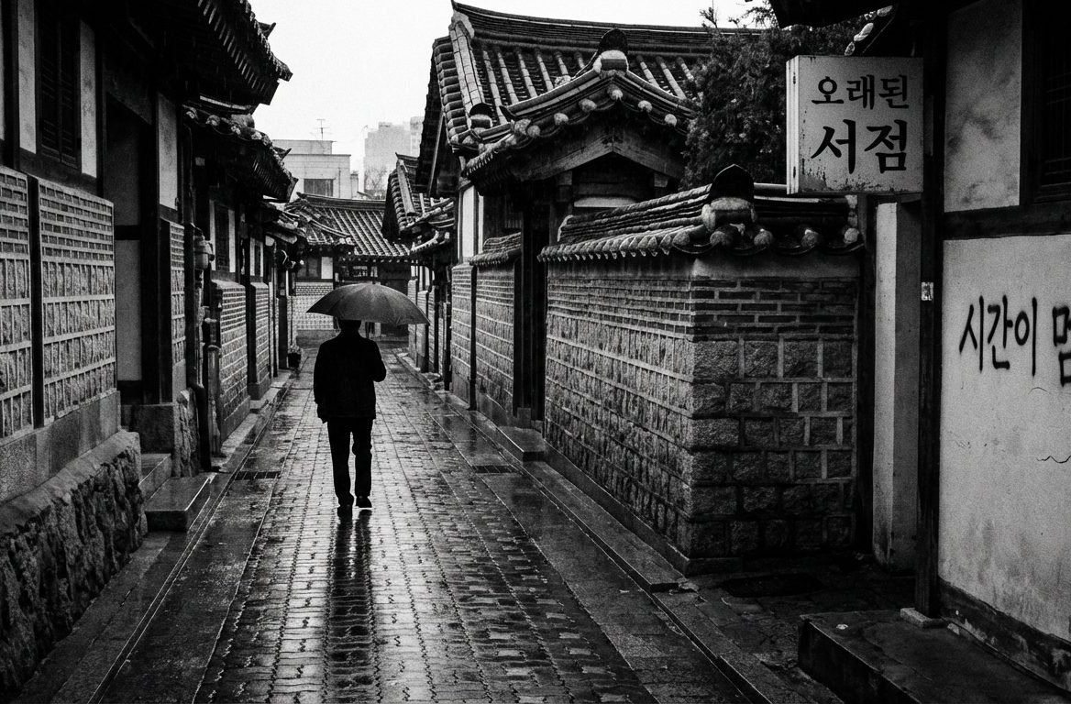
AI Generated Result
COLOR CONTROL 01
모노크롬 색감
Monochrome Palette
색상을 배제하여 피사체의 형태, 질감, 명암 대비를 극대화하는 기법입니다. 클래식하고 시대를 초월한(Timeless) 분위기를 연출할 때 사용합니다.
REPRESENTATIVE PROMPT
[색감]
모노크롬 (Monochrome), 흑백 (B&W)
[톤]
높은 대비 (High Contrast), 그레이스케일
[스타일]
아트 포토그래피, 클래식 느와르
[주제]
인물 초상화 또는 건축물
[디테일]
질감 강조, 깊이감 있는 그림자
Tip:
단순히 '흑백'이라고만 쓰기보다 '필름 그레인(Film Grain)'을 추가하면 빈티지한 느낌을, '샤프니스(Sharpness)'를 높이면 현대적인 느낌을 줄 수 있습니다.
FULL PROMPT (KOREAN)
모노크롬 색감. 흑백 이미지, 회색조의 깊이감, 클래식하고 타임리스한 느낌, 명암 대비 강조, 아트 사진 스타일, 감성적인 분위기. 이미지 내 모든 텍스트는 한국어로 표시되어야 합니다.
© 2026 이애본 · 홍문원(洪文院) 발행 · CC BY-NC-ND 4.0 · useful-ai.dreamitbiz.com

Slide 51
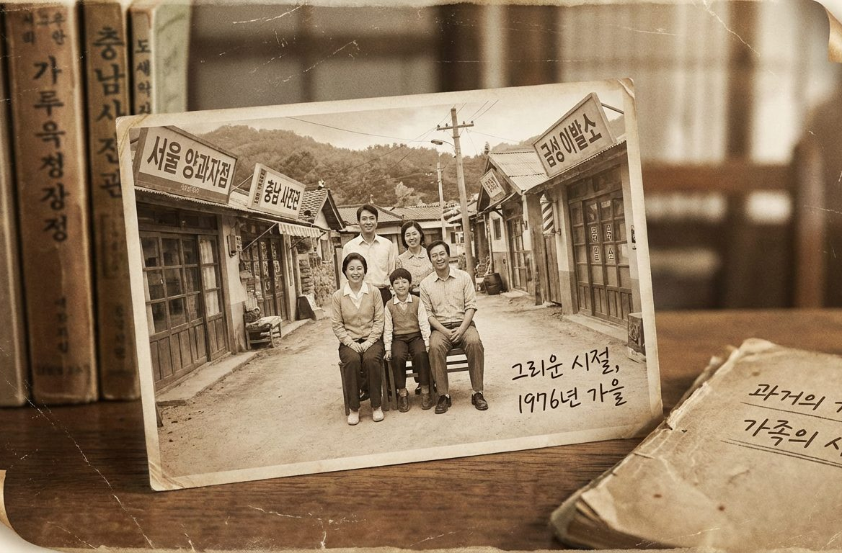
COLOR MASTER 02
AI Generated Result
세피아 색감
Sepia / Vintage Tone
갈색 톤의 빈티지한 색감으로, 오래된 사진의 느낌과 노스탤지어 분위기를 연출합니다. 따뜻하고 부드러운 톤이 과거 회상 장면이나 감성적인 무드에 적합합니다.
REPRESENTATIVE PROMPT
[스타일]
세피아, 빈티지 필름, 노스탤지어
[색감]
갈색 톤 (Brown Tones), 웜 페이드
[매체]
오래된 사진 (Old Photo), 필름
[주제]
추억이 담긴 인물이나 풍경
[효과]
필름 그레인, 비네팅, 흐린 초점
[조명]
부드럽고 따뜻한 확산광
Tip:
프롬프트에 '오래된 종이 질감(Old Paper Texture)'이나 '스크래치(Scratches)'를 추가하면 더 사실적인 빈티지 룩을 완성할 수 있습니다.
FULL PROMPT (KOREAN)
세피아 톤의 빈티지 스타일. 오래된 사진 질감과 갈색 톤의 색감, 노스탤지어 분위기, 필름 그레인과 비네팅 효과, 부드럽고 따뜻한 확산광, 추억이 담긴 인물이나 풍경. 이미지 내 모든 텍스트는 한국어로 표시되어야 합니다.
© 2026 이애본 · 홍문원(洪文院) 발행 · CC BY-NC-ND 4.0 · useful-ai.dreamitbiz.com

Slide 52

AI Generated Result
COLOR MASTER 03
쿨톤 색감
Cool Tones
차가운 파란색과 청록색 계열을 주조색으로 사용하여 시원하고 깨끗한 느낌을 줍니다. 겨울 풍경, 물, 유리, 금속 등 모던하고 프로페셔널한 분위기 연출에 탁월합니다.
REPRESENTATIVE PROMPT
[색감]
Cool Tones, Ice Blue, Cyan
[온도]
낮은 색온도 (Low Color Temperature)
[주제]
현대적인 건축물 또는 차가운 물의 질감
[분위기]
청량함, 차분함, 이성적, 모던함
[조명]
블루아워(Blue Hour), 형광등
Tip:
색온도를 낮추고 화이트 밸런스를 파란색 쪽으로 조정하세요. 네온 사인이나 야간 도시 장면과 결합하면 사이버펑크 무드와도 궁합이 좋습니다.
FULL PROMPT (KOREAN)
쿨톤 색감. 차가운 파란색과 청록색 계열, 시원하고 깨끗한 느낌, 겨울이나 물 분위기, 모던하고 프로페셔널한 스타일, 청량감. 이미지 내 모든 텍스트는 한국어로 표시되어야 합니다.
© 2026 이애본 · 홍문원(洪文院) 발행 · CC BY-NC-ND 4.0 · useful-ai.dreamitbiz.com

Slide 53

AI Generated Result
COLOR MASTER 04
웜톤 색감
Warm Tone Color Grading
따뜻한 오렌지, 노란색, 빨간색 계열이 주를 이루는 색감입니다. 아늑하고 포근한 느낌을 주며, 가을 풍경이나 일몰, 감성적이고 친근한 인물 사진에 적합합니다.
REPRESENTATIVE PROMPT
[색감]
웜톤 (Warm Tones), 오렌지/앰버
[색온도]
높음 (3200K~4000K)
[시간대]
골든아워 (Golden Hour), 가을 오후
[분위기]
아늑함 (Cozy), 포근함, 감성적
[조명]
따뜻한 햇살, 부드러운 백라이트
Tip:
FULL PROMPT (KOREAN)
인물 사진에서 스킨톤(피부색)을 생기 있고 건강해 보이게 하거나, 음식 사진을 더욱 맛있어 보이게 연출할 때 효과적입니다.
웜톤 색감 스타일. 따뜻한 오렌지와 앰버 톤이 감도는 가을 오후의 아늑한 풍경, 부드러운 햇살과 긴 그림자, 포근하고 감성적인 분위기, 3500K 색온도, 골든아워 조명, 아늑함, 감성 사진. 이미지 내 모든 텍스트는 한국어로 표시되어야 합니다.
© 2026 이애본 · 홍문원(洪文院) 발행 · CC BY-NC-ND 4.0 · useful-ai.dreamitbiz.com

Slide 54


AI Generated Result
COLOR CONTROL 05
하이 컨트라스트
High Contrast
밝은 영역과 어두운 영역의 차이를 극대화하여 강렬하고 드라마틱한 인상을 줍니다. 시선을 집중시키고 피사체의 형태나 실루엣을 강조할 때 효과적입니다.
REPRESENTATIVE PROMPT
[색감]
하이 컨트라스트, 강렬한 명암 대비
[톤]
진한 검정색(Deep Black)과 밝은 흰색
[스타일]
대담함, 현대적인 그래픽, 임팩트
[조명]
하드 라이팅, 그림자 강조
[분위기]
드라마틱, 긴장감, 모던함
Tip:
느와르 영화의 한 장면처럼 연출하거나, 제품의 엣지(Edge)를 날카롭게 보여주고 싶을 때 [블랙 포인트]를 낮추고 [대비]를 높이는 키워드를 사용하세요.
FULL PROMPT (KOREAN)
하이 컨트라스트 색감. 강렬한 명암 대비, 진한 검정색과 밝은 흰색, 드라마틱하고 임팩트 있는 느낌, 대담하고 강한 비주얼, 현대적인 그래픽 스타일. 이미지 내 모든 텍스트는 한국어로 표시되어야 합니다.
© 2026 이애본 · 홍문원(洪文院) 발행 · CC BY-NC-ND 4.0 · useful-ai.dreamitbiz.com

Slide 55

AI Generated Result
COLOR CONTROL 06
파스텔 톤 색감
Pastel Tone Color
부드럽고 연한 색조로 아기자기하고 귀여운 느낌을 연출합니다. 봄날 같은 따뜻함과 감성적인 분위기를 표현할 때 효과적입니다.
REPRESENTATIVE PROMPT
[색감]
파스텔 톤, 소프트 컬러
[팔레트]
연분홍, 라벤더, 민트, 크림
[조명]
부드러운 확산광, 밝은 분위기
[무드]
사랑스러운, 따뜻한, 동화적인
[적용]
디저트 사진, 유아 용품, 봄 시즌
Tip:
[채도↓, 명도↑] 조정을 통해 화사하고 몽환적인 파스텔 톤으로 변화합니다. 지브리나 수채화 스타일과도 잘 어울립니다.
FULL PROMPT (KOREAN)
파스텔 톤 색감. 연분홍과 민트, 크림색의 부드러운 조화, 아기자기한 디저트 테이블 세팅, 부드러운 확산광, 밝고 사랑스러운 분위기, 동화적인 감성, 고해상도 제품 사진. 이미지 내 모든 텍스트는 한국어로 표시되어야 합니다.
© 2026 이애본 · 홍문원(洪文院) 발행 · CC BY-NC-ND 4.0 · useful-ai.dreamitbiz.com

Slide 56



Project Cover
PROJECT 01
패션 룩북 제작
Fashion Lookbook - Project Brief
봄 시즌을 겨냥한 감각적인 패션 룩북을 제작합니다. 브랜드 아이덴티티를 살리면서 인스타그램 피드에 최적화된 트렌디한 결과물을 목표로 합니다.
PROJECT OVERVIEW
[목표]
봄 시즌 룩북 10컷, 브랜드 톤앤매너 확립
[산출물]
1080x1350px 세로형, 고해상도 리사이징
[제약]
브랜드 컬러(#FF6908) 포인트, 로고 공간 확보
[참고]
컨템포러리 에디토리얼, 미니멀리즘, 자연광
Check Point:
COVER DESIGN PROMPT
모델의 얼굴 선명도를 유지하고, 이미지 우측 하단에 브랜드 로고를 배치할 여백을 고려하세요.
패션 룩북 프로젝트 커버 디자인. 'Project 1: Fashion Lookbook' 타이틀, 세련된 모델 실루엣, 매거진 커버 스타일, 모던하고 미니멀한 레이아웃, 브랜드 컬러(오렌지) 포인트, 전문적인 에디토리얼 디자인, 자연광 스튜디오 무드. 이미지 내 모든 텍스트는 한국어로 표시되어야 합니다.
© 2026 이애본 · 홍문원(洪文院) 발행 · CC BY-NC-ND 4.0 · useful-ai.dreamitbiz.com

Slide 57

AI Generated Result
PROJECT 01
패션 룩북: 전신 샷
Full Body Lookbook
룩북의 기본이 되는 전신 샷은 의상의 전체적인 핏과 스타일링을 한눈에 보여주는 것이 핵심입니다. 인물과 배경의 조화를 고려하여 브랜드 무드를 효과적으로 전달합니다.
REPRESENTATIVE PROMPT
[스타일]
현대적 스트리트 패션, 룩북
[구도]
미디엄 롱 샷 (Medium Long Shot)
[주제]
트렌디한 의상, 여성 모델
[환경]
중립적 베이지 배경, 스튜디오 조명
[디테일]
자연스러운 포즈, 깔끔한 스타일링
Tip:
FULL PROMPT (KOREAN)
전신 샷에서는 모델의 발끝이 잘리지 않도록 주의하고, 의상의 색감이 정확하게 표현되도록 조명을 설정하세요.
패션 모델 전신 룩북. 현대 스트리트 패션의 여성 모델, 미디엄 롱 샷(Medium Long Shot), 중립적인 베이지 배경, 부드러운 스튜디오 조명, 자연스러운 포즈, 깔끔한 스타일링, 4K 고해상도, 프로페셔널한 상업 사진 퀄리티. 이미지 내 모든 텍스트는 한국어로 표시되어야 합니다.
© 2026 이애본 · 홍문원(洪文院) 발행 · CC BY-NC-ND 4.0 · useful-ai.dreamitbiz.com

Slide 58


AI Generated Result
PROJECT 1: FASHION LOOKBOOK
디테일 컷
Detail Shot (Macro)
제품의 소재감과 마감을 강조하기 위한 클로즈업 샷입니다.
소비자에게 품질에 대한 신뢰를 주고, 제품의 고급스러움을 부각합니다.
REPRESENTATIVE PROMPT
[스타일]
럭셔리 에디토리얼, 하이엔드 패션
[구도]
매크로 샷 (Macro Shot), 익스트림 클로즈업
[주제]
고급 원단 텍스처, 스티치 디테일, 단추
[조명]
소프트 라이팅, 질감을 살리는 측면광
[카메라]
100mm 매크로 렌즈, 얕은 심도(f/2.8)
촬영 팁:
FULL PROMPT (KOREAN)
'Extreme Close-up'이나 'Texture focus' 키워드를 추가하여 AI가 전체 형태보다 표면 질감에 집중하도록 유도하세요. 빛의 각도를 조절하여 입체감을 살리는 것이 중요합니다.
럭셔리 에디토리얼 패션 스타일. 의류의 고급 원단 텍스처와 스티치 디테일, 단추를 강조한 매크로 샷. 익스트림 클로즈업 구도, 부드러운 측면광(Soft Lighting)으로 질감 강조, 100mm 매크로 렌즈, 얕은 심도(f/2.8). 이미지 내 모든 텍스트는 한국어로 표시되어야 합니다.
© 2026 이애본 · 홍문원(洪文院) 발행 · CC BY-NC-ND 4.0 · useful-ai.dreamitbiz.com

Slide 59



AI Generated Result
PROJECT 01 : RESULT 3
패션 룩북 결과
Fashion Lookbook Final Layout
개별 컷들을 모아 하나의 완성된 룩북 레이아웃으로 구성한 결과물입니다. 다양한 앵글의 사진과 타이포그래피가 조화를 이루며 전문적인 에디토리얼 디자인을 보여줍니다.
FINAL RESULT PROMPT
[주제]
패션 매거진 레이아웃
[구성]
다양한 앵글 모델 사진, 타이포그래피
[스타일]
에디토리얼 디자인, 모던
[구도]
탑뷰 플랫레이 (Top View Flatlay)
[조명]
자연광, 부드러운 그림자
Check:
FULL PROMPT (KOREAN)
룩북 전체의 톤앤매너가 일관성 있게 유지되었는지, 타이포그래피가 브랜드 이미지와 잘 어울리는지 확인하세요.
패션 룩북 최종 결과물. 다페이지 매거진 레이아웃, 펼쳐진 페이지 위에 다양한 각도의 모델 사진들이 감각적으로 배치됨, 세련된 타이포그래피와 제목, 프로페셔널한 에디토리얼 디자인, 탑뷰 플랫레이 구도, 자연광, 모던하고 럭셔리한 분위기. 이미지 내 모든 텍스트는 한국어로 표시되어야 합니다.
© 2026 이애본 · 홍문원(洪文院) 발행 · CC BY-NC-ND 4.0 · useful-ai.dreamitbiz.com

Slide 60



Project Cover
PROJECT BRIEF
제품 촬영 시뮬레이션
Product Photography Simulation
운동화 6컷 제작을 목표로 하며, 일관된 그림자와 반사 최소화를 통해 깔끔한 스튜디오 컷을 구현합니다. 로고가 뚜렷하게 보이도록 프롬프트를 설계합니다.
PROJECT OVERVIEW
[목표]
운동화 6컷 (전면/측면/탑뷰/디테일)
[산출물]
그림자 일관성 유지, 반사 최소화
[제약]
배경 5% 회색 (#F2F2F2), 로고 식별 가능
[레퍼런스]
미니멀 스튜디오 (Minimal Studio)
핵심 포인트:
배경색을 5% 회색으로 지정하면 흰색 제품과의 분리가 명확해지고, 3점 조명을 활용해 입체감을 극대화할 수 있습니다.
FULL PROMPT (KOREAN)
제품 촬영 커버. 프로젝트 2: 제품 촬영 시뮬레이션, 스튜디오, 미니멀하고 프로페셔널한 디자인, 흰색/회색 톤, 텍스트 한국어 표기.
© 2026 이애본 · 홍문원(洪文院) 발행 · CC BY-NC-ND 4.0 · useful-ai.dreamitbiz.com

Slide 61

AI Generated Result
PROJECT 02: RESULT 1
제품 프론트 뷰
Product Front View Example
제품의 정면을 깨끗하고 명확하게 보여주는 가장 기본적인 상업 사진 구도입니다. 신뢰감을 주며 제품의 특징과 로고를 직관적으로 전달합니다.
REPRESENTATIVE PROMPT
[스타일]
포토리얼리즘
[구도]
프론트 뷰 (Front View)
[주제]
운동화 (Sneakers)
[조명]
스튜디오 조명 (Studio Lighting)
[환경]
깔끔한 흰색 배경
[디테일]
부드러운 바닥 그림자
Tip:
FULL PROMPT (KOREAN)
흰색 배경에서 제품이 떠 보이지 않게 하려면 [그라운드 그림자]를 적절히 추가해야 합니다.
제품 프론트 뷰 촬영. 운동화 정면 샷, 깔끔한 흰색 배경, 중앙 배치, 스튜디오 조명, 제품의 디테일과 로고가 명확히 보이는 구성, 프로페셔널한 상업 사진, 부드러운 그림자. 이미지 내 모든 텍스트는 한국어로 표시되어야 합니다.
© 2026 이애본 · 홍문원(洪文院) 발행 · CC BY-NC-ND 4.0 · useful-ai.dreamitbiz.com

Slide 62


PROJECT 02 : PRODUCT
AI Generated Result
제품 라이프스타일 컷
Product Photography - Lifestyle Example
제품이 실제 환경에서 사용되는 모습을 연출하여 소비자에게 공감대와 스타일을 제안하는 컷입니다. 스튜디오 컷과 달리 자연스러운 배경과 움직임을 강조합니다.
REPRESENTATIVE PROMPT
[주제]
운동화를 신은 다리 (Sneakers on legs)
[환경]
도시 거리, 횡단보도 (Urban street)
[동작]
걷는 모습, 자연스러운 보폭
[스타일]
스트리트 패션 (Street Fashion)
[조명]
골든아워, 따뜻한 역광 (Golden Hour)
[구도]
로우 앵글, 미디엄 샷
연출 팁:
라이프스타일 컷에서는 제품 자체보다 '분위기'가 중요합니다. [조명]을 '오후 햇살'이나 '도시 네온'으로 변경하여 타겟 고객층에 맞는 무드를 조성하세요.
FULL PROMPT (KOREAN)
제품 라이프스타일 촬영 컨셉. 운동화를 신은 다리와 도시 배경, 자연스러운 움직임과 환경, 스트리트 패션 분위기, 미디엄 샷, 골든아워 조명. 이미지 내 모든 텍스트는 한국어로 표시되어야 합니다.
© 2026 이애본 · 홍문원(洪文院) 발행 · CC BY-NC-ND 4.0 · useful-ai.dreamitbiz.com

Slide 63


AI Generated Result
PROJECT 02
제품 촬영 최종 결과
Product Photography Final Output
여러 각도의 제품 사진을 깔끔한 그리드 레이아웃으로 배치하여 상업용 카탈로그 퀄리티를 완성합니다. 일관된 조명과 톤을 유지하는 것이 핵심입니다.
REPRESENTATIVE PROMPT
[주제]
제품 촬영 카탈로그 레이아웃
[구성]
다양한 각도 사진 (탑뷰, 측면, 디테일)
[구도]
플랫레이 (Flat Lay), 그리드 정렬
[환경]
자연광, 깔끔한 스튜디오 배경
[스타일]
프로페셔널 커머셜 포토그래피
[디테일]
선명한 포커스, 텍스처 강조
Tip:
FULL PROMPT (KOREAN)
배경색을 브랜드 컬러로 변경하거나, 소품으로 식물이나 문구류를 추가하여 라이프스타일 무드를 더할 수 있습니다.
제품 촬영 최종 결과. 여러 각도의 제품 사진들이 배치된 상업용 카탈로그 레이아웃, 탑뷰 플랫레이, 깔끔한 그리드 배치, 프로페셔널한 제품 사진들, 자연광. 이미지 내 모든 텍스트는 한국어로 표시되어야 합니다.
© 2026 이애본 · 홍문원(洪文院) 발행 · CC BY-NC-ND 4.0 · useful-ai.dreamitbiz.com

Slide 64


Project Cover
PROJECT 03
캐릭터 디자인
Character Design Project
3D 렌더링 스타일을 활용하여 브랜드나 채널을 대표할 수 있는 매력적인 마스코트를 디자인합니다. 친근함과 개성을 동시에 담아내는 것이 목표입니다.
COVER IMAGE PROMPT
[스타일]
3D 렌더링, 픽사 애니메이션 스타일
[구도]
전신 샷, 프론트 뷰
[주제]
귀여운 로봇 마스코트 실루엣
[조명]
부드러운 스튜디오 라이팅
[색감]
파스텔 톤, 밝고 화사함
Tip:
FULL PROMPT (KOREAN)
캐릭터의 성격(장난기, 성실함 등)을 포즈와 표정뿐만 아니라 배경 색상과 조명 톤으로도 표현할 수 있습니다.
3D 렌더링, 픽사 애니메이션 스타일. 귀여운 로봇 마스코트의 전신 실루엣, 프론트 뷰 구도, 부드러운 스튜디오 라이팅, 밝고 화사한 파스텔 톤 배경, 친근하고 개성 있는 캐릭터 디자인 프로젝트 커버. 이미지 내 모든 텍스트는 한국어로 표시되어야 합니다.
© 2026 이애본 · 홍문원(洪文院) 발행 · CC BY-NC-ND 4.0 · useful-ai.dreamitbiz.com

Slide 65


AI Generated Result
PROJECT 03 : EXAMPLE 1
픽사 스타일 캐릭터
Pixar Style 3D Character
밝고 친근한 인상의 3D 캐릭터 디자인 예시입니다. 과장된 이목구비와 부드러운 질감 표현으로 대중적인 호감도를 높였습니다.
REPRESENTATIVE PROMPT
[스타일]
픽사, 3D 애니메이션
[구도]
프론트 뷰 (Front View)
[주제]
귀여운 동물 캐릭터 (친근한 포즈)
[특징]
큰 눈, 풍부한 표정, 부드러운 질감
[환경]
밝은 스튜디오 조명
Tip:
[주제]를 '로봇'이나 '몬스터'로 변경하되 [특징]에 '둥근 모서리'를 추가하면 위협적이지 않고 귀여운 마스코트를 만들 수 있습니다.
FULL PROMPT (KOREAN)
픽사 스타일 3D 캐릭터 디자인. 귀여운 동물 캐릭터, 큰 눈과 풍부한 표정, 밝은 색감, 부드러운 텍스처, 정면 뷰, 스튜디오 조명, 친근한 포즈, 애니메이션 영화 스타일. 이미지 내 모든 텍스트는 한국어로 표시되어야 합니다.
© 2026 이애본 · 홍문원(洪文院) 발행 · CC BY-NC-ND 4.0 · useful-ai.dreamitbiz.com

Slide 66

AI Generated Result
PROJECT 03 RESULT
캐릭터 표정 변화
Character Expression Sheet
하나의 캐릭터 모델에 일관성을 유지하면서 다양한 감정(기쁨, 슬픔, 화남, 놀람)을 표현하는 결과물입니다. 캐릭터 시트 구도를 활용해 한 번에 생성합니다.
RESULT PROMPT
[구도]
캐릭터 시트, 스플릿 스크린
[주제]
같은 캐릭터의 4가지 표정
[스타일]
3D 애니메이션, 픽사 스타일
[환경]
깔끔한 스튜디오 배경, 일관된 조명
[설정]
동일한 의상 및 디자인 유지
디자인 팁:
FULL PROMPT (KOREAN)
프롬프트에 'Character Sheet' 또는 'Multiple Expressions' 키워드를 포함하면 디자인 일관성을 유지하기 유리합니다.
캐릭터 표정 변화 시트. 한 캐릭터의 다양한 감정 표현(기쁨, 슬픔, 화남, 놀람), 스플릿 스크린 구도, 일관된 디자인, 3D 애니메이션 스타일, 픽사 스타일, 밝은 파스텔 톤, 깔끔한 스튜디오 배경. 이미지 내 모든 텍스트는 한국어로 표시되어야 합니다.
© 2026 이애본 · 홍문원(洪文院) 발행 · CC BY-NC-ND 4.0 · useful-ai.dreamitbiz.com

Slide 67


PROJECT 03 : FINAL RESULT
캐릭터 디자인
최종 결과
AI Generated Result
Character Portfolio Sheet
여러 각도의 캐릭터 뷰와 표정 변화를 한 장에 담은 포트폴리오 시트입니다. 깔끔한 레이아웃과 일관된 스타일로 캐릭터의 매력을 극대화했습니다.
FINAL COMPOSITION PROMPT
[목표]
캐릭터 포트폴리오 시트
[구도]
탑뷰 플랫레이 (Top View Flat Lay)
[구성]
다각도 뷰(정면/측면/후면) + 표정
[스타일]
픽사 3D 렌더링, 파스텔 톤
[배경]
깔끔한 그리드, 자연광 스튜디오
[품질]
프로페셔널 프레젠테이션 보드
실전 팁:
FULL PROMPT (KOREAN)
완성된 시트는 캐릭터의 성격과 스토리를 한눈에 보여주는 것이 중요합니다. [배경]을 투명하게 설정하거나 단색으로 처리하면 추후 굿즈 제작이나 웹툰 활용 시 "누끼 따기" 작업이 훨씬 수월해집니다.
캐릭터 디자인 최종 결과물. 3D 캐릭터 포트폴리오 시트, 여러 각도의 캐릭터 뷰(정면, 측면, 후면), 다양한 포즈와 표정, 탑뷰 플랫레이 레이아웃, 프로페셔널한 프레젠테이션 보드, 픽사 스타일 3D 렌더링, 밝은 파스텔 톤, 깔끔한 그리드 구성, 자연광. 이미지 내 모든 텍스트는 한국어로 표시되어야 합니다.
© 2026 이애본 · 홍문원(洪文院) 발행 · CC BY-NC-ND 4.0 · useful-ai.dreamitbiz.com

Slide 68



Project Cover
PROJECT 04
공간 인테리어 시각화
Interior 3D Visualization
고객 제안용 인테리어 3D 렌더링 프로젝트입니다.
현대적인 거실과 주방 공간을 포토리얼리스틱한 3D 스타일로
시각화합니다.
PROJECT OVERVIEW
[목표]
거실 4컷 (전경, 디테일 2, 야간)
[컨셉]
미니멀 스칸디나비안
[산출물]
4K 고해상도, 왜곡 최소화
[제약]
소재 스펙 준수 (월넛, 그레이)
[레퍼런스]
미니멀 북유럽 스타일
Key Point:
FULL PROMPT (KOREAN)
3D 렌더링 프롬프트를 사용하여 실제 시공 전 공간감을 미리 확인하고, 빛과 그림자의 조화를 통해 사실적인 분위기를 연출하는 것이 중요합니다.
공간 인테리어 프로젝트 커버 디자인. 프로젝트 4: 공간 인테리어 3D 비주얼라이제이션이라는 제목, 현대적인 거실 인테리어 실루엣, 3D 렌더링 스타일, 미니멀하고 프로페셔널한 디자인, 화이트와 그레이 톤, 깨끗한 구성. 이미지 내 모든 텍스트는 한국어로 표시되어야 합니다.
© 2026 이애본 · 홍문원(洪文院) 발행 · CC BY-NC-ND 4.0 · useful-ai.dreamitbiz.com

Slide 69


AI 3D Rendering
PROJECT 04
거실 인테리어
Living Room Wide Shot
모던하고 미니멀한 거실 공간을 자연광과 함께 담아낸
3D 렌더링 결과물입니다.
와이드 앵글을 활용하여 공간감을 극대화했습니다.
REPRESENTATIVE PROMPT
[구도]
와이드 앵글 (Wide Angle), 16mm
[스타일]
미니멀리즘, 3D 렌더링
[주제]
현대적인 오픈 플랜 거실
[조명]
대형 창문 자연광 (Natural Light)
[색감]
뉴트럴 톤 (베이지, 그레이)
Tip:
[2-point perspective] 키워드를 추가하면 수직선 왜곡 없이 더욱 전문적인 건축 사진 느낌을 낼 수 있습니다.
FULL PROMPT (KOREAN)
현대적인 오픈 플랜 거실과 주방 인테리어 3D 렌더링. 미니멀리스트 디자인, 대형 창문에서 들어오는 자연광, 화이트와 우드 톤의 가구, 깔끔한 선과 모던한 조명, 와이드 앵글 구도, 포토리얼리스틱 3D 렌더링, 아늑하고 세련된 분위기.
© 2026 이애본 · 홍문원(洪文院) 발행 · CC BY-NC-ND 4.0 · useful-ai.dreamitbiz.com

Slide 70


PROJECT 04 : RESULT 2
AI Generated Result
침실 인테리어
디테일 샷
Bedroom Interior Detail
침실의 아늑하고 고급스러운 분위기를 강조하기 위한 클로즈업 컷입니다. 소재의 질감과 조명의 디테일을 살려 공간의 감성을 전달합니다.
DETAIL SHOT PROMPT
[주제]
침대 헤드보드, 사이드 테이블, 램프
[구도]
미디엄 샷 (Medium Shot)
[재질]
부드러운 리넨, 우드 텍스처
[조명]
따뜻한 간접 조명, 앰비언트 라이트
[색감]
웜톤 (베이지/크림/브라운)
[분위기]
아늑함, 고급스러움, 휴식
촬영 팁:
FULL PROMPT (KOREAN)
디테일 컷에서는 소재의 질감이 중요합니다. [조명]을 부드럽게 설정하여 패브릭의 주름이나 나무결이 자연스럽게 드러나도록 하세요.
모던 침실 인테리어 클로즈업 디테일 샷. 킹사이즈 침대와 우드 헤드보드, 부드러운 리넨 텍스타일, 사이드 테이블 위의 세련된 램프, 따뜻한 간접 조명, 웜톤 색감(베이지/크림/브라운), 미디엄 샷 구도, 아늑하고 고급스러운 분위기, 3D 렌더링. 이미지 내 모든 텍스트는 한국어로 표시되어야 합니다.
© 2026 이애본 · 홍문원(洪文院) 발행 · CC BY-NC-ND 4.0 · useful-ai.dreamitbiz.com

Slide 71

PROJECT 04 : RESULT 3
AI Generated Result
인테리어 시각화
최종 결과물
Interior Design Final Result
클라이언트에게 제안할 수 있는 완성도 높은 프레젠테이션 보드입니다. 공간의 전체적인 분위기와 주요 렌더링 컷, 평면도 등을 조화롭게 배치하여 설득력을 높입니다.
REPRESENTATIVE PROMPT
[스타일]
건축 비주얼라이제이션
[구도]
탑뷰 플랫레이 (Flat Lay)
[매체]
3D 렌더링 (V-Ray)
[주제]
모던 아파트 인테리어, 평면도
[환경]
화이트 배경, 스튜디오 조명
[구성]
타이포그래피, 재질 팔레트
FULL PROMPT (KOREAN)
Tip:
인테리어 디자인 최종 결과물 프레젠테이션 보드. 여러 각도의 공간 렌더링 이미지들(거실, 침실, 주방), 깔끔한 레이아웃, 탑뷰 플랫레이 구도, 프로페셔널한 건축 비주얼라이제이션 포트폴리오, 그리드 배치, 화이트 배경, 자연광. 이미지 내 모든 텍스트는 한국어로 표시되어야 합니다.
각 렌더링 이미지의 톤 앤 매너를 통일하고, 텍스트와 이미지 사이의 여백(White Space)을 충분히 두어 세련된 인상을 주는 것이 중요합니다.
© 2026 이애본 · 홍문원(洪文院) 발행 · CC BY-NC-ND 4.0 · useful-ai.dreamitbiz.com

Slide 72



PROJECT 05
Project 05 Cover
소셜 미디어
콘텐츠 제작
Social Media Content Creation
인스타그램 피드에 최적화된 트렌디한 비주얼 콘텐츠 제작입니다. 밝고 생동감 있는 파스텔 톤과 모던한 레이아웃을 결합하여 시선을 사로잡는 이미지를 생성합니다.
PROJECT PARAMETERS
[목표]
릴스 커버 3종, 피드 3종 세트
[산출물]
1080x1920 (릴스), 1080x1350 (피드)
[제약]
브랜드 오렌지 포인트, 굵은 타이포그래피
[레퍼런스]
컨템포러리 팝, 생동감 있는 비주얼
Tip:
FULL PROMPT (KOREAN)
소셜 미디어에서는 첫 1초에 시선을 끄는 것이 중요합니다. [채도]를 높이고 [대비]를 강화하여 모바일 화면에서도 돋보이게 만듭니다.
소셜 미디어 콘텐츠 프로젝트 커버. 프로젝트 5: 소셜 미디어 콘텐츠 제작이라는 제목, 인스타그램 피드 그리드 컨셉, 스마트폰 화면 목업, 트렌디하고 생동감 있는 디자인, 밝은 파스텔 컬러 톤(핑크/민트/옐로우), 젊고 활기찬 분위기. 이미지 내 모든 텍스트는 한국어로 표시되어야 합니다.
© 2026 이애본 · 홍문원(洪文院) 발행 · CC BY-NC-ND 4.0 · useful-ai.dreamitbiz.com

Slide 73


PROJECT 05 : EXAMPLE 1
AI Generated Result
인스타그램
피드 포스트
Minimal Flat-lay Composition
화이트 배경과 파스텔 톤 소품을 활용한 깔끔한 플랫레이 샷입니다. 제품을 돋보이게 하면서도 감성적인 무드를 연출하여 피드용 콘텐츠로 적합합니다.
REPRESENTATIVE PROMPT
[구도]
탑뷰 플랫레이 (Top View)
[스타일]
인스타그램 감성, 미니멀리즘
[주제]
깔끔하게 배치된 문구류와 꽃 소품
[조명]
부드러운 자연광 (Natural Light)
[색감]
화이트 배경, 파스텔 톤 포인트
[분위기]
밝고 경쾌한, 여백의 미
FULL PROMPT (KOREAN)
Tip:
인스타그램 피드 포스트 예시 1. 미니멀한 플랫레이 구도, 화이트 배경 위의 깔끔한 제품 배치, 파스텔 톤 소품(꽃, 문구류), 탑뷰 촬영, 부드러운 자연광, 여백의 미, 인스타그램 감성, 밝고 경쾌한 분위기. 이미지 내 모든 텍스트는 한국어로 표시되어야 합니다.
그림자를 부드럽게 만들기 위해 창가 근처에서 촬영하거나 디퓨저를 사용하세요. 소품은 제품 색상과 유사한 톤으로 통일감을 주세요.
© 2026 이애본 · 홍문원(洪文院) 발행 · CC BY-NC-ND 4.0 · useful-ai.dreamitbiz.com

Slide 74


PROJECT 05 : SOCIAL MEDIA
AI Generated Result
인스타그램 라이프스타일 포스트
Lifestyle Post Example (POV)
1인칭 시점(POV)을 활용하여 팔로워에게 직접 경험하는 듯한 몰입감을 주는 포스트입니다. 따뜻한 골든아워 조명과 웜톤 색감으로 감성적인 분위기를 연출합니다.
REPRESENTATIVE PROMPT
[스타일]
인스타그램 감성, 라이프스타일
[구도]
POV (1인칭 시점), 손 클로즈업
[주제]
카페에서 음료 컵을 들고 있는 손
[환경]
블러 처리된 카페 배경, 햇살
[색감]
웜톤 (Warm Tone), 아늑함
FULL PROMPT (KOREAN)
Tip:
인스타그램 포스트 예시 2. 카페에서 찍은 라이프스타일 샷, 손으로 들고 있는 음료 컵, POV 구도, 블러 처리된 배경, 따뜻한 골든아워 조명, 웜톤 색감, 감성적이고 자연스러운 분위기, 인스타그램 스타일. 이미지 내 모든 텍스트는 한국어로 표시되어야 합니다.
타이포그래피 대비를 위해 배경의 복잡한 부분은 심도(Depth of Field) 효과로 부드럽게 날려주세요(Bokeh).
© 2026 이애본 · 홍문원(洪文院) 발행 · CC BY-NC-ND 4.0 · useful-ai.dreamitbiz.com

Slide 75


PROJECT 05 : RESULT
Final Output
소셜 미디어 콘텐츠
최종 결과물
Social Media Content Final Output
인스타그램 피드 그리드(3x3) 레이아웃을 통해 브랜드의 일관된 톤앤매너를 보여주는 최종 결과물입니다. 파스텔 톤의 밝은 컬러감과 트렌디한 디자인 요소가 조화를 이룹니다.
FINAL INTEGRATED PROMPT
[스타일]
트렌디, 생동감 있는, 파스텔 컬러
[구도]
인스타그램 피드 그리드 (3x3)
[주제]
통일된 톤앤매너 이미지들, 목업
[환경]
자연광, 깔끔한 화이트 배경
[레이아웃]
탑뷰 플랫레이, 세련된 배치
체크포인트:
FULL PROMPT (KOREAN)
소셜 미디어 콘텐츠 최종 결과물. 인스타그램 피드 그리드 레이아웃 (3x3), 9개의 통일된 톤앤매너 이미지들, 스마트폰 화면 목업, 탑뷰 플랫레이 구도, 밝은 파스텔 컬러, 세련된 그리드 구성, 자연광. 이미지 내 모든 텍스트는 한국어로 표시되어야 합니다.
그리드 전체의 조화뿐만 아니라 개별 포스트 하나하나의 퀄리티도 중요합니다. 텍스트 가독성을 위해 배경과의 대비를 확인하세요.
© 2026 이애본 · 홍문원(洪文院) 발행 · CC BY-NC-ND 4.0 · useful-ai.dreamitbiz.com

Slide 76




Business Analysis
PART 7 : CASE STUDY
케이스 스터디
Scenario Studies
AI 이미지 생성을 업무에 적용하는 장면을 가상 시나리오로 살펴봅니다. 브랜드와 성과는 학습용 예시입니다.
STUDY OVERVIEW
[목표]
AI 도입을 통한 성과 분석
[구성]
5가지 핵심 비즈니스 시나리오
[분야]
패션, 제품, 캐릭터, 인테리어
[포인트]
시간 단축, 비용 절감, 퀄리티 향상
[지표]
ROI, 제작 시간, 클릭률(CTR)
인사이트:
단순한 이미지 생성을 넘어, 실제 업무 프로세스(파이프라인)를 어떻게 최적화했는지 'Before & After' 비교를 통해 확인하세요.
FULL PROMPT (KOREAN)
케이스 스터디 파트 커버 디자인. Part 7: 케이스 스터디라는 제목, 실제 성공 사례 분석 컨셉, 비포/애프터 이미지 실루엣, 프로페셔널한 분석 리포트 스타일, 차분한 블루/그레이 톤, 신뢰감 있는 디자인. 이미지 내 모든 텍스트는 한국어로 표시되어야 합니다.
© 2026 이애본 · 홍문원(洪文院) 발행 · CC BY-NC-ND 4.0 · useful-ai.dreamitbiz.com

Slide 77


AI Generated Result
CASE STUDY 01
패션 브랜드 캠페인
Fashion Brand Campaign Example
실제 브랜드 캠페인 퀄리티의 패션 화보를 AI로 생성한 사례입니다. 세련된 스타일링과 시네마틱한 조명 연출로 고급스러운 브랜드 이미지를 구현했습니다.
REPRESENTATIVE PROMPT
[스타일]
고급 패션 에디토리얼, 시네마틱
[구도]
미디엄 롱 샷 (Medium Long Shot)
[주제]
트렌치코트를 입은 모델
[환경]
도시 거리 배경, 골든아워 자연광
[디테일]
세련된 스타일링, 자연스러운 움직임
Insight:
FULL PROMPT (KOREAN)
로케이션 촬영 없이 시간대와 날씨 제약을 받지 않고 브랜드가 원하는 무드를 연출할 수 있습니다.
고급 패션 에디토리얼 스타일. 트렌치코트를 입은 모델이 도심 거리에서 포즈를 취하는 미디엄 롱 샷, 골든아워의 따뜻한 자연광, 세련된 스타일링과 자연스러운 움직임, 시네마틱하고 차분한 톤, 럭셔리 브랜드 캠페인 분위기. 이미지 내 모든 텍스트는 한국어로 표시되어야 합니다.
© 2026 이애본 · 홍문원(洪文院) 발행 · CC BY-NC-ND 4.0 · useful-ai.dreamitbiz.com

Slide 78

CASE STUDY 02
AI Generated Result
명품 향수 광고
Luxury Perfume Ad
고급 제품 사진의 핵심인 반사와 투명도 제어, 그리고 완벽한 조명을 AI로 구현한 사례입니다. 스튜디오 촬영 없이도 프리미엄 브랜드 퀄리티를 달성했습니다.
OPTIMIZED PROMPT
[주제]
유리 향수병 (크리스탈 텍스처)
[스타일]
프리미엄 제품 사진, 럭셔리
[조명]
스튜디오 소프트 조명, 림 라이트
[구도]
프론트 뷰, 미니멀한 중앙 배치
[환경]
깨끗한 화이트 배경, 바닥 반사
[디테일]
8k 해상도, 골드 액센트
성과 포인트:
FULL PROMPT (KOREAN)
실제 촬영 시 가장 까다로운 '유리병의 반사'와 '액체의 투명감'을 프롬프트만으로 제어하여, 후보정 시간을 획기적으로 단축했습니다.
명품 향수 광고 케이스 스터디. 고급스러운 유리 향수병(크리스탈 텍스처) 제품 샷, 미니멀한 화이트 배경과 반사되는 바닥면, 부드러운 스튜디오 조명과 림 라이트, 우아한 그림자, 럭셔리 브랜드 감성, 깔끔하고 세련된 프론트 뷰 구성, 프리미엄 제품 사진 스타일, 8k 해상도. 이미지 내 모든 텍스트는 한국어로 표시되어야 합니다.
© 2026 이애본 · 홍문원(洪文院) 발행 · CC BY-NC-ND 4.0 · useful-ai.dreamitbiz.com

Slide 79


Case Study Result
CASE STUDY 03
부동산 분양 마케팅
Real Estate Marketing
고급 아파트 분양을 위한 외관 시각화 사례입니다. 골든아워의 따뜻한 빛과 현대적인 건축미를 강조하여 프리미엄 라이프스타일을 제안합니다.
REPRESENTATIVE PROMPT
[스타일]
건축 비주얼라이제이션, 3D 렌더링
[구도]
로우 앵글, 와이드 샷
[주제]
현대적인 고층 고급 아파트
[환경]
저녁 노을, 골든아워 조명, 조경
[분위기]
세련됨, 고급스러움, 따뜻함
성과:
FULL PROMPT (KOREAN)
완공 전에도 3D 렌더링 수준의 이미지를 빠르게 만들어 마케팅 시안으로 미리 활용할 수 있습니다.
부동산 분양 마케팅 케이스 스터디. 고급 아파트 외관 3D 렌더링, 저녁 노을 배경, 현대적인 고층 건물, 조경이 아름다운 전면부, 골든아워 조명, 프리미엄 부동산 광고 스타일, 세련되고 고급스러운 분위기. 이미지 내 모든 텍스트는 한국어로 표시되어야 합니다.
© 2026 이애본 · 홍문원(洪文院) 발행 · CC BY-NC-ND 4.0 · useful-ai.dreamitbiz.com

Slide 80


CASE STUDY 02
Marketing Success Case
SNS 마케팅
Cafe Brand Instagram Strategy
감성적인 카페 인테리어와 메뉴를 중심으로 한 인스타그램 마케팅 사례입니다. 따뜻한 조명과 파스텔 톤 소품을 활용하여 아늑하고 트렌디한 브랜드 이미지를 구축했습니다.
APPLIED PROMPT STRATEGY
[주제]
테이블 위 라떼 아트, 카페 인테리어
[스타일]
인스타그램 감성, 트렌디, 아늑함
[구도]
미디엄 샷 (Medium Shot)
[조명]
따뜻한 조명, 골든아워
[색감]
파스텔 톤, 웜톤
[소품]
잡지, 꽃, 파스텔 소품
성과 포인트:
FULL PROMPT (KOREAN)
AI 이미지로 매일 새로운 감성 샷을 업로드하여 촬영 비용을 절감하고, 일관된 피드 톤앤매너로 팔로워 참여율을 높였습니다.
카페 브랜드 인스타그램 마케팅 케이스 스터디. 감성적인 카페 인테리어, 따뜻한 조명, 테이블 위의 라떼 아트, 파스텔 톤 소품, 미디엄 샷, 골든아워 조명, 인스타그램 감성, 아늑하고 트렌디한 분위기. 이미지 내 모든 텍스트는 한국어로 표시되어야 합니다.
© 2026 이애본 · 홍문원(洪文院) 발행 · CC BY-NC-ND 4.0 · useful-ai.dreamitbiz.com

Slide 81

CASE STUDY 03
AI Generated Ad
스마트워치
제품 광고
Smartwatch Product Ad
프리미엄 테크 제품의 세련된 이미지를 강조하기 위해 어두운 배경과 드라마틱한 조명을 활용했습니다. 제품의 디테일과 기능성을 동시에 부각시키는 전략입니다.
APPLIED PROMPT
[주제]
프리미엄 스마트워치 제품 샷
[환경]
검은 배경, 미러 반사 바닥
[조명]
드라마틱한 사이드 라이팅
[스타일]
테크 감성, 현대적 제품 사진
[디테일]
화면 데이터 표시, 금속 질감
성과 분석:
FULL PROMPT (KOREAN)
스마트워치 제품 광고 케이스 스터디. 프리미엄 스마트워치 제품 샷, 검은 배경, 드라마틱한 조명, 화면에 시간과 데이터 표시, 미러 반사, 테크 감성, 고급스럽고 현대적인 제품 사진 스타일. 이미지 내 모든 텍스트는 한국어로 표시되어야 합니다.
촬영 없이 다양한 화면 UI를 합성하기 쉽습니다. 반사광과 금속 질감의 리얼리티가 핵심입니다.
© 2026 이애본 · 홍문원(洪文院) 발행 · CC BY-NC-ND 4.0 · useful-ai.dreamitbiz.com

Slide 82

AI Generated Result
CASE STUDY 03
뷰티 브랜드 캠페인
Beauty Brand Campaign
모델의 피부 표현과 조명에 집중한 뷰티 광고 사례입니다. 미니멀한 메이크업과 완벽한 스튜디오 조명으로 프리미엄 브랜드 이미지를 구축합니다.
REPRESENTATIVE PROMPT
[스타일]
뷰티 광고, 프리미엄, 럭셔리
[구도]
클로즈업 (Close-up Shot)
[주제]
모델, 완벽한 피부, 미니멀 메이크업
[환경]
스튜디오 조명, 소프트박스, 깨끗한 배경
[카메라]
85mm/100mm 매크로, 선명한 초점
프로 팁:
피부 텍스처를 살리기 위해 'High resolution', 'Skin texture' 키워드를 강조하고, 과도한 보정 느낌을 피하기 위해 'Natural skin'을 추가하면 더욱 사실적인 결과를 얻을 수 있습니다.
FULL PROMPT (KOREAN)
뷰티 브랜드 캠페인 케이스 스터디. 모델의 클로즈업 뷰티 샷, 완벽한 피부 표현, 부드러운 스튜디오 조명, 미니멀한 메이크업, 깨끗한 배경, 고급스럽고 세련된 뷰티 광고 스타일, 프리미엄 브랜드 감성. 이미지 내 모든 텍스트는 한국어로 표시되어야 합니다.
© 2026 이애본 · 홍문원(洪文院) 발행 · CC BY-NC-ND 4.0 · useful-ai.dreamitbiz.com

Slide 83

AI Generated Result
CASE STUDY ANALYSIS
AI 도입 성과
분석 리포트
Performance Analysis & ROI Report
AI 도입 전후의 성과를 시각적으로 비교하고, 비용 절감 및 효율성 증대 효과를 분석한 비즈니스 리포트 예시입니다.
REPRESENTATIVE PROMPT
[스타일]
비즈니스 리포트, 데이터 시각화
[구도]
비교 레이아웃 (Before/After)
[매체]
3D 차트, 분석 대시보드 그래픽
[주제]
비용 절감 지표, ROI 성장률
[환경]
신뢰감 있는 블루/그레이 톤
Tip:
FULL PROMPT (KOREAN)
AI 도입 성과 분석 리포트. 비포/애프터 비교 이미지, 막대 그래프와 통계 데이터, 비용 절감 지표, ROI 분석 차트, 프로페셔널한 비즈니스 리포트 레이아웃, 블루/그레이 톤, 신뢰감 있는 디자인. 이미지 내 모든 텍스트는 한국어로 표시되어야 합니다.
구체적인 수치(%)와 그래프를 활용하여 신뢰도를 높이고, 블루 계열의 컬러를 사용하여 전문성을 강조하세요.
© 2026 이애본 · 홍문원(洪文院) 발행 · CC BY-NC-ND 4.0 · useful-ai.dreamitbiz.com

Slide 84


Visual Summary
CASE STUDY INSIGHTS
핵심 인사이트 정리
Key Learning Points
앞의 가상 시나리오에서 정리한 4가지 핵심 전략과 배울 점입니다.
CORE STRATEGIES
[목표]
명확한 목표 설정과 레퍼런스 확보
[톤앤매너]
일관된 브랜드 톤앤매너 유지
[프로세스]
반복적 테스트와 미세 조정 (Iterative)
[완성]
AI 생성과 휴먼 터치의 조화로운 결합
Apply:
이러한 인사이트를 프로젝트 초기 단계부터 체크리스트로 활용하면 시행착오를 크게 줄일 수 있습니다.
FULL PROMPT (KOREAN)
케이스 스터디 핵심 인사이트 정리. 4개의 핵심 학습 포인트를 담은 인포그래픽, 아이콘과 짧은 텍스트, 깔끔한 레이아웃, 2x2 그리드 구성, 블루/화이트 톤, 프로페셔널한 비즈니스 디자인. 이미지 내 모든 텍스트는 한국어로 표시되어야 합니다.
© 2026 이애본 · 홍문원(洪文院) 발행 · CC BY-NC-ND 4.0 · useful-ai.dreamitbiz.com

Slide 85





Key Insights
PART 7 SUMMARY
케이스 스터디:
핵심 인사이트
Key Takeaways from Case Studies
성공적인 AI 이미지 생성은 단순한 프롬프트 입력을 넘어섭니다.
명확한 기획, 스타일 분석, 그리고 전략적인 리터칭이 결합될 때 비로소 상업적 가치를 지닌 결과물이 탄생합니다.
SUCCESS FORMULA
[기획]
목표, 타겟, 매체 특성 명확화
[분석]
레퍼런스 스타일, 조명, 구도 분해
[생성]
구조화된 프롬프트로 결과 도출
[보정]
리터칭과 후가공으로 완성도 확보
Next Level: Part 8
이제 기본기를 넘어, 이미지 합성, 인페인팅, 스타일 믹싱 등 전문가를 위한
고급 기법
으로 넘어갑니다.
FULL PROMPT (KOREAN)
케이스 스터디 핵심 인사이트 정리. 4개의 핵심 학습 포인트를 담은 인포그래픽, 아이콘과 짧은 텍스트, 깔끔한 레이아웃, 2x2 그리드 구성, 블루/화이트 톤, 프로페셔널한 비즈니스 디자인. 이미지 내 모든 텍스트는 한국어로 표시되어야 합니다.
© 2026 이애본 · 홍문원(洪文院) 발행 · CC BY-NC-ND 4.0 · useful-ai.dreamitbiz.com

Slide 86




Advanced AI Graphics
PART 8 : ADVANCED
고급 기법
Advanced Techniques Cover
단순 생성을 넘어 전문가 수준의 디테일을 완성하는
심화 과정입니다.
합성, 인페인팅, 스타일 믹싱 등 정교한 제어 기술을 마스터합니다.
KEY TECHNIQUES OVERVIEW
[합성]
Image Compositing & Blending
[수정]
Inpainting & Outpainting
[스타일]
Style Mixing & Weighing
[일관성]
Fixed Seed, Character Consistency
[품질]
Upscaling & Post-processing
Next Level:
FULL PROMPT (KOREAN)
이 파트를 통해 AI 생성 결과물을 상업적으로 즉시 사용할 수 있는 100점짜리 결과물로 다듬는 노하우를 익힐 수 있습니다.
Part 8 고급 기법 커버 디자인. Part 8: 고급 기법이라는 제목, 복잡한 프롬프트와 AI 이미지 생성 과정을 시각화한 컨셉, 추상적인 기술 그래픽, 다크 블루/퍼플 톤, 프로페셔널하고 기술적인 디자인. 이미지 내 모든 텍스트는 한국어로 표시되어야 합니다.
© 2026 이애본 · 홍문원(洪文院) 발행 · CC BY-NC-ND 4.0 · useful-ai.dreamitbiz.com

Slide 87




도구별 메모 — Stable Diffusion 계열 도구 기준
Process Diagram
ADVANCED TECHNIQUE 02
업스케일링 기법
Upscaling & Detail Enhancement
AI로 생성된 저해상도 이미지를 상업용 인쇄나
고화질 디스플레이에 적합하게 변환하는 필수 워크플로우입니다.
UPSCALING WORKFLOW
[Step 1]
기본 생성 (구도/느낌 확정)
[Step 2]
업스케일링 (2x~4x 확대)
[Step 3]
디테일 복원 (얼굴/질감 수정)
[Step 4]
후보정 (그레인 추가, 톤 정리)
Tip:
업스케일링 시 'Creativity(변형도)' 수치를 너무 높이면 원본이 왜곡될 수 있습니다. 30% 이하 유지를 권장합니다.
FULL PROMPT (KOREAN)
업스케일링 기법 다이어그램. 저해상도 이미지에서 고해상도로 변환되는 과정, 비포/애프터 비교, 화살표로 연결된 단계별 프로세스, 기술 설명 텍스트, 깔끔한 인포그래픽 스타일, 블루/그레이 톤. 이미지 내 모든 텍스트는 한국어로 표시되어야 합니다.
© 2026 이애본 · 홍문원(洪文院) 발행 · CC BY-NC-ND 4.0 · useful-ai.dreamitbiz.com

Slide 88




도구별 메모 — Stable Diffusion 계열 도구 기준
ADVANCED TECHNIQUE 03
Process Visualization
이미지 투 이미지
변환 기법
Image-to-Image Transformation
간단한 러프 스케치나 구도 레퍼런스를 바탕으로 완성도 높은 이미지를 생성하는 기술입니다. 구도와 형태를 유지하면서 스타일과 디테일만 변경할 때 유용합니다.
TRANSFORMATION WORKFLOW
[입력]
러프 스케치 또는 3D 모델링
[설정]
Denoising: 0.6 ~ 0.75
[프롬프트]
masterpiece, best quality, futuristic city
[제어]
ControlNet (Canny) 활성화
[목표]
스케치를 고품질 사이버펑크 도시로 변환
FULL PROMPT (KOREAN)
Pro Tip:
이미지 투 이미지 변환 기법. 원본 스케치에서 완성된 이미지로 변환되는 과정, 좌우 분할 화면, 스케치(왼쪽)와 렌더링(오른쪽), 화살표와 기술 설명, 프로세스 다이어그램 스타일, 퍼플/블루 톤. 이미지 내 모든 텍스트는 한국어로 표시되어야 합니다.
Denoising Strength 값이 너무 낮으면(0.3 이하) 변화가 거의 없고, 너무 높으면(0.8 이상) 원본 구도가 무너질 수 있습니다. 0.6부터 조절하세요.
© 2026 이애본 · 홍문원(洪文院) 발행 · CC BY-NC-ND 4.0 · useful-ai.dreamitbiz.com

Slide 89


도구별 메모 — Stable Diffusion 계열 도구 기준
AI Consistency Demo
ADVANCED TECH 04
캐릭터 일관성 유지
Consistent Character Generation
동일한 캐릭터가 다양한 상황과 포즈에서도
같은 인물로 인식되도록 하는 기법입니다.
시드 고정과 상세 묘사 잠금이 핵심입니다.
TECHNIQUE BREAKDOWN
[기법]
시드(Seed) 고정, 캐릭터 시트 활용
[구조]
(Name) features: [Hair, Eyes, Outfit] + (Action)
[태그]
Identical character, multiple views
[설정]
Seed: 12345678, CFG: 7~9
Pro Tip:
캐릭터의 고유 특징(예: '빨간 목도리', '왼쪽 뺨의 흉터')을 모든 프롬프트에 반복해서 기재하세요.
ControlNet을 병행하면 일관성이 극대화됩니다.
FULL PROMPT (KOREAN)
일관성 유지 기법 다이어그램. 동일한 캐릭터가 서로 다른 포즈와 각도로 표현된 3개 이미지, 수평 배열, 화살표로 연결된 프로세스, 캐릭터 일관성 유지 방법 설명, 프로페셔널한 가이드 스타일, 민트/블루 톤. 이미지 내 모든 텍스트는 한국어로 표시되어야 합니다.
© 2026 이애본 · 홍문원(洪文院) 발행 · CC BY-NC-ND 4.0 · useful-ai.dreamitbiz.com

Slide 90

도구별 메모 — Stable Diffusion 계열 도구 기준
Optimization Guide
ADVANCED TECHNIQUES 05
배치 생성 최적화
Batch Generation Optimization Tips
대량의 이미지를 효율적으로 생성하고 관리하는 전략입니다.
시드(Seed) 값 고정과 변수 제어를 통해 일관성을
유지하며 최상의 결과물을 선별합니다.
OPTIMIZATION STRATEGY
[시드 고정]
구도 유지, 디테일만 변경 시
[변수 통제]
한 번에 하나의 요소만 수정
[배치 수]
테스트 4장 → 확정 16장+
[업스케일]
최종 선별된 1~2장만 변환
[프로세스]
초안 → 큐레이션 → 파인튜닝
Check Point:
무작위 생성보다 '의도된 변형'이 중요합니다.
마음에 드는 결과가 나오면 반드시 Seed 값을
기록하여 재현성을 확보하세요.
FULL PROMPT (KOREAN)
배치 생성 최적화 팁. 4개의 핵심 최적화 전략을 담은 인포그래픽, 숫자 아이콘과 간결한 설명, 2x2 그리드 레이아웃, 체크리스트 스타일, 오렌지/블루 액센트, 프로페셔널한 가이드 디자인. 이미지 내 모든 텍스트는 한국어로 표시되어야 합니다.
© 2026 이애본 · 홍문원(洪文院) 발행 · CC BY-NC-ND 4.0 · useful-ai.dreamitbiz.com

Slide 91

COURSE CONCLUSION
AI Generated Result
강의 마무리
Start Your Creative Journey Now
이제 모든 준비는 끝났습니다.
5요소 공식부터 고급 기법까지, 학습한 내용을 바탕으로
여러분만의 크리에이티브를 세상에 보여줄 차례입니다.
COURSE JOURNEY SUMMARY
[기초]
5요소 공식 & 구조화 프롬프트 마스터
[표현]
13가지 구도, 8가지 매체, 조명/색감
[실전]
패션, 제품, 캐릭터 등 5가지 프로젝트
[심화]
일관성 유지, 브랜드 가이드, 고급 편집
[수익화]
AI+디자인을 결합한 상업적 가치 창출
Next Step:
이번에 학습한 '모듈형 프롬프트'를 활용하여
나만의 포트폴리오 6컷을 제작해보세요.
FULL PROMPT (KOREAN)
강의 마무리 슬라이드. '지금 바로 시작하세요' 메시지, 노트북과 창의적인 작업 공간, 밝고 영감을 주는 분위기,
따뜻한 조명, 미니멀한 구성, 동기부여하는 느낌, 파스텔 톤. 이미지 내 모든 텍스트는 한국어로 표시되어야 합니다.
© 2026 이애본 · 홍문원(洪文院) 발행 · CC BY-NC-ND 4.0 · useful-ai.dreamitbiz.com

Slide 92
CREDITS · CONTACT
출처 · 문의
이애본 (Aebon Lee, Ph.D) — 드림아이티비즈 대표 · 한신대학교 AI·SW대학 겸임교수
useful-ai.dreamitbiz.com — 강의안·영상 강의 라이브러리
aebon@dreamitbiz.com · 카카오톡 ID aebon
© 2026 이애본 · 발행 홍문원(洪文院) · CC BY-NC-ND 4.0
© 2026 이애본 · 홍문원(洪文院) 발행 · CC BY-NC-ND 4.0 · useful-ai.dreamitbiz.com

